Slide 1
연구노트
2025년
김선중 선임

Slide 2
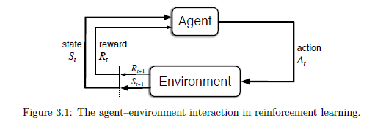
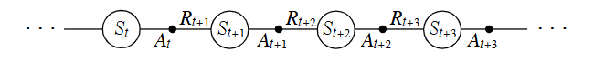
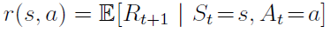
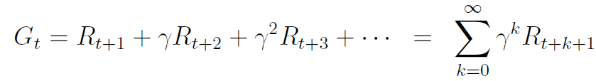
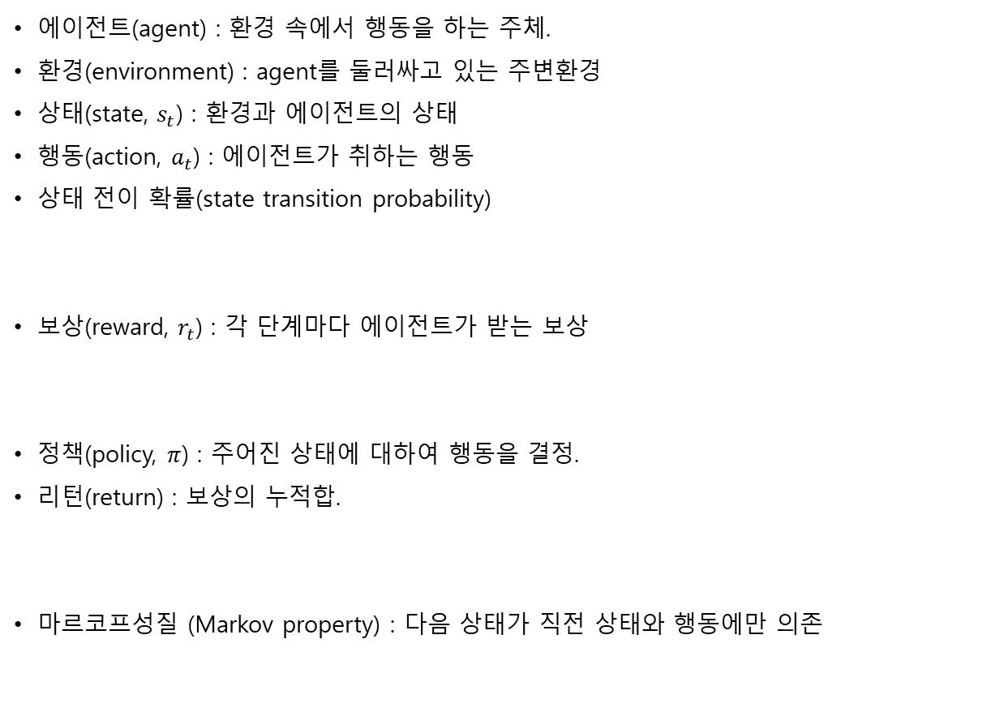
2025. 08. 05 화 | 강화학습 이론 파악
강화학습
MDP : (Finite) Markov Decision Process
에이전트(agent) : 환경 속에서 행동을 하는 주체.
환경(environment) : agent를 둘러싸고 있는 주변환경
상태(state, $s_{t}$) : 환경과 에이전트의 상태
행동(action, $a_{t}$) : 에이전트가 취하는 행동
상태 전이 확률(state transition probability)
보상(reward, $r_{t}$) : 각 단계마다 에이전트가 받는 보상
정책(policy, $π$) : 주어진 상태에 대하여 행동을 결정.
리턴(return) : 보상의 누적합.
마르코프성질 (Markov property) : 다음 상태가 직전 상태와 행동에만 의존
(Sutton, 2014), 3.1절 ~ 3.6절
환경적용문제
Notes:
에이전트(agent) : 환경 속에서 행동을 하는 주체. 학습자(learner)이자 행동을 결정하는 주체(decision-maker)
환경(environment) : agent를 둘러싸고 있고 agent에게 영향을 미치는 주변환경. 강화학습에서 환경은 대개 MDP(Markov decision process)로 묘사된다.
상태(state, $s_{t}$) : 환경의 상태, 에이전트의 상태
행동(action, $a_{t}$) : agent가 취하는 행동
보상(reward, $r_{t}$) : 각 단계마다 agent가 받는 보상
정책(policy, $π$) : 주어진 상태에 대하여 행동을 결정. 정확하게는, 주어진 상태에 대한 행동들의 이산확률분포. 최적 정책을 찾는 것이 강화학습의 목적
리턴(return) : 보상의 누적합.
마코프성질 (Markov property) : 다음 상태가 직전 상태와 행동에만 의존. RL의 기본 가정

Slide 3
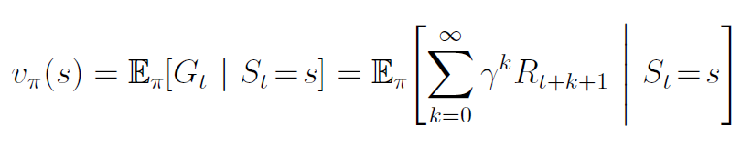
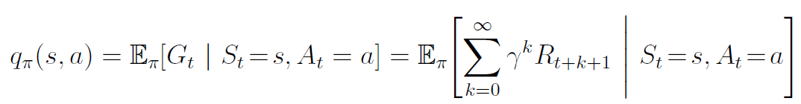
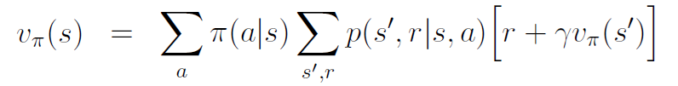
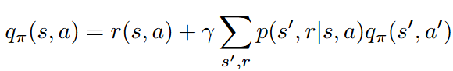
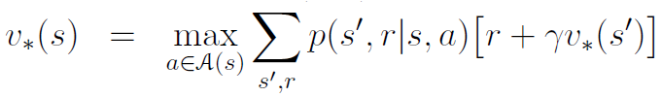
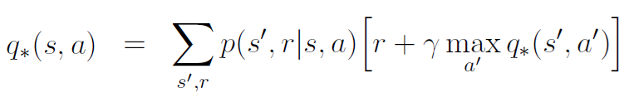
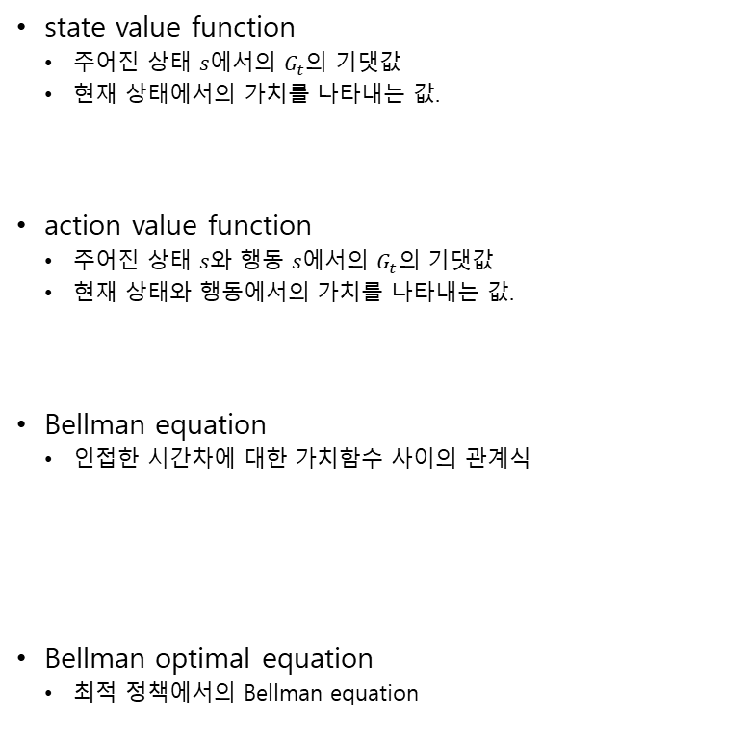
2025. 08. 05 화 | 강화학습 이론 파악
강화학습
가치함수와 Bellman equation
state value function
주어진 상태 $s$에서의 $G_{t}의$ 기댓값
현재 상태에서의 가치를 나타내는 값.
action value function
주어진 상태 $s와$ 행동 $s$에서의 $G_{t}의$ 기댓값
현재 상태와 행동에서의 가치를 나타내는 값.
Bellman equation
인접한 시간차에 대한 가치함수 사이의 관계식
Bellman optimal equation
최적 정책에서의 Bellman equation
(Sutton, 2014), 3.7절 ~ 3.8절
Notes:
상태함수를 알면 강화학습 문제가 풀린다. 가령 Q function을 알면 주어진 state에서 어떤 action을 취하는 것이 가장 효과적인지가 결정되는 셈이기 때문이다. Q function을 알면 최적 정책도 결정되는 셈이다. DQN 또한 Q function을 근사하는 데 그 초점을 둔다.

Slide 4
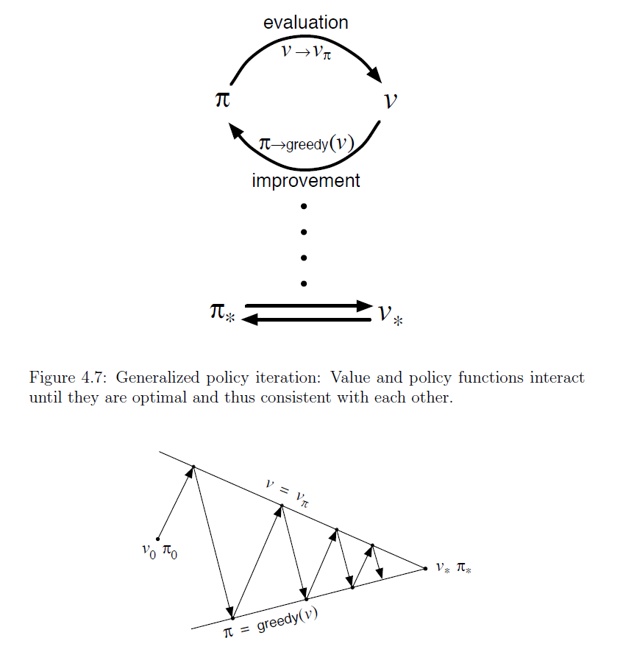
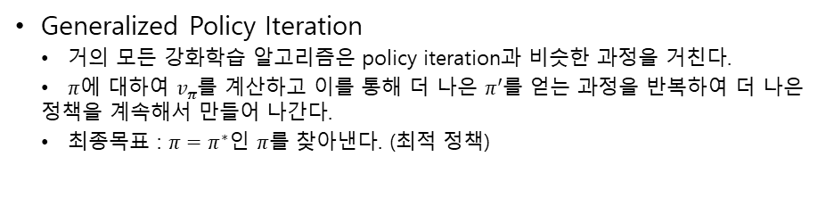
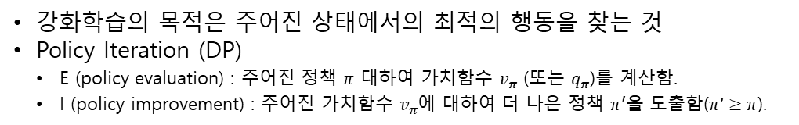
2025. 08. 05 화 | 강화학습 이론 파악
강화학습
강화학습의 목적 : Generalized Policy Iteration
강화학습의 목적은 주어진 상태에서의 최적의 행동을 찾는 것
Policy Iteration (DP)
E (policy evaluation) : 주어진 정책 $π$ 대하여 가치함수 $v_{π}$ (또는 $q_{π}$)를 계산함.
I (policy improvement) : 주어진 가치함수 $v_{π}$에 대하여 더 나은 정책 $π′을$ 도출함($π’≥π$).
Generalized Policy Iteration
거의 모든 강화학습 알고리즘은 policy iteration과 비슷한 과정을 거친다.
$π$에 대하여 $v_{π}$를 계산하고 이를 통해 더 나은 $π′를$ 얻는 과정을 반복하여 더 나은 정책을 계속해서 만들어 나간다.
최종목표 : $π=π^{∗}$인 $π를$ 찾아낸다. (최적 정책)
(Sutton, 2014), 4.1절 ~ 4.6절
Notes:
강화학습의 목적은 주어진 상태에서의 적절한 행동을 찾아나가는 것입니다. 즉, 적절한 정책을 찾아나가는 것입니다. 강화학습 세팅과 비슷한 동적계획법(DP)에서는, 어떤 정책이 주어지면 그에 따른 가치함수를 계산할 수 있고 (policy evaluation), 가치함수가 계산되면 이를 통해 더 나은 정책을 greedy하게 얻을 수 있습니다. (policy improvement) DP에서는 이와 같은 과정을 반복하여 최적의 정책(optimal policy)을 도출해나갈 수 있다는 것이 보장되어 있는데 이와 같은 과정을 policy iteration이라고 합니다.
그리고 강화학습에서 다루는 문제도 이와 같습니다. 다만 dynamic programming에서처럼 계산량이 많은 알고리즘을 사용하지 않고 조금 다른 방법으로 최적의 정책을 찾아가는 것입니다. 즉, 주어진 상태에서의 최적의 행동을 찾으려 하고, 그 과정에서 가치함수를 업데이트하는 과정을 거칩니다. DQN에서도 가치함수, 그 중에서도 Q function을 추정해나가는 과정을 거치게 됩니다.

Slide 5
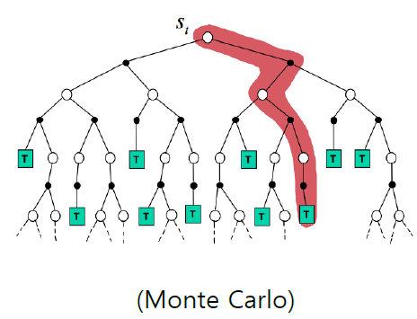
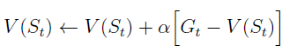
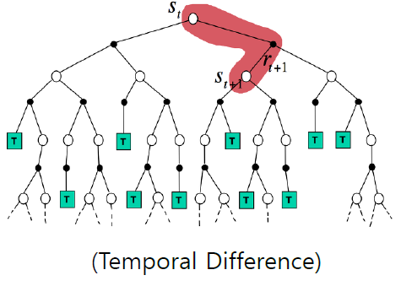
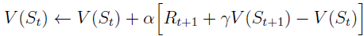
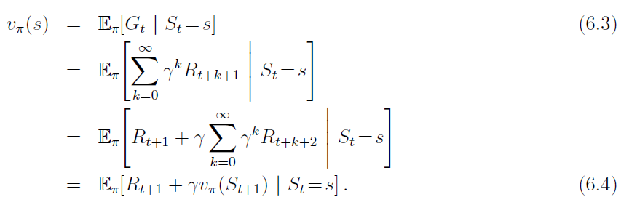
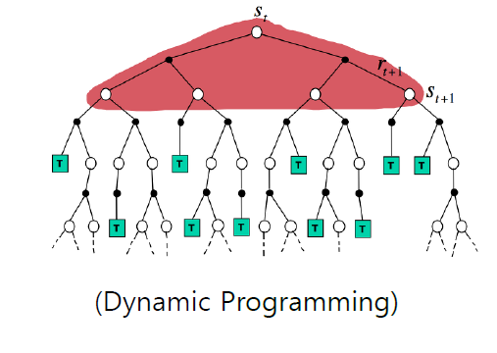
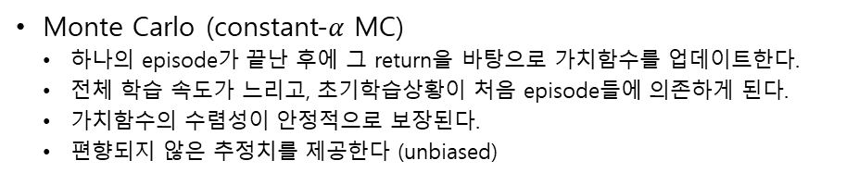
2025. 08. 05 화 | 강화학습 이론 파악
강화학습
policy evaluation(prediction)의 두 방법 MC, TD
Monte Carlo (constant-$α$ MC)
하나의 episode가 끝난 후에 그 return을 바탕으로 가치함수를 업데이트한다.
전체 학습 속도가 느리고, 초기학습상황이 처음 episode들에 의존하게 된다.
가치함수의 수렴성이 안정적으로 보장된다.
편향되지 않은 추정치를 제공한다 (unbiased)
Temporal Difference (TD(0))
매 step마다 가치함수를 업데이트한다. (online)
추정치로 추정치를 업데이트한다. (boostrapping)
수렴속도는 빠르다.
관련 식
(Sutton, 2014), 6.1절
Notes:
Monte Carlo 방법은 에피소드가 다 끝날 때까지 기다렸다가 도출된 return을 바탕으로 가치함수를 업데이트한다.
반면 TD는 매 step마다 가치함수를 update한다. 이 경우는 추정치로 추정치를 업데이트하는 boostrapping에 해당한다.
수렴속도가 빠르고 가치함수의 수렴도 보장되어 있다.
But are TD methods sound? Certainly, it is convenient to learn one guess from the next, without waiting for an actual outcome, but can we still guarantee convergence to the correct answer? Happily, the answer is yes. For any fixed policy \pi, the TD algorithm described above has been proved to converge to $v_\pi$, in the mean for a constant step-size parameter if it is suciently small, and with probability 1 if the step-size parameter decreases according to the usual stochastic approximation conditions (2.7).

Slide 6
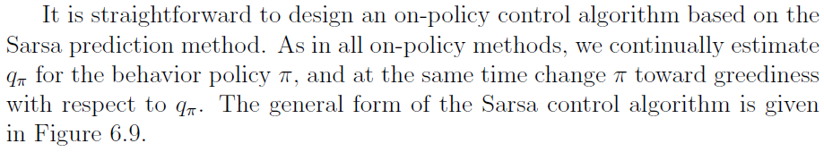
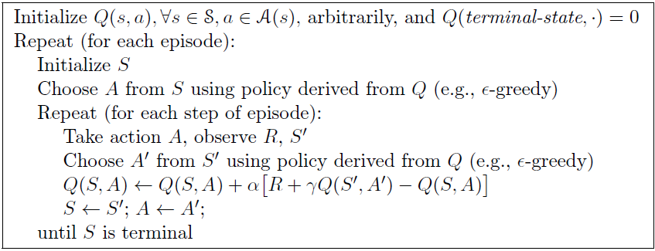
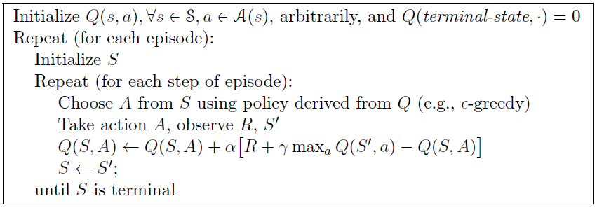
2025. 08. 06 수 | 강화학습 이론 파악
강화학습
SARSA와 Q-Learning
*종종 다음과 같은 용어를 사용한다.
policy evaluation : prediction problem
policy improvement : control problem
SARSA
on-policy TD method
prediction
control
Q-learning
off-policy TD control algorithm (Watkins,1989)
prediction
pseudo-code
(Sutton, 2014), 6.4절, 6.5절

Slide 7
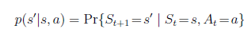
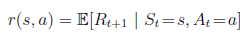
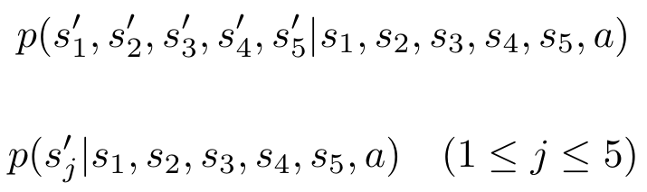
2025. 08. 06 수 | 환경 구성 문제
강화학습
환경모델 구성
MDP를 구성하기 위해서는 state transition과 reward function이 반드시 필요. 최수석님과 말씀을 나눴던 것은 reward function인데 state transition은 어떻게 정의할 지.
state가 다변수이면 state transition을 tuple 단위로 알아야 한다. 각 변수들이 독립적이지 않을 것이므로 marginal만 알아서는 안될 수 있다. 그러면 너무나도 많은 state transition을 알아야 할 수 있다. (차원의 저주)
state transition
reward function
state transition (joint)
state transition (marginal)

Slide 8
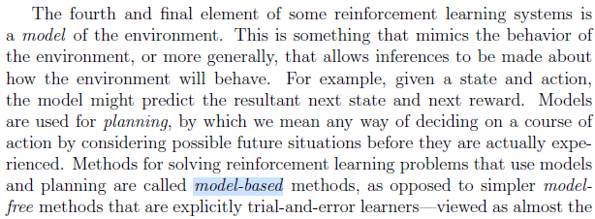
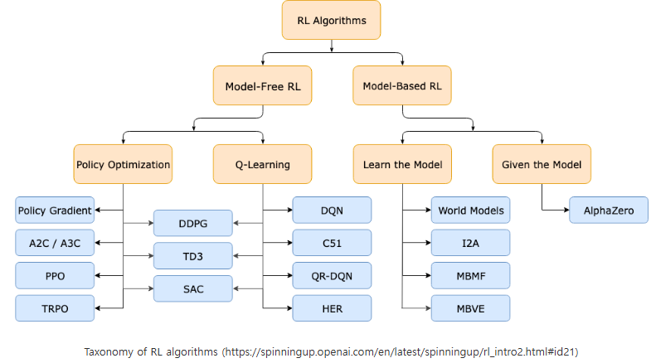
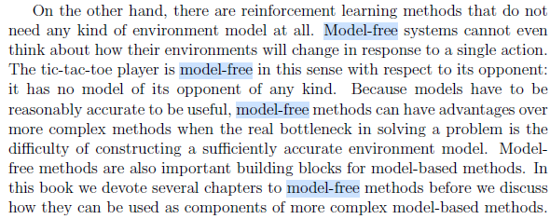
2025. 08. 06 수 | 환경 구성 문제
강화학습
model free : agent가 환경을 알지 못할 때 적용 가능한 RL 알고리즘
환경을 알지 못할 때에 적용 가능한 방법 : model-free
Typical examples of model-free algorithms include Monte Carlo (MC) RL, SARSA, and Q-learning. (출처 위키피디아, "model free")
(Sutton, 2014), 1장
사실상 DP(dynamic programming)을 제외한 대부분의 강화학습 방법들은 model-free이다. 이 알고리즘들에서 agent는 state transition을 모르는 채로 학습해나간다.
첫번째 문단은 환경모델이 무엇인지에 대해서도 언급하고 있다. 환경모델이란 state transition probabilty와 reward function을 의미한다.

Slide 9
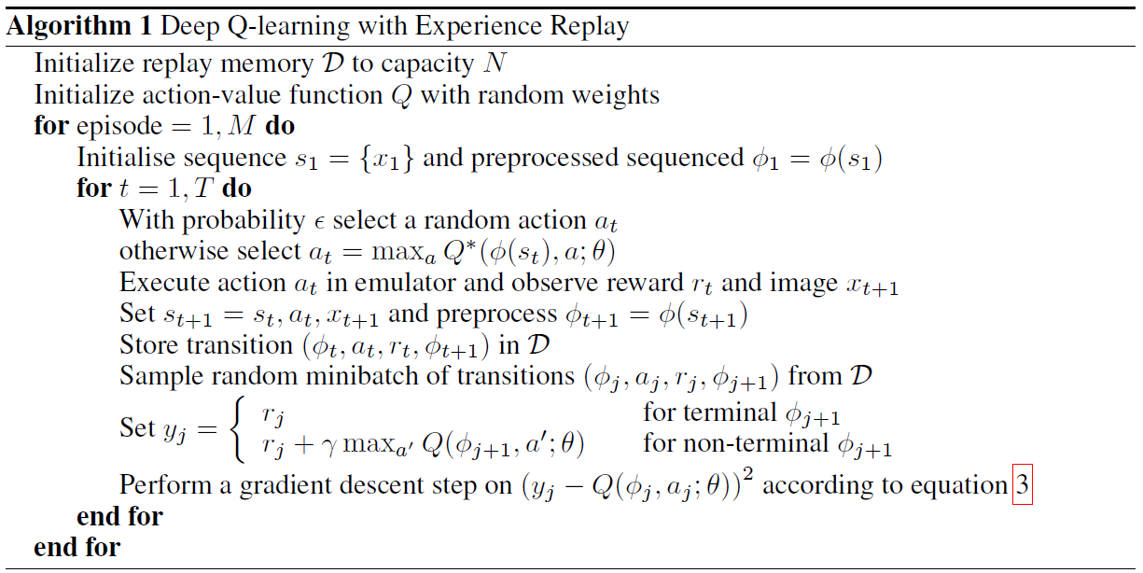
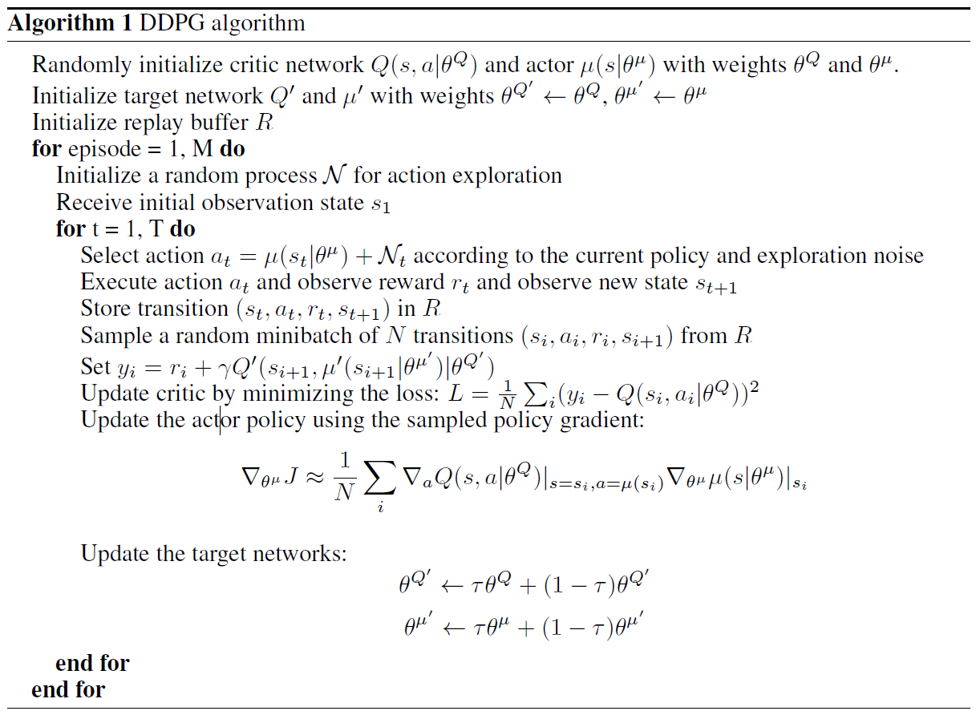
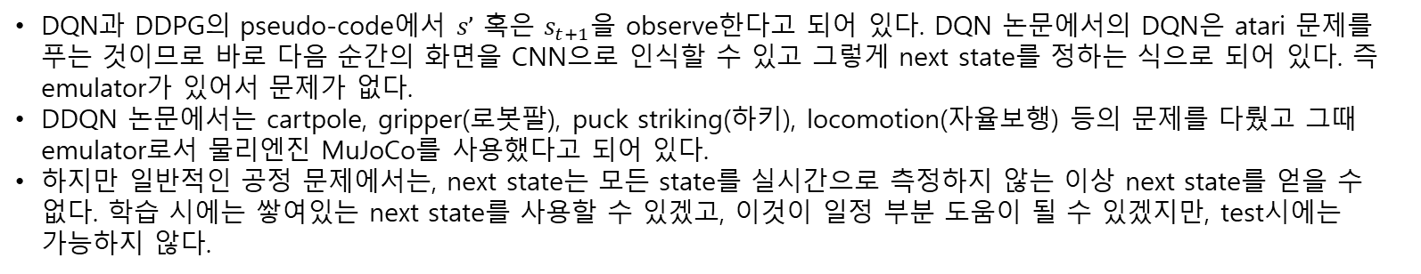
2025. 08. 06 수 | 환경 적용문제 (DQN, DDPG)
강화학습
next state를 어떻게 얻는지?
DQN과 DDPG의 pseudo-code에서 $s’$ 혹은 $s_{t+1}$을 observe한다고 되어 있다. DQN 논문에서의 DQN은 atari 문제를 푸는 것이므로 바로 다음 순간의 화면을 CNN으로 인식할 수 있고 그렇게 next state를 정하는 식으로 되어 있다. 즉 emulator가 있어서 문제가 없다.
DDQN 논문에서는 cartpole, gripper(로봇팔), puck striking(하키), locomotion(자율보행) 등의 문제를 다뤘고 그때 emulator로서 물리엔진 MuJoCo를 사용했다고 되어 있다.
하지만 일반적인 공정 문제에서는, next state는 모든 state를 실시간으로 측정하지 않는 이상 next state를 얻을 수 없다. 학습 시에는 쌓여있는 next state를 사용할 수 있겠고, 이것이 일정 부분 도움이 될 수 있겠지만, test시에는 가능하지 않다.
Notes:
DQN과 DDPG의 pseudo-code에서 $s’$ 혹은 $s_{t+1}$을 observe한다고 되어 있다. DQN 논문에서의 DQN은 atari 문제를 푸는 것이므로 바로 다음 순간의 화면을 CNN으로 인식할 수 있고 그렇게 next state를 정하는 식으로 되어 있다. 즉 emulator가 있어서 문제가 없다.
DDQN 논문에서는 cartpole, gripper(로봇팔), puck striking, locomotion(자율보행) 등의 문제를 다뤘고 그때 emulator로서 물리엔진 MuJoCo를 사용했다고 되어 있다.
하지만 일반적인 공정 문제에서는, next state는 모든 state를 실시간으로 측정하지 않는 이상 next state를 얻을 수 없다. 학습 시에는 쌓여있는 next state를 사용할 수 있겠고, 이것이 일정 부분 도움이 될 수 있겠지만, test시에는 가능하지 않다.
일단은 DQN, DDPG를 비롯한 RL이 공정 문제를 어떻게 해결하고 있는지를 case study로 살펴볼 예정.

Slide 10
2025. 08. 07 목 | 환경 적용문제 (DQN, DDPG → ECM)
강화학습
ECMiner에서 환경이 어떻게 구현되는지?
여기서 말하는 환경이란 MDP에서의 state transition probability(이상 p)과 reward function(이상 r)을 뜻한다. 환경이 정의되지 않으면 강화학습 문제가 구성될 수 없다.
특정한 RL 알고리즘이 작동될 때에는 p를 꼭 알아야 할 필요는 없다. p를 꼭 알아야 구동되는 RL 알고리즘을 model based 방식이라고 부르고 dynamic programming이 그 중에서 대표적이다. 하지만, 대부분의 RL 알고리즘은 model free 방식이며, p를 모르는 상태에서 최적의 정책을 찾아가는 알고리즘들이다.
하지만 강화학습 상황이 정의되려면 p와 r이 반드시 필요하다. 문제 상황인 p와 r이 주어진 상태에서, agent는 p를 모른다는 가정 하에 최적의 정책을 구해나간다. gym(open AI)에서도 s,a가 주어졌을 때 그에 따른 s’, r을 p를 통해 얻어나가는 것으로 추정된다. 아니면 적어도 DQN과 DDPG 상황에서처럼 emulator 혹은 물리엔진이 필요하다.
만약 강화학습 기능이 ECM에 탑재되어 있다면, p와 r을 입력하는 창도 있는 것인지.
현재 ECM에 탑재된 형태는 r이 제한된 형태로 입력되는 것으로 보인다.
state transition probability
reward function

Slide 11
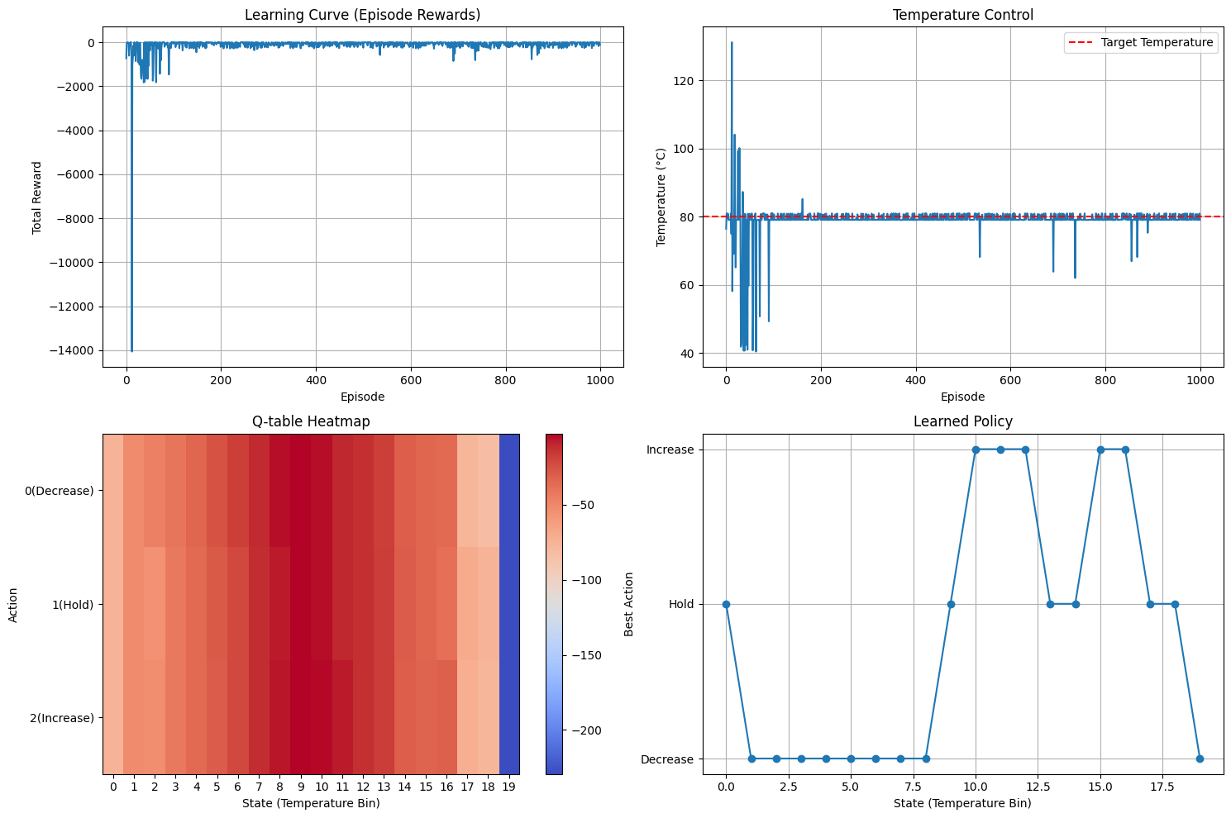
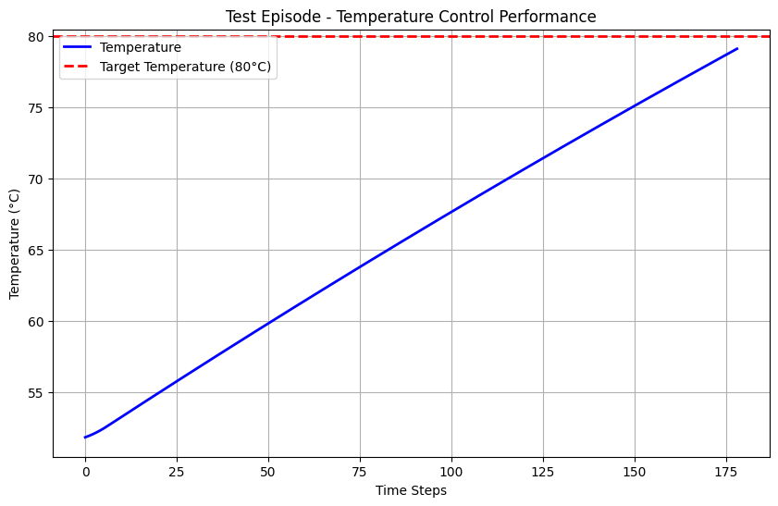
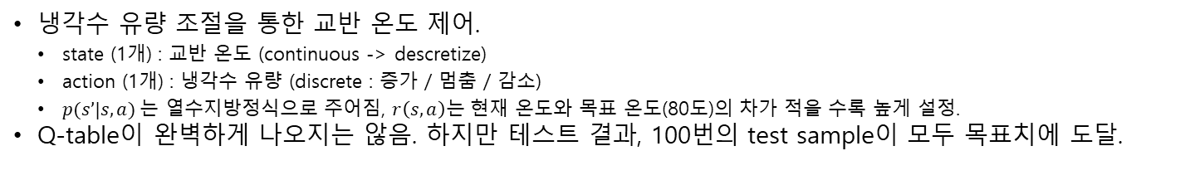
2025. 08. 07 목 | Q-learning 예제 파이썬 코드 구현
강화학습
연속교반탱크반응기(CSTR)의 온도 제어
냉각수 유량 조절을 통한 교반 온도 제어.
state (1개) : 교반 온도 (continuous -> descretize)
action (1개) : 냉각수 유량 (discrete : 증가 / 멈춤 / 감소)
$p(s’|s,a)$는 열수지방정식으로 주어짐, $r\left(s,a\right)는$ 현재 온도와 목표 온도(80도)의 차가 적을 수록 높게 설정.
Q-table이 완벽하게 나오지는 않음. 하지만 테스트 결과, 100번의 test sample이 모두 목표치에 도달.
Notes:
1. 학습에 따른 total reward 그래프. episode가 진행됨에 따라 학습이 잘 진행됨.
2. 학습에 따른 최종 온도의 그래프. episode가 진행됨에 따라 최종온도는 목표온도와 가까워짐.
3. 학습 이후의 Q-table. x축은 state, y축은 action. 온도(state)가 가운데 있을 수록 Q값이 큰 경향. 110도가 넘어가면 큰 페널티를 받으므로 오른쪽 끝은 낮은 Q값을 가짐.
4. 각 state에 대한 최적 action. 왼쪽 state는 교반온도가 낮으므로 냉각수의 양을 줄여서 (Decrease) 교반온도를 높여야 함. 오른쪽 state는 교반온도가 높으므로 냉각수의 양을 높여서 (Increase) 교반온도를 낮춰야 함. 왼쪽은 대체로 최적 action이 잘 배정되어 있지만 오른쪽은 잘 배정되지 않는 경향. 따라서 Q-table이 완벽하다고 볼 수는 없다. 또한 주어진 s에 따른 Q(s,a)의 값이 a별로 큰 차이가 나지는 않는 이슈도 있음.
5. 하나의 test sample에 대하여 학습된 agent를 테스트. 성공적으로 목표온도에 도달.

Slide 12
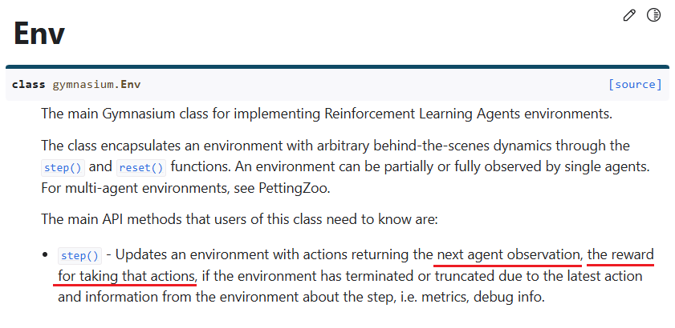
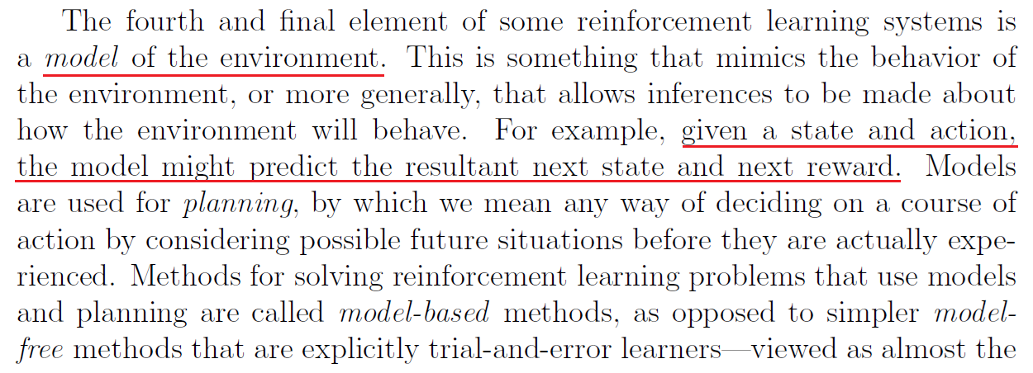
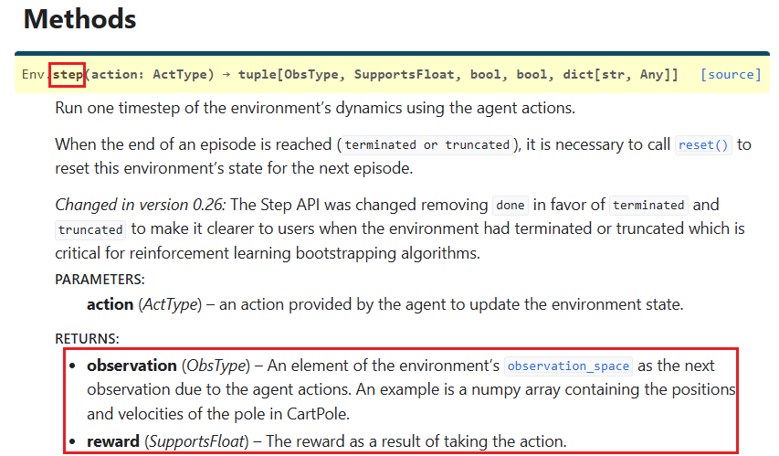
2025. 08. 07 목 | 강화학습을 구현하기 위한 환경모델의 필요성
강화학습
환경모델 : state transition, reward
강화학습 구현을 위해서는 일단 환경 구성이 필요하다. 여기서 환경이란 state transition probability와 reward function을 뜻한다.
서부발전 문제도 역시 이 두 환경모델이 정의되고 나서 문제가 성립할 수 있다. (대표님께도 인지시켜드렸고, 강인석 교수님께도 확인받았음.) reward function은 최수석님이 어느 정도 만들어놓으셨고, state transition은 직접 만들어야 한다.
Notes:
안녕하십니까.
김선중 선임입니다.
파이썬 gymnasium 라이브러리에서, 환경이 state transition과 reward를 제공한다는 것에 대한 근거를 찾아보았습니다.
- 1_gym_step_1.png
- 2_gym_step_2.png
출처는 https://gymnasium.farama.org/api/env/ 입니다. Env 클래스의 맨 처음 메소드인 step은 action을 인자로 받고 next observation, reward를 리턴합니다. 이때 observation은 state과 거의 비슷한 것이라고 해석 가능합니다.
또한 환경모델의 의미에 대해서도 찾아보았습니다. state, action이 주어졌을 때, next state과 reward를 예측하는 모델을 환경모델 (model of the environment)이라고 하고 있습니다.
- 3_environment_model.png
출처는 강화학습의 교과서로 많이 활용되는 Sutton의 "Reinforcement Learning" (https://web.stanford.edu/class/psych209/Readings/SuttonBartoIPRLBook2ndEd.pdf) 1장 3절입니다. 이 책의 3장 5절과 6절에 해당 내용이 더 자세히 나오고 있는데, 강화학습의 배경이 되는 (finite) MDP가 구성되려면 p(s',r|s,a)가 필요하다고 되어 있습니다. 이를 통해 p(s'|s,a)와 r(s,a)을 계산할 수 있음이 식 (3.7), (3.8)에 설명되어 있습니다.
이것들에 따르면, 일반적인 강화학습에서 환경이 구성됨에 있어서 두 환경모델인 state transition probability p(s'|s,a)와 reward function r(s,a)이 반드시 정의되어야 함을 알 수 있을 것 같습니다. 그리고 이 환경모델을 토대로 해야만 강화학습 모델을 만들 수 있을 것 같습니다.
DQN이나 DDPG와 같은 RL 알고리즘이 환경모델을 알아야 한다고 말하려는 것은 아닙니다. 실제로 이 알고리즘들은 환경모델을 모르는 채로 환경을 추정해가며 학습합니다(model-free). 하지만 일단 강화학습 문제가 성립하기 위해서는 환경모델이 구성되어 있어야 할 것 같다는 취지에서 공유드립니다.
다만, 이상은 일반적인 강화학습에 대한 이야기이므로, 공정 상황에서 강화학습이 어떻게 적용될 수 있을지 하는 문제에 대해서는 더 찾아보겠습니다.
감사합니다.
김선중 드림.

Slide 13
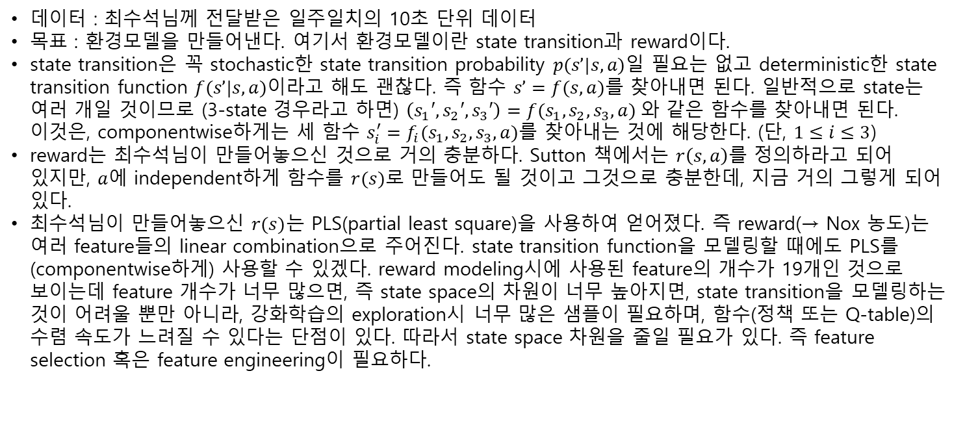
2025. 08. 11 월 | state transition 모델링을 위한 EDA
서부발전
환경모델 모델링 계획
데이터 : 최수석님께 전달받은 일주일치의 10초 단위 데이터
목표 : 환경모델을 만들어낸다. 여기서 환경모델이란 state transition과 reward이다.
state transition은 꼭 stochastic한 state transition probability $p(s’|s,a)$일 필요는 없고 deterministic한 state transition function $f(s’|s,a)$이라고 해도 괜찮다. 즉 함수 $s’=f(s,a)$를 찾아내면 된다. 일반적으로 state는 여러 개일 것이므로 (3-state 경우라고 하면) $\left(s_{1}′,s_{2}′,s_{3}′\right)=f(s_{1},s_{2}, s_{3},a)$ 와 같은 함수를 찾아내면 된다. 이것은, componentwise하게는 세 함수 $s_{i}^{′}=f_{i}(s_{1},s_{2},s_{3},a)$를 찾아내는 것에 해당한다. (단, $1≤i≤3$)
reward는 최수석님이 만들어놓으신 것으로 거의 충분하다. Sutton 책에서는 $r\left(s,a\right)$를 정의하라고 되어 있지만, $a$에 independent하게 함수를 $r(s)$로 만들어도 될 것이고 그것으로 충분한데, 지금 거의 그렇게 되어 있다.
최수석님이 만들어놓으신 $r(s)$는 PLS(partial least square)을 사용하여 얻어졌다. 즉 reward(→ Nox 농도)는 여러 feature들의 linear combination으로 주어진다. state transition function을 모델링할 때에도 PLS를 (componentwise하게) 사용할 수 있겠다. reward modeling시에 사용된 feature의 개수가 19개인 것으로 보이는데 feature 개수가 너무 많으면, 즉 state space의 차원이 너무 높아지면, state transition을 모델링하는 것이 어려울 뿐만 아니라, 강화학습의 exploration시 너무 많은 샘플이 필요하며, 함수(정책 또는 Q-table)의 수렴 속도가 느려질 수 있다는 단점이 있다. 따라서 state space 차원을 줄일 필요가 있다. 즉 feature selection 혹은 feature engineering이 필요하다.
Notes:
안녕하십니까.
김선중 선임입니다.
파이썬 gymnasium 라이브러리에서, 환경이 state transition과 reward를 제공한다는 것에 대한 근거를 찾아보았습니다.
- 1_gym_step_1.png
- 2_gym_step_2.png
출처는 https://gymnasium.farama.org/api/env/ 입니다. Env 클래스의 맨 처음 메소드인 step은 action을 인자로 받고 next observation, reward를 리턴합니다. 이때 observation은 state과 거의 비슷한 것이라고 해석 가능합니다.
또한 환경모델의 의미에 대해서도 찾아보았습니다. state, action이 주어졌을 때, next state과 reward를 예측하는 모델을 환경모델 (model of the environment)이라고 하고 있습니다.
- 3_environment_model.png
출처는 강화학습의 교과서로 많이 활용되는 Sutton의 "Reinforcement Learning" (https://web.stanford.edu/class/psych209/Readings/SuttonBartoIPRLBook2ndEd.pdf) 1장 3절입니다. 이 책의 3장 5절과 6절에 해당 내용이 더 자세히 나오고 있는데, 강화학습의 배경이 되는 (finite) MDP가 구성되려면 p(s',r|s,a)가 필요하다고 되어 있습니다. 이를 통해 p(s'|s,a)와 r(s,a)을 계산할 수 있음이 식 (3.7), (3.8)에 설명되어 있습니다.
이것들에 따르면, 일반적인 강화학습에서 환경이 구성됨에 있어서 두 환경모델인 state transition probability p(s'|s,a)와 reward function r(s,a)이 반드시 정의되어야 함을 알 수 있을 것 같습니다. 그리고 이 환경모델을 토대로 해야만 강화학습 모델을 만들 수 있을 것 같습니다.
DQN이나 DDPG와 같은 RL 알고리즘이 환경모델을 알아야 한다고 말하려는 것은 아닙니다. 실제로 이 알고리즘들은 환경모델을 모르는 채로 환경을 추정해가며 학습합니다(model-free). 하지만 일단 강화학습 문제가 성립하기 위해서는 환경모델이 구성되어 있어야 할 것 같다는 취지에서 공유드립니다.
다만, 이상은 일반적인 강화학습에 대한 이야기이므로, 공정 상황에서 강화학습이 어떻게 적용될 수 있을지 하는 문제에 대해서는 더 찾아보겠습니다.
감사합니다.
김선중 드림.

Slide 14
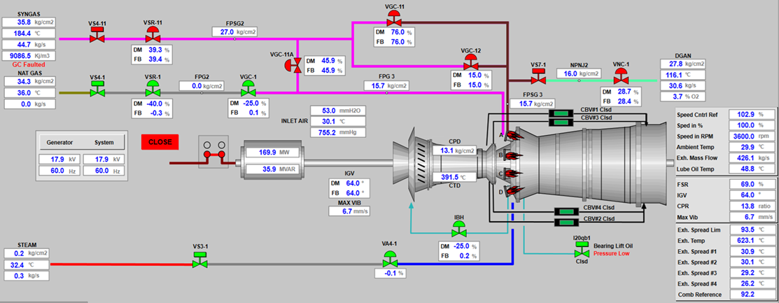
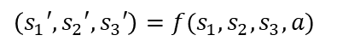
2025. 08. 11 월 | reward 모델링시 사용한 데이터의 컬럼 목록
서부발전
독립변수 (19개)
$\left(s_{1}′,s_{2}′,s_{3}′\right)=f(s_{1},s_{2}, s_{3},a)$
합성가스 압력
합성가스 온도
합성가스 유량
합성가스 발열량(계산값)
연료제어밸브 (VSR-11) 개도
1차 제어 후 연료 압력 P2 구역
연료기 주입 전 연료 압력
발전기 출력
압축기 필터 차압
압축기 입구 온도
대기 압력
IGV 개도
가스터빈 압축기 출구 압력
가스터빈 압축기 출구 온도
가스터빈 속도 (rpm)
대기온도
DGAN Compressor 질소가스 온도
DGAN Compressor 질소가스 유량 → 제어변수 혹은 action의 역할
질소가스 내 산소 순도
종속변수 (1개)
가스터빈 후단 질소산화물 농도
Notes:
안녕하십니까.
김선중 선임입니다.
파이썬 gymnasium 라이브러리에서, 환경이 state transition과 reward를 제공한다는 것에 대한 근거를 찾아보았습니다.
- 1_gym_step_1.png
- 2_gym_step_2.png
출처는 https://gymnasium.farama.org/api/env/ 입니다. Env 클래스의 맨 처음 메소드인 step은 action을 인자로 받고 next observation, reward를 리턴합니다. 이때 observation은 state과 거의 비슷한 것이라고 해석 가능합니다.
또한 환경모델의 의미에 대해서도 찾아보았습니다. state, action이 주어졌을 때, next state과 reward를 예측하는 모델을 환경모델 (model of the environment)이라고 하고 있습니다.
- 3_environment_model.png
출처는 강화학습의 교과서로 많이 활용되는 Sutton의 "Reinforcement Learning" (https://web.stanford.edu/class/psych209/Readings/SuttonBartoIPRLBook2ndEd.pdf) 1장 3절입니다. 이 책의 3장 5절과 6절에 해당 내용이 더 자세히 나오고 있는데, 강화학습의 배경이 되는 (finite) MDP가 구성되려면 p(s',r|s,a)가 필요하다고 되어 있습니다. 이를 통해 p(s'|s,a)와 r(s,a)을 계산할 수 있음이 식 (3.7), (3.8)에 설명되어 있습니다.
이것들에 따르면, 일반적인 강화학습에서 환경이 구성됨에 있어서 두 환경모델인 state transition probability p(s'|s,a)와 reward function r(s,a)이 반드시 정의되어야 함을 알 수 있을 것 같습니다. 그리고 이 환경모델을 토대로 해야만 강화학습 모델을 만들 수 있을 것 같습니다.
DQN이나 DDPG와 같은 RL 알고리즘이 환경모델을 알아야 한다고 말하려는 것은 아닙니다. 실제로 이 알고리즘들은 환경모델을 모르는 채로 환경을 추정해가며 학습합니다(model-free). 하지만 일단 강화학습 문제가 성립하기 위해서는 환경모델이 구성되어 있어야 할 것 같다는 취지에서 공유드립니다.
다만, 이상은 일반적인 강화학습에 대한 이야기이므로, 공정 상황에서 강화학습이 어떻게 적용될 수 있을지 하는 문제에 대해서는 더 찾아보겠습니다.
감사합니다.
김선중 드림.

Slide 15
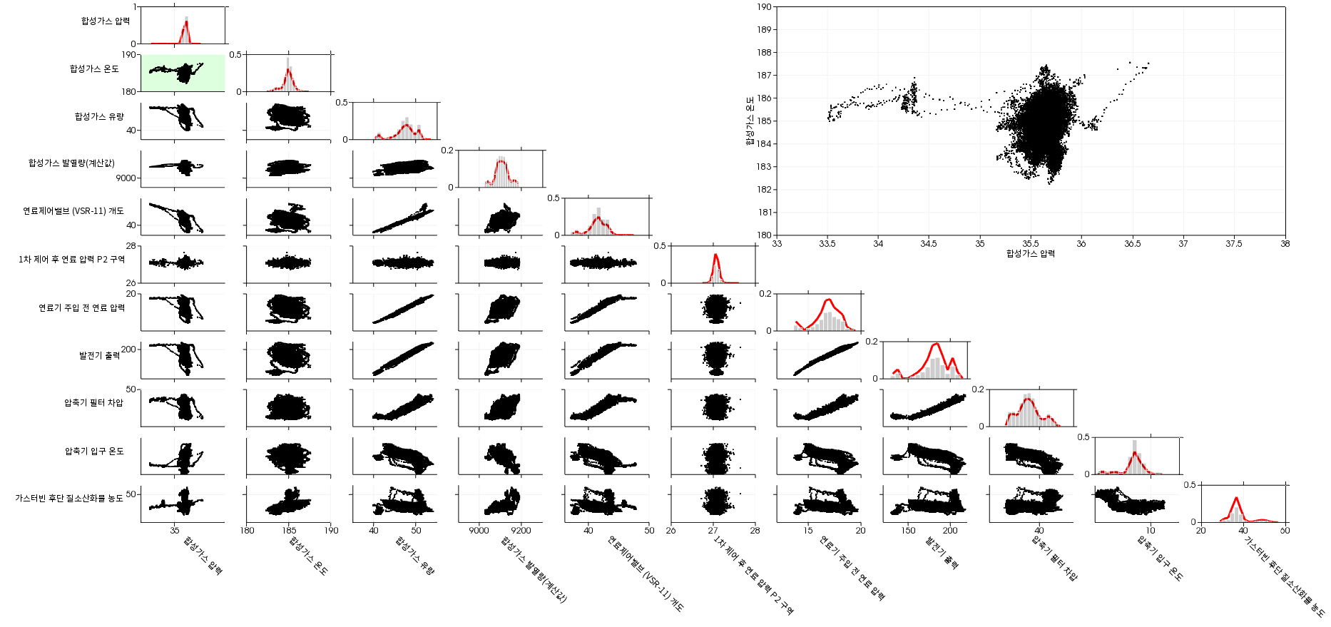






2025. 08. 11 월 | feature들 간의 상관관계 파악
서부발전
feature들 간의 상관관계 - 1
노랑 : 임의의 두 feature가 뚜렷한 양의 상관관계를 가짐. 이 feature들을 하나의 feature ‘발전기 출력’으로 치환.
초록 : 다른 feature들에 크게 영향을 미치지 않는 것으로 보임. 이 feature는 제외
Notes:
안녕하십니까.
김선중 선임입니다.
파이썬 gymnasium 라이브러리에서, 환경이 state transition과 reward를 제공한다는 것에 대한 근거를 찾아보았습니다.
- 1_gym_step_1.png
- 2_gym_step_2.png
출처는 https://gymnasium.farama.org/api/env/ 입니다. Env 클래스의 맨 처음 메소드인 step은 action을 인자로 받고 next observation, reward를 리턴합니다. 이때 observation은 state과 거의 비슷한 것이라고 해석 가능합니다.
또한 환경모델의 의미에 대해서도 찾아보았습니다. state, action이 주어졌을 때, next state과 reward를 예측하는 모델을 환경모델 (model of the environment)이라고 하고 있습니다.
- 3_environment_model.png
출처는 강화학습의 교과서로 많이 활용되는 Sutton의 "Reinforcement Learning" (https://web.stanford.edu/class/psych209/Readings/SuttonBartoIPRLBook2ndEd.pdf) 1장 3절입니다. 이 책의 3장 5절과 6절에 해당 내용이 더 자세히 나오고 있는데, 강화학습의 배경이 되는 (finite) MDP가 구성되려면 p(s',r|s,a)가 필요하다고 되어 있습니다. 이를 통해 p(s'|s,a)와 r(s,a)을 계산할 수 있음이 식 (3.7), (3.8)에 설명되어 있습니다.
이것들에 따르면, 일반적인 강화학습에서 환경이 구성됨에 있어서 두 환경모델인 state transition probability p(s'|s,a)와 reward function r(s,a)이 반드시 정의되어야 함을 알 수 있을 것 같습니다. 그리고 이 환경모델을 토대로 해야만 강화학습 모델을 만들 수 있을 것 같습니다.
DQN이나 DDPG와 같은 RL 알고리즘이 환경모델을 알아야 한다고 말하려는 것은 아닙니다. 실제로 이 알고리즘들은 환경모델을 모르는 채로 환경을 추정해가며 학습합니다(model-free). 하지만 일단 강화학습 문제가 성립하기 위해서는 환경모델이 구성되어 있어야 할 것 같다는 취지에서 공유드립니다.
다만, 이상은 일반적인 강화학습에 대한 이야기이므로, 공정 상황에서 강화학습이 어떻게 적용될 수 있을지 하는 문제에 대해서는 더 찾아보겠습니다.
감사합니다.
김선중 드림.

Slide 16
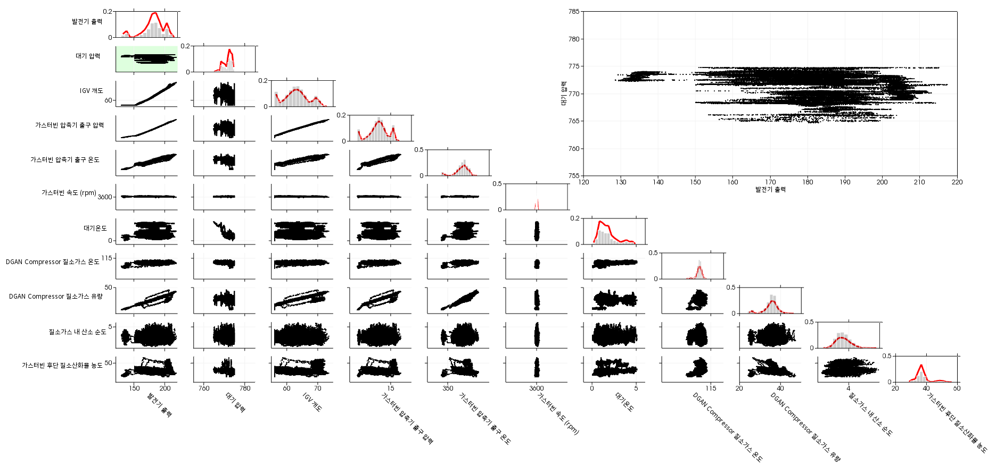






2025. 08. 11 월 | feature들 간의 상관관계 파악
서부발전
feature들 간의 상관관계 - 2
노랑 : ‘발전기 출력’으로 치환.
초록 : 제외
Notes:
안녕하십니까.
김선중 선임입니다.
파이썬 gymnasium 라이브러리에서, 환경이 state transition과 reward를 제공한다는 것에 대한 근거를 찾아보았습니다.
- 1_gym_step_1.png
- 2_gym_step_2.png
출처는 https://gymnasium.farama.org/api/env/ 입니다. Env 클래스의 맨 처음 메소드인 step은 action을 인자로 받고 next observation, reward를 리턴합니다. 이때 observation은 state과 거의 비슷한 것이라고 해석 가능합니다.
또한 환경모델의 의미에 대해서도 찾아보았습니다. state, action이 주어졌을 때, next state과 reward를 예측하는 모델을 환경모델 (model of the environment)이라고 하고 있습니다.
- 3_environment_model.png
출처는 강화학습의 교과서로 많이 활용되는 Sutton의 "Reinforcement Learning" (https://web.stanford.edu/class/psych209/Readings/SuttonBartoIPRLBook2ndEd.pdf) 1장 3절입니다. 이 책의 3장 5절과 6절에 해당 내용이 더 자세히 나오고 있는데, 강화학습의 배경이 되는 (finite) MDP가 구성되려면 p(s',r|s,a)가 필요하다고 되어 있습니다. 이를 통해 p(s'|s,a)와 r(s,a)을 계산할 수 있음이 식 (3.7), (3.8)에 설명되어 있습니다.
이것들에 따르면, 일반적인 강화학습에서 환경이 구성됨에 있어서 두 환경모델인 state transition probability p(s'|s,a)와 reward function r(s,a)이 반드시 정의되어야 함을 알 수 있을 것 같습니다. 그리고 이 환경모델을 토대로 해야만 강화학습 모델을 만들 수 있을 것 같습니다.
DQN이나 DDPG와 같은 RL 알고리즘이 환경모델을 알아야 한다고 말하려는 것은 아닙니다. 실제로 이 알고리즘들은 환경모델을 모르는 채로 환경을 추정해가며 학습합니다(model-free). 하지만 일단 강화학습 문제가 성립하기 위해서는 환경모델이 구성되어 있어야 할 것 같다는 취지에서 공유드립니다.
다만, 이상은 일반적인 강화학습에 대한 이야기이므로, 공정 상황에서 강화학습이 어떻게 적용될 수 있을지 하는 문제에 대해서는 더 찾아보겠습니다.
감사합니다.
김선중 드림.

Slide 17
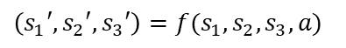
2025. 08. 11 월 | feature selection 결과
서부발전
state (8개)
합성가스 압력
합성가스 온도
합성가스 발열량(계산값)
발전기 출력
압축기 입구 온도
대기 압력
대기온도
질소가스 내 산소 순도
action
DGAN compressor 질소가스 유량
reward
가스터빈 후단 질소산화물 농도
$\left(s_{1}′,s_{2}′,s_{3}′\right)=f(s_{1},s_{2}, s_{3},a)$
Notes:
안녕하십니까.
김선중 선임입니다.
파이썬 gymnasium 라이브러리에서, 환경이 state transition과 reward를 제공한다는 것에 대한 근거를 찾아보았습니다.
- 1_gym_step_1.png
- 2_gym_step_2.png
출처는 https://gymnasium.farama.org/api/env/ 입니다. Env 클래스의 맨 처음 메소드인 step은 action을 인자로 받고 next observation, reward를 리턴합니다. 이때 observation은 state과 거의 비슷한 것이라고 해석 가능합니다.
또한 환경모델의 의미에 대해서도 찾아보았습니다. state, action이 주어졌을 때, next state과 reward를 예측하는 모델을 환경모델 (model of the environment)이라고 하고 있습니다.
- 3_environment_model.png
출처는 강화학습의 교과서로 많이 활용되는 Sutton의 "Reinforcement Learning" (https://web.stanford.edu/class/psych209/Readings/SuttonBartoIPRLBook2ndEd.pdf) 1장 3절입니다. 이 책의 3장 5절과 6절에 해당 내용이 더 자세히 나오고 있는데, 강화학습의 배경이 되는 (finite) MDP가 구성되려면 p(s',r|s,a)가 필요하다고 되어 있습니다. 이를 통해 p(s'|s,a)와 r(s,a)을 계산할 수 있음이 식 (3.7), (3.8)에 설명되어 있습니다.
이것들에 따르면, 일반적인 강화학습에서 환경이 구성됨에 있어서 두 환경모델인 state transition probability p(s'|s,a)와 reward function r(s,a)이 반드시 정의되어야 함을 알 수 있을 것 같습니다. 그리고 이 환경모델을 토대로 해야만 강화학습 모델을 만들 수 있을 것 같습니다.
DQN이나 DDPG와 같은 RL 알고리즘이 환경모델을 알아야 한다고 말하려는 것은 아닙니다. 실제로 이 알고리즘들은 환경모델을 모르는 채로 환경을 추정해가며 학습합니다(model-free). 하지만 일단 강화학습 문제가 성립하기 위해서는 환경모델이 구성되어 있어야 할 것 같다는 취지에서 공유드립니다.
다만, 이상은 일반적인 강화학습에 대한 이야기이므로, 공정 상황에서 강화학습이 어떻게 적용될 수 있을지 하는 문제에 대해서는 더 찾아보겠습니다.
감사합니다.
김선중 드림.

Slide 18
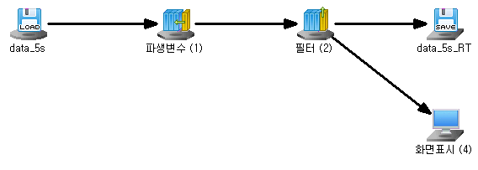
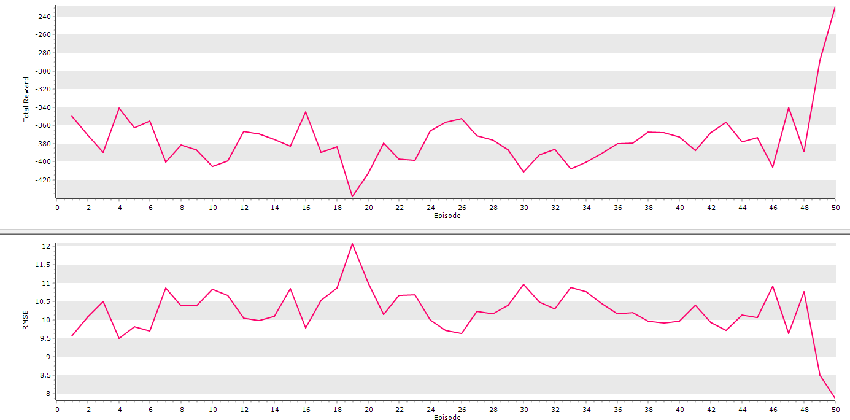
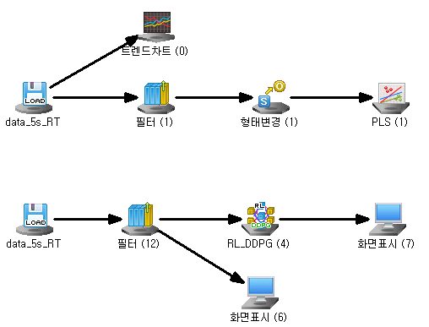
2025. 08. 12 화 | ECM으로 DDPG 실행
서부발전
현재 ECMiner에 탑재되어 있는 DDPG 기능 테스트
데이터 : 5초단위 데이터
'Time', '합성가스 유량', '합성가스 발열량(계산값)', '발전기 출력', 'IGV 개도', '가스터빈 압축기 출구 온도', '연소온도 간접 값', '배기가스 온도', '제어밸브 후단 질소가스 압력', '대기온도', 'DGAN Compressor 질소가스 유량', '가스터빈 후단 질소산화물 농도’
공보름 주임님의 예제파일에 맞게 타겟변수를 ‘실제값’ 및 ‘목표값’으로 나눔.
state feature들을 사용하여 타겟변수의 실제값을 예측하는 PLS 모델 구성 및 환경모델 파일로 저장(gms 파일)
데이터의 목표값 컬럼명을 다시 실제값으로 변경 및 환경모델을 적용하여 DDPG 적용 완료.
환경모델에 state transition이 포함되지 않았으므로 잘 작동되고 있다고 볼 수는 없음. 하지만 일단 해당 프로그램이 돌아가는 것을 확인함.
D:\sjkim\westpower\ECM으로_DDPG_실험\실험2.ecm
Notes:
안녕하십니까.
김선중 선임입니다.
파이썬 gymnasium 라이브러리에서, 환경이 state transition과 reward를 제공한다는 것에 대한 근거를 찾아보았습니다.
- 1_gym_step_1.png
- 2_gym_step_2.png
출처는 https://gymnasium.farama.org/api/env/ 입니다. Env 클래스의 맨 처음 메소드인 step은 action을 인자로 받고 next observation, reward를 리턴합니다. 이때 observation은 state과 거의 비슷한 것이라고 해석 가능합니다.
또한 환경모델의 의미에 대해서도 찾아보았습니다. state, action이 주어졌을 때, next state과 reward를 예측하는 모델을 환경모델 (model of the environment)이라고 하고 있습니다.
- 3_environment_model.png
출처는 강화학습의 교과서로 많이 활용되는 Sutton의 "Reinforcement Learning" (https://web.stanford.edu/class/psych209/Readings/SuttonBartoIPRLBook2ndEd.pdf) 1장 3절입니다. 이 책의 3장 5절과 6절에 해당 내용이 더 자세히 나오고 있는데, 강화학습의 배경이 되는 (finite) MDP가 구성되려면 p(s',r|s,a)가 필요하다고 되어 있습니다. 이를 통해 p(s'|s,a)와 r(s,a)을 계산할 수 있음이 식 (3.7), (3.8)에 설명되어 있습니다.
이것들에 따르면, 일반적인 강화학습에서 환경이 구성됨에 있어서 두 환경모델인 state transition probability p(s'|s,a)와 reward function r(s,a)이 반드시 정의되어야 함을 알 수 있을 것 같습니다. 그리고 이 환경모델을 토대로 해야만 강화학습 모델을 만들 수 있을 것 같습니다.
DQN이나 DDPG와 같은 RL 알고리즘이 환경모델을 알아야 한다고 말하려는 것은 아닙니다. 실제로 이 알고리즘들은 환경모델을 모르는 채로 환경을 추정해가며 학습합니다(model-free). 하지만 일단 강화학습 문제가 성립하기 위해서는 환경모델이 구성되어 있어야 할 것 같다는 취지에서 공유드립니다.
다만, 이상은 일반적인 강화학습에 대한 이야기이므로, 공정 상황에서 강화학습이 어떻게 적용될 수 있을지 하는 문제에 대해서는 더 찾아보겠습니다.
감사합니다.
김선중 드림.

Slide 19
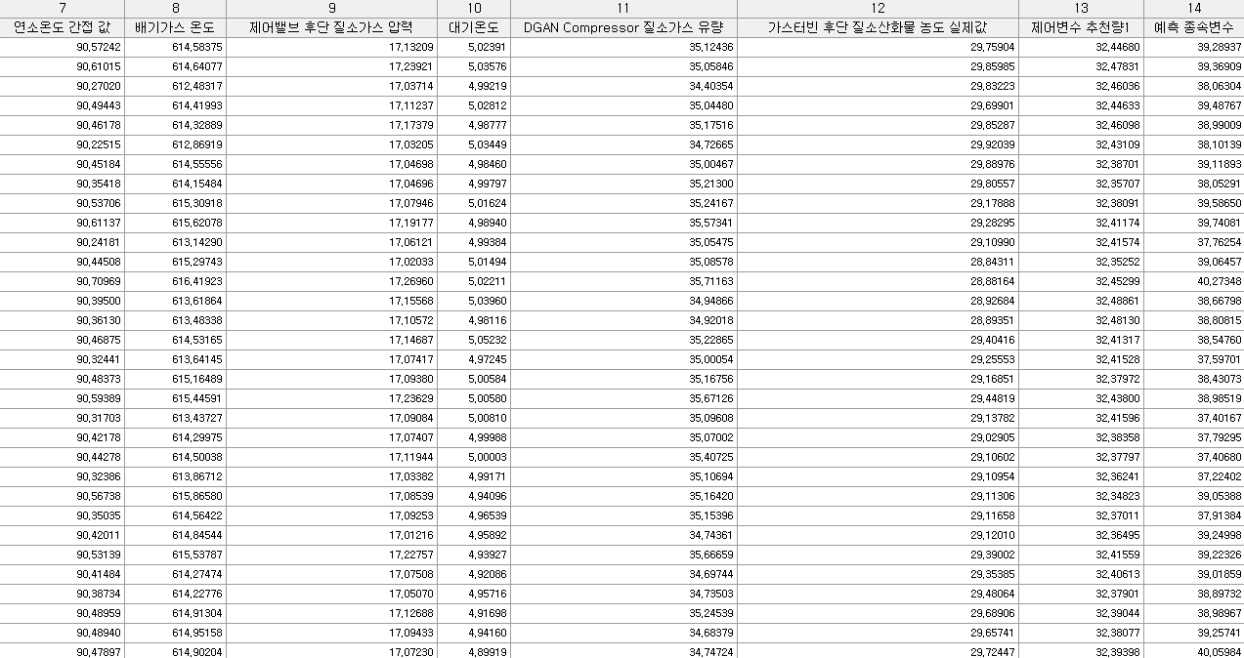
2025. 08. 12 화 | ECM으로 DDPG 실행
서부발전
현재 ECMiner에 탑재되어 있는 DDPG 기능 테스트
타겟변수(가스터빈 후단 질소산화물 농도)의 실제값은 해당 타겟변수를 그대로 사용하였고, 타겟변수의 목표값은 타겟변수에서 20을 뺀 값으로 지정하였음.
결과로 나타나는 스프레드시트에서 ‘제어변수 추천량1’, ‘예측 종속변수’와 같은 컬럼이 생성되었음. 하지만 이것들의 의미를 아직 파악하지 못함. → 공보름 주임님께 다시 문의 요청 필요
Notes:
안녕하십니까.
김선중 선임입니다.
파이썬 gymnasium 라이브러리에서, 환경이 state transition과 reward를 제공한다는 것에 대한 근거를 찾아보았습니다.
- 1_gym_step_1.png
- 2_gym_step_2.png
출처는 https://gymnasium.farama.org/api/env/ 입니다. Env 클래스의 맨 처음 메소드인 step은 action을 인자로 받고 next observation, reward를 리턴합니다. 이때 observation은 state과 거의 비슷한 것이라고 해석 가능합니다.
또한 환경모델의 의미에 대해서도 찾아보았습니다. state, action이 주어졌을 때, next state과 reward를 예측하는 모델을 환경모델 (model of the environment)이라고 하고 있습니다.
- 3_environment_model.png
출처는 강화학습의 교과서로 많이 활용되는 Sutton의 "Reinforcement Learning" (https://web.stanford.edu/class/psych209/Readings/SuttonBartoIPRLBook2ndEd.pdf) 1장 3절입니다. 이 책의 3장 5절과 6절에 해당 내용이 더 자세히 나오고 있는데, 강화학습의 배경이 되는 (finite) MDP가 구성되려면 p(s',r|s,a)가 필요하다고 되어 있습니다. 이를 통해 p(s'|s,a)와 r(s,a)을 계산할 수 있음이 식 (3.7), (3.8)에 설명되어 있습니다.
이것들에 따르면, 일반적인 강화학습에서 환경이 구성됨에 있어서 두 환경모델인 state transition probability p(s'|s,a)와 reward function r(s,a)이 반드시 정의되어야 함을 알 수 있을 것 같습니다. 그리고 이 환경모델을 토대로 해야만 강화학습 모델을 만들 수 있을 것 같습니다.
DQN이나 DDPG와 같은 RL 알고리즘이 환경모델을 알아야 한다고 말하려는 것은 아닙니다. 실제로 이 알고리즘들은 환경모델을 모르는 채로 환경을 추정해가며 학습합니다(model-free). 하지만 일단 강화학습 문제가 성립하기 위해서는 환경모델이 구성되어 있어야 할 것 같다는 취지에서 공유드립니다.
다만, 이상은 일반적인 강화학습에 대한 이야기이므로, 공정 상황에서 강화학습이 어떻게 적용될 수 있을지 하는 문제에 대해서는 더 찾아보겠습니다.
감사합니다.
김선중 드림.

Slide 20
2025. 08. 14 목 | 탐색적 데이터 분석
서부발전
탐색적 데이터 분석 목록
다음과 같이 탐색적 분석을 진행함. 여러 관점에서 여러 분석을 시행했으므로 아래와 같이 정리함
원시데이터 파악
Text
군집 분석
Text
상관분석
Text
NOx 영향인자분석
Text
Text
Text
Text
Text
Notes:
안녕하십니까.
김선중 선임입니다.
파이썬 gymnasium 라이브러리에서, 환경이 state transition과 reward를 제공한다는 것에 대한 근거를 찾아보았습니다.
- 1_gym_step_1.png
- 2_gym_step_2.png
출처는 https://gymnasium.farama.org/api/env/ 입니다. Env 클래스의 맨 처음 메소드인 step은 action을 인자로 받고 next observation, reward를 리턴합니다. 이때 observation은 state과 거의 비슷한 것이라고 해석 가능합니다.
또한 환경모델의 의미에 대해서도 찾아보았습니다. state, action이 주어졌을 때, next state과 reward를 예측하는 모델을 환경모델 (model of the environment)이라고 하고 있습니다.
- 3_environment_model.png
출처는 강화학습의 교과서로 많이 활용되는 Sutton의 "Reinforcement Learning" (https://web.stanford.edu/class/psych209/Readings/SuttonBartoIPRLBook2ndEd.pdf) 1장 3절입니다. 이 책의 3장 5절과 6절에 해당 내용이 더 자세히 나오고 있는데, 강화학습의 배경이 되는 (finite) MDP가 구성되려면 p(s',r|s,a)가 필요하다고 되어 있습니다. 이를 통해 p(s'|s,a)와 r(s,a)을 계산할 수 있음이 식 (3.7), (3.8)에 설명되어 있습니다.
이것들에 따르면, 일반적인 강화학습에서 환경이 구성됨에 있어서 두 환경모델인 state transition probability p(s'|s,a)와 reward function r(s,a)이 반드시 정의되어야 함을 알 수 있을 것 같습니다. 그리고 이 환경모델을 토대로 해야만 강화학습 모델을 만들 수 있을 것 같습니다.
DQN이나 DDPG와 같은 RL 알고리즘이 환경모델을 알아야 한다고 말하려는 것은 아닙니다. 실제로 이 알고리즘들은 환경모델을 모르는 채로 환경을 추정해가며 학습합니다(model-free). 하지만 일단 강화학습 문제가 성립하기 위해서는 환경모델이 구성되어 있어야 할 것 같다는 취지에서 공유드립니다.
다만, 이상은 일반적인 강화학습에 대한 이야기이므로, 공정 상황에서 강화학습이 어떻게 적용될 수 있을지 하는 문제에 대해서는 더 찾아보겠습니다.
감사합니다.
김선중 드림.

Slide 21
250818 월 | 원시 데이터 파악
서부발전
원시 데이터 파악
서부발전 측에서 전달받은 두 종류의 원본 데이터에 대한 기본 정보를 확인 및 기입함.
내용
데이터 개요
두 종류의 데이터 (1초 간격의 일주일치, 1분 간격의 2년치)를 전달받음.
가스 터빈 발전소에서의 시간대별 주요 설비 계측량.
컬럼 목록
주요 인자 : 연료 유량, 발전기 출력, 대기온도 등
목표 변수 : Nox 농도 (낮게), NPR 수치 (일정 수준 유지)
제어 변수 : DGAN 유량
공정도 이해
연료(부생가스), 공기, DGAN등을 연소시켜 발전하는 가스터빈. 연료와 DGAN은 노즐에서 분사 후 연소됨.
배출되는 질소산화물(Nox) 저감 및 NPR 값 유지를 목적으로 하는 task.
결측치 처리
일주일치 데이터는 결측치 없음.
2년치 데이터는 1행 결측 → 보간
이상치 제거
정비구간 중에는 발전이 멈추므로 이상치로 판단하여 제거함.
운행구간 중에도 발전소가 가동되지 않는 것으로 판단되는 구간이 존재. 컬럼별로 히스토그램, 트렌드차트를 그려 이상치를 판단할 수 있는 하한값(lower limit)을 선정하고 이를 통해 이상치를 제거.
Notes:
안녕하십니까.
김선중 선임입니다.
파이썬 gymnasium 라이브러리에서, 환경이 state transition과 reward를 제공한다는 것에 대한 근거를 찾아보았습니다.
- 1_gym_step_1.png
- 2_gym_step_2.png
출처는 https://gymnasium.farama.org/api/env/ 입니다. Env 클래스의 맨 처음 메소드인 step은 action을 인자로 받고 next observation, reward를 리턴합니다. 이때 observation은 state과 거의 비슷한 것이라고 해석 가능합니다.
또한 환경모델의 의미에 대해서도 찾아보았습니다. state, action이 주어졌을 때, next state과 reward를 예측하는 모델을 환경모델 (model of the environment)이라고 하고 있습니다.
- 3_environment_model.png
출처는 강화학습의 교과서로 많이 활용되는 Sutton의 "Reinforcement Learning" (https://web.stanford.edu/class/psych209/Readings/SuttonBartoIPRLBook2ndEd.pdf) 1장 3절입니다. 이 책의 3장 5절과 6절에 해당 내용이 더 자세히 나오고 있는데, 강화학습의 배경이 되는 (finite) MDP가 구성되려면 p(s',r|s,a)가 필요하다고 되어 있습니다. 이를 통해 p(s'|s,a)와 r(s,a)을 계산할 수 있음이 식 (3.7), (3.8)에 설명되어 있습니다.
이것들에 따르면, 일반적인 강화학습에서 환경이 구성됨에 있어서 두 환경모델인 state transition probability p(s'|s,a)와 reward function r(s,a)이 반드시 정의되어야 함을 알 수 있을 것 같습니다. 그리고 이 환경모델을 토대로 해야만 강화학습 모델을 만들 수 있을 것 같습니다.
DQN이나 DDPG와 같은 RL 알고리즘이 환경모델을 알아야 한다고 말하려는 것은 아닙니다. 실제로 이 알고리즘들은 환경모델을 모르는 채로 환경을 추정해가며 학습합니다(model-free). 하지만 일단 강화학습 문제가 성립하기 위해서는 환경모델이 구성되어 있어야 할 것 같다는 취지에서 공유드립니다.
다만, 이상은 일반적인 강화학습에 대한 이야기이므로, 공정 상황에서 강화학습이 어떻게 적용될 수 있을지 하는 문제에 대해서는 더 찾아보겠습니다.
감사합니다.
김선중 드림.

Slide 22
250818 월 | 원시 데이터 파악
서부발전
데이터 개요
두 종류의 데이터 (1초 간격의 7일치, 1분 간격의 2년치)를 전달받음.
가스 터빈 발전소에서의 시간대별 주요설비 계측량.
1초 간격, 7일치
1분 간격 2년치
파일명: 20250217-20250223_1초단위.ecl
수집주기 : 1초
수집기간 : 2025. 2. 17 ~ 23 (일주일)
컬럼 수 : 42개
표기명 : data_1s_7d
파일명: 2년 1분주기 데이터.ecl수집주기 : 1분
수집기간 : 2023. 10. 15 ~ 2025. 8. 4 (약 1년 10개월)
컬럼 수 : 43개
표기명 : data_1m_2y
Notes:
안녕하십니까.
김선중 선임입니다.
파이썬 gymnasium 라이브러리에서, 환경이 state transition과 reward를 제공한다는 것에 대한 근거를 찾아보았습니다.
- 1_gym_step_1.png
- 2_gym_step_2.png
출처는 https://gymnasium.farama.org/api/env/ 입니다. Env 클래스의 맨 처음 메소드인 step은 action을 인자로 받고 next observation, reward를 리턴합니다. 이때 observation은 state과 거의 비슷한 것이라고 해석 가능합니다.
또한 환경모델의 의미에 대해서도 찾아보았습니다. state, action이 주어졌을 때, next state과 reward를 예측하는 모델을 환경모델 (model of the environment)이라고 하고 있습니다.
- 3_environment_model.png
출처는 강화학습의 교과서로 많이 활용되는 Sutton의 "Reinforcement Learning" (https://web.stanford.edu/class/psych209/Readings/SuttonBartoIPRLBook2ndEd.pdf) 1장 3절입니다. 이 책의 3장 5절과 6절에 해당 내용이 더 자세히 나오고 있는데, 강화학습의 배경이 되는 (finite) MDP가 구성되려면 p(s',r|s,a)가 필요하다고 되어 있습니다. 이를 통해 p(s'|s,a)와 r(s,a)을 계산할 수 있음이 식 (3.7), (3.8)에 설명되어 있습니다.
이것들에 따르면, 일반적인 강화학습에서 환경이 구성됨에 있어서 두 환경모델인 state transition probability p(s'|s,a)와 reward function r(s,a)이 반드시 정의되어야 함을 알 수 있을 것 같습니다. 그리고 이 환경모델을 토대로 해야만 강화학습 모델을 만들 수 있을 것 같습니다.
DQN이나 DDPG와 같은 RL 알고리즘이 환경모델을 알아야 한다고 말하려는 것은 아닙니다. 실제로 이 알고리즘들은 환경모델을 모르는 채로 환경을 추정해가며 학습합니다(model-free). 하지만 일단 강화학습 문제가 성립하기 위해서는 환경모델이 구성되어 있어야 할 것 같다는 취지에서 공유드립니다.
다만, 이상은 일반적인 강화학습에 대한 이야기이므로, 공정 상황에서 강화학습이 어떻게 적용될 수 있을지 하는 문제에 대해서는 더 찾아보겠습니다.
감사합니다.
김선중 드림.

Slide 23
250818 월 | 원시 데이터 파악
서부발전
컬럼 목록
주요 인자 : 연료 유량, 발전기 출력, 대기온도 등
목표 변수 : Nox 농도 (낮게), NPR 수치 (일정 수준 유지)
제어 변수 : DGAN 유량
7일치 데이터
data_1s_7d
2년치 데이터
data_1m_2y
1개 컬럼
- 압축기 출구 절대압력
2개 컬럼
- 정비구간
- DGAN Compressor 질소가스 압력
겹치는 컬럼 : 41개
Notes:
안녕하십니까.
김선중 선임입니다.
파이썬 gymnasium 라이브러리에서, 환경이 state transition과 reward를 제공한다는 것에 대한 근거를 찾아보았습니다.
- 1_gym_step_1.png
- 2_gym_step_2.png
출처는 https://gymnasium.farama.org/api/env/ 입니다. Env 클래스의 맨 처음 메소드인 step은 action을 인자로 받고 next observation, reward를 리턴합니다. 이때 observation은 state과 거의 비슷한 것이라고 해석 가능합니다.
또한 환경모델의 의미에 대해서도 찾아보았습니다. state, action이 주어졌을 때, next state과 reward를 예측하는 모델을 환경모델 (model of the environment)이라고 하고 있습니다.
- 3_environment_model.png
출처는 강화학습의 교과서로 많이 활용되는 Sutton의 "Reinforcement Learning" (https://web.stanford.edu/class/psych209/Readings/SuttonBartoIPRLBook2ndEd.pdf) 1장 3절입니다. 이 책의 3장 5절과 6절에 해당 내용이 더 자세히 나오고 있는데, 강화학습의 배경이 되는 (finite) MDP가 구성되려면 p(s',r|s,a)가 필요하다고 되어 있습니다. 이를 통해 p(s'|s,a)와 r(s,a)을 계산할 수 있음이 식 (3.7), (3.8)에 설명되어 있습니다.
이것들에 따르면, 일반적인 강화학습에서 환경이 구성됨에 있어서 두 환경모델인 state transition probability p(s'|s,a)와 reward function r(s,a)이 반드시 정의되어야 함을 알 수 있을 것 같습니다. 그리고 이 환경모델을 토대로 해야만 강화학습 모델을 만들 수 있을 것 같습니다.
DQN이나 DDPG와 같은 RL 알고리즘이 환경모델을 알아야 한다고 말하려는 것은 아닙니다. 실제로 이 알고리즘들은 환경모델을 모르는 채로 환경을 추정해가며 학습합니다(model-free). 하지만 일단 강화학습 문제가 성립하기 위해서는 환경모델이 구성되어 있어야 할 것 같다는 취지에서 공유드립니다.
다만, 이상은 일반적인 강화학습에 대한 이야기이므로, 공정 상황에서 강화학습이 어떻게 적용될 수 있을지 하는 문제에 대해서는 더 찾아보겠습니다.
감사합니다.
김선중 드림.

Slide 24
250818 월 | 원시 데이터 파악
서부발전
컬럼 목록(41개)
연료공급 관련
DGAN, NPR 및 기타
합성가스 압력
합성가스 온도
합성가스 유량
합성가스 발열량(계산값)
연료제어밸브 (VSR-11) 개도
1차 제어 후 연료 압력 P2 구역
연료제어밸브 개도(VSR-11A) Primary Manifold
연료제어밸브 개도(VSR-11) Secondary Manifold
연료제어밸브 개도(VSR-12) Secondary Manifold
연료기 주입 전 연료 압력
Primary manifold 차압
Secondary manifold 차압
대기온도
NPR Secondary manifold
NPR Primary manifold
DGAN Compressor 질소가스 온도
DGAN Compressor 질소가스 유량
질소가스 내 산소 순도
질소가스 제어 밸브 개도
제어밸브 후단 질소가스 온도
제어밸브 후단 질소가스 압력
연료대비 질소가스 주입 비율
DGAN Compressor 흡입 전단 질소가스 대기 방출 압력
DGAN Compressor 흡입 전단 질소가스 대기 방출 제어 밸브 개도
탈질 촉매 전단
연소과정 관련
발전기 및 Nox 관련
압축기 필터 차압
압축기 입구 온도
대기 압력
IGV 개도
가스터빈 압축기 출구 압력
가스터빈 압축기 출구 온도
IBH 밸브 개도
연소기 캔 압력(시뮬레이션 값)
연소온도 간접 값
발전기 출력
가스터빈 속도 (rpm)
배기가스 유량
배기가스 온도
가스터빈 후단 질소산화물 농도
가스터빈 후단 산소 농도
Notes:
안녕하십니까.
김선중 선임입니다.
파이썬 gymnasium 라이브러리에서, 환경이 state transition과 reward를 제공한다는 것에 대한 근거를 찾아보았습니다.
- 1_gym_step_1.png
- 2_gym_step_2.png
출처는 https://gymnasium.farama.org/api/env/ 입니다. Env 클래스의 맨 처음 메소드인 step은 action을 인자로 받고 next observation, reward를 리턴합니다. 이때 observation은 state과 거의 비슷한 것이라고 해석 가능합니다.
또한 환경모델의 의미에 대해서도 찾아보았습니다. state, action이 주어졌을 때, next state과 reward를 예측하는 모델을 환경모델 (model of the environment)이라고 하고 있습니다.
- 3_environment_model.png
출처는 강화학습의 교과서로 많이 활용되는 Sutton의 "Reinforcement Learning" (https://web.stanford.edu/class/psych209/Readings/SuttonBartoIPRLBook2ndEd.pdf) 1장 3절입니다. 이 책의 3장 5절과 6절에 해당 내용이 더 자세히 나오고 있는데, 강화학습의 배경이 되는 (finite) MDP가 구성되려면 p(s',r|s,a)가 필요하다고 되어 있습니다. 이를 통해 p(s'|s,a)와 r(s,a)을 계산할 수 있음이 식 (3.7), (3.8)에 설명되어 있습니다.
이것들에 따르면, 일반적인 강화학습에서 환경이 구성됨에 있어서 두 환경모델인 state transition probability p(s'|s,a)와 reward function r(s,a)이 반드시 정의되어야 함을 알 수 있을 것 같습니다. 그리고 이 환경모델을 토대로 해야만 강화학습 모델을 만들 수 있을 것 같습니다.
DQN이나 DDPG와 같은 RL 알고리즘이 환경모델을 알아야 한다고 말하려는 것은 아닙니다. 실제로 이 알고리즘들은 환경모델을 모르는 채로 환경을 추정해가며 학습합니다(model-free). 하지만 일단 강화학습 문제가 성립하기 위해서는 환경모델이 구성되어 있어야 할 것 같다는 취지에서 공유드립니다.
다만, 이상은 일반적인 강화학습에 대한 이야기이므로, 공정 상황에서 강화학습이 어떻게 적용될 수 있을지 하는 문제에 대해서는 더 찾아보겠습니다.
감사합니다.
김선중 드림.

Slide 25

250818 월 | 원시 데이터 파악
서부발전
전체 공정도
합성가스(CO, H2 등 부생가스)는 자주색 배관을 따라 이동함. DGAN은 질소가스로서 연두색 배관을 따라 이동하다가 합성가스와 합쳐져 터빈의 연소기에 같이 공급됨(primary & second manifolds). DGAN은 연소를 억제하는 역할을 수행함. 연소되어 나오는 배기가스는 SCR을 거쳐 배출됨. 해당 프로젝트의 목적은 배출되는 배기가스의 질소산화물(NOx) 농도를 저감하고 연소시 노즐의 NPR(Nozzle Pressure Ratio)을 적정 값 이내로 유지하는 것.
Notes:
안녕하십니까.
김선중 선임입니다.
파이썬 gymnasium 라이브러리에서, 환경이 state transition과 reward를 제공한다는 것에 대한 근거를 찾아보았습니다.
- 1_gym_step_1.png
- 2_gym_step_2.png
출처는 https://gymnasium.farama.org/api/env/ 입니다. Env 클래스의 맨 처음 메소드인 step은 action을 인자로 받고 next observation, reward를 리턴합니다. 이때 observation은 state과 거의 비슷한 것이라고 해석 가능합니다.
또한 환경모델의 의미에 대해서도 찾아보았습니다. state, action이 주어졌을 때, next state과 reward를 예측하는 모델을 환경모델 (model of the environment)이라고 하고 있습니다.
- 3_environment_model.png
출처는 강화학습의 교과서로 많이 활용되는 Sutton의 "Reinforcement Learning" (https://web.stanford.edu/class/psych209/Readings/SuttonBartoIPRLBook2ndEd.pdf) 1장 3절입니다. 이 책의 3장 5절과 6절에 해당 내용이 더 자세히 나오고 있는데, 강화학습의 배경이 되는 (finite) MDP가 구성되려면 p(s',r|s,a)가 필요하다고 되어 있습니다. 이를 통해 p(s'|s,a)와 r(s,a)을 계산할 수 있음이 식 (3.7), (3.8)에 설명되어 있습니다.
이것들에 따르면, 일반적인 강화학습에서 환경이 구성됨에 있어서 두 환경모델인 state transition probability p(s'|s,a)와 reward function r(s,a)이 반드시 정의되어야 함을 알 수 있을 것 같습니다. 그리고 이 환경모델을 토대로 해야만 강화학습 모델을 만들 수 있을 것 같습니다.
DQN이나 DDPG와 같은 RL 알고리즘이 환경모델을 알아야 한다고 말하려는 것은 아닙니다. 실제로 이 알고리즘들은 환경모델을 모르는 채로 환경을 추정해가며 학습합니다(model-free). 하지만 일단 강화학습 문제가 성립하기 위해서는 환경모델이 구성되어 있어야 할 것 같다는 취지에서 공유드립니다.
다만, 이상은 일반적인 강화학습에 대한 이야기이므로, 공정 상황에서 강화학습이 어떻게 적용될 수 있을지 하는 문제에 대해서는 더 찾아보겠습니다.
감사합니다.
김선중 드림.

Slide 26

250818 월 | 원시 데이터 파악
서부발전
결측치 처리
일주일치 데이터는 결측치 없음.
2년치 데이터는 1행 결측 → 보간 (cubic spline)
Notes:
안녕하십니까.
김선중 선임입니다.
파이썬 gymnasium 라이브러리에서, 환경이 state transition과 reward를 제공한다는 것에 대한 근거를 찾아보았습니다.
- 1_gym_step_1.png
- 2_gym_step_2.png
출처는 https://gymnasium.farama.org/api/env/ 입니다. Env 클래스의 맨 처음 메소드인 step은 action을 인자로 받고 next observation, reward를 리턴합니다. 이때 observation은 state과 거의 비슷한 것이라고 해석 가능합니다.
또한 환경모델의 의미에 대해서도 찾아보았습니다. state, action이 주어졌을 때, next state과 reward를 예측하는 모델을 환경모델 (model of the environment)이라고 하고 있습니다.
- 3_environment_model.png
출처는 강화학습의 교과서로 많이 활용되는 Sutton의 "Reinforcement Learning" (https://web.stanford.edu/class/psych209/Readings/SuttonBartoIPRLBook2ndEd.pdf) 1장 3절입니다. 이 책의 3장 5절과 6절에 해당 내용이 더 자세히 나오고 있는데, 강화학습의 배경이 되는 (finite) MDP가 구성되려면 p(s',r|s,a)가 필요하다고 되어 있습니다. 이를 통해 p(s'|s,a)와 r(s,a)을 계산할 수 있음이 식 (3.7), (3.8)에 설명되어 있습니다.
이것들에 따르면, 일반적인 강화학습에서 환경이 구성됨에 있어서 두 환경모델인 state transition probability p(s'|s,a)와 reward function r(s,a)이 반드시 정의되어야 함을 알 수 있을 것 같습니다. 그리고 이 환경모델을 토대로 해야만 강화학습 모델을 만들 수 있을 것 같습니다.
DQN이나 DDPG와 같은 RL 알고리즘이 환경모델을 알아야 한다고 말하려는 것은 아닙니다. 실제로 이 알고리즘들은 환경모델을 모르는 채로 환경을 추정해가며 학습합니다(model-free). 하지만 일단 강화학습 문제가 성립하기 위해서는 환경모델이 구성되어 있어야 할 것 같다는 취지에서 공유드립니다.
다만, 이상은 일반적인 강화학습에 대한 이야기이므로, 공정 상황에서 강화학습이 어떻게 적용될 수 있을지 하는 문제에 대해서는 더 찾아보겠습니다.
감사합니다.
김선중 드림.

Slide 27



250818 월 | 원시 데이터 파악
서부발전
이상치 처리 : 정비구간에 따른 이상치 제거
2년치 데이터의 경우 정비구간 (발전소가 가동하지 않는 구간)이 존재함. 정비구간은 총 기간의 18% 정도로 상대적으로 적은 기간에 해당함. 정비구간에 해당하는 데이터는 이상치에 해당하므로 제거함.
운행구간
정비구간
운행구간
정비구간
운행구간
발전기
가동
중지
가동
중지
가동
Notes:
안녕하십니까.
김선중 선임입니다.
파이썬 gymnasium 라이브러리에서, 환경이 state transition과 reward를 제공한다는 것에 대한 근거를 찾아보았습니다.
- 1_gym_step_1.png
- 2_gym_step_2.png
출처는 https://gymnasium.farama.org/api/env/ 입니다. Env 클래스의 맨 처음 메소드인 step은 action을 인자로 받고 next observation, reward를 리턴합니다. 이때 observation은 state과 거의 비슷한 것이라고 해석 가능합니다.
또한 환경모델의 의미에 대해서도 찾아보았습니다. state, action이 주어졌을 때, next state과 reward를 예측하는 모델을 환경모델 (model of the environment)이라고 하고 있습니다.
- 3_environment_model.png
출처는 강화학습의 교과서로 많이 활용되는 Sutton의 "Reinforcement Learning" (https://web.stanford.edu/class/psych209/Readings/SuttonBartoIPRLBook2ndEd.pdf) 1장 3절입니다. 이 책의 3장 5절과 6절에 해당 내용이 더 자세히 나오고 있는데, 강화학습의 배경이 되는 (finite) MDP가 구성되려면 p(s',r|s,a)가 필요하다고 되어 있습니다. 이를 통해 p(s'|s,a)와 r(s,a)을 계산할 수 있음이 식 (3.7), (3.8)에 설명되어 있습니다.
이것들에 따르면, 일반적인 강화학습에서 환경이 구성됨에 있어서 두 환경모델인 state transition probability p(s'|s,a)와 reward function r(s,a)이 반드시 정의되어야 함을 알 수 있을 것 같습니다. 그리고 이 환경모델을 토대로 해야만 강화학습 모델을 만들 수 있을 것 같습니다.
DQN이나 DDPG와 같은 RL 알고리즘이 환경모델을 알아야 한다고 말하려는 것은 아닙니다. 실제로 이 알고리즘들은 환경모델을 모르는 채로 환경을 추정해가며 학습합니다(model-free). 하지만 일단 강화학습 문제가 성립하기 위해서는 환경모델이 구성되어 있어야 할 것 같다는 취지에서 공유드립니다.
다만, 이상은 일반적인 강화학습에 대한 이야기이므로, 공정 상황에서 강화학습이 어떻게 적용될 수 있을지 하는 문제에 대해서는 더 찾아보겠습니다.
감사합니다.
김선중 드림.

Slide 28



250818 월 | 원시 데이터 파악
서부발전
이상치 처리 : 기타 이상치 제거
초반 공정에 해당하는 컬럼들에 대하여 히스토그램, 트렌드차트를 그려 이상치를 판단할 수 있는 하한값(lower limit)을 선정하고 이를 통해 이상치를 제거.
일주일치 데이터, 2년치 데이터 모두 적용했으나, 일주일치 데이터에서는 이상치 존재하지 않음.
Notes:
안녕하십니까.
김선중 선임입니다.
파이썬 gymnasium 라이브러리에서, 환경이 state transition과 reward를 제공한다는 것에 대한 근거를 찾아보았습니다.
- 1_gym_step_1.png
- 2_gym_step_2.png
출처는 https://gymnasium.farama.org/api/env/ 입니다. Env 클래스의 맨 처음 메소드인 step은 action을 인자로 받고 next observation, reward를 리턴합니다. 이때 observation은 state과 거의 비슷한 것이라고 해석 가능합니다.
또한 환경모델의 의미에 대해서도 찾아보았습니다. state, action이 주어졌을 때, next state과 reward를 예측하는 모델을 환경모델 (model of the environment)이라고 하고 있습니다.
- 3_environment_model.png
출처는 강화학습의 교과서로 많이 활용되는 Sutton의 "Reinforcement Learning" (https://web.stanford.edu/class/psych209/Readings/SuttonBartoIPRLBook2ndEd.pdf) 1장 3절입니다. 이 책의 3장 5절과 6절에 해당 내용이 더 자세히 나오고 있는데, 강화학습의 배경이 되는 (finite) MDP가 구성되려면 p(s',r|s,a)가 필요하다고 되어 있습니다. 이를 통해 p(s'|s,a)와 r(s,a)을 계산할 수 있음이 식 (3.7), (3.8)에 설명되어 있습니다.
이것들에 따르면, 일반적인 강화학습에서 환경이 구성됨에 있어서 두 환경모델인 state transition probability p(s'|s,a)와 reward function r(s,a)이 반드시 정의되어야 함을 알 수 있을 것 같습니다. 그리고 이 환경모델을 토대로 해야만 강화학습 모델을 만들 수 있을 것 같습니다.
DQN이나 DDPG와 같은 RL 알고리즘이 환경모델을 알아야 한다고 말하려는 것은 아닙니다. 실제로 이 알고리즘들은 환경모델을 모르는 채로 환경을 추정해가며 학습합니다(model-free). 하지만 일단 강화학습 문제가 성립하기 위해서는 환경모델이 구성되어 있어야 할 것 같다는 취지에서 공유드립니다.
다만, 이상은 일반적인 강화학습에 대한 이야기이므로, 공정 상황에서 강화학습이 어떻게 적용될 수 있을지 하는 문제에 대해서는 더 찾아보겠습니다.
감사합니다.
김선중 드림.

Slide 29


250818 월 | 원시 데이터 파악
서부발전
이상치 처리 결과
일주일치 데이터는 이상치가 존재하지 않았음. 2년치 데이터에서는 이상치 처리로 32%의 데이터가 제거됨.
이상치로 분류된 구간은 오른쪽 그림과 같음. 그 중 주황색으로 체크한 부분은 정비구간으로 분류된 구간들임. 즉, 그 외의 시간동안에는 발전기가 사실상 가동하지 않았는데도 불구하고 정비구간 컬럼에서 정비구간으로 분류하지 않았음.
Notes:
안녕하십니까.
김선중 선임입니다.
파이썬 gymnasium 라이브러리에서, 환경이 state transition과 reward를 제공한다는 것에 대한 근거를 찾아보았습니다.
- 1_gym_step_1.png
- 2_gym_step_2.png
출처는 https://gymnasium.farama.org/api/env/ 입니다. Env 클래스의 맨 처음 메소드인 step은 action을 인자로 받고 next observation, reward를 리턴합니다. 이때 observation은 state과 거의 비슷한 것이라고 해석 가능합니다.
또한 환경모델의 의미에 대해서도 찾아보았습니다. state, action이 주어졌을 때, next state과 reward를 예측하는 모델을 환경모델 (model of the environment)이라고 하고 있습니다.
- 3_environment_model.png
출처는 강화학습의 교과서로 많이 활용되는 Sutton의 "Reinforcement Learning" (https://web.stanford.edu/class/psych209/Readings/SuttonBartoIPRLBook2ndEd.pdf) 1장 3절입니다. 이 책의 3장 5절과 6절에 해당 내용이 더 자세히 나오고 있는데, 강화학습의 배경이 되는 (finite) MDP가 구성되려면 p(s',r|s,a)가 필요하다고 되어 있습니다. 이를 통해 p(s'|s,a)와 r(s,a)을 계산할 수 있음이 식 (3.7), (3.8)에 설명되어 있습니다.
이것들에 따르면, 일반적인 강화학습에서 환경이 구성됨에 있어서 두 환경모델인 state transition probability p(s'|s,a)와 reward function r(s,a)이 반드시 정의되어야 함을 알 수 있을 것 같습니다. 그리고 이 환경모델을 토대로 해야만 강화학습 모델을 만들 수 있을 것 같습니다.
DQN이나 DDPG와 같은 RL 알고리즘이 환경모델을 알아야 한다고 말하려는 것은 아닙니다. 실제로 이 알고리즘들은 환경모델을 모르는 채로 환경을 추정해가며 학습합니다(model-free). 하지만 일단 강화학습 문제가 성립하기 위해서는 환경모델이 구성되어 있어야 할 것 같다는 취지에서 공유드립니다.
다만, 이상은 일반적인 강화학습에 대한 이야기이므로, 공정 상황에서 강화학습이 어떻게 적용될 수 있을지 하는 문제에 대해서는 더 찾아보겠습니다.
감사합니다.
김선중 드림.

Slide 30
250814 목 | 군집 분석
서부발전
군집화를 통한 조업현황 분석
모델링 수행에 앞서 조업현황을 파악하기 위해 탐색적 데이터 분석을 수행함. 데이터 군집화를 통해 추후 분석에 이용될 수 있도록 함. NOx 농도와 밀접한 연관이 있는 군집 판별 완료.
내용
분석용 데이터
원천 데이터를 전처리하여 분석용 데이터 생성
일주일치의 20초 단위 데이터 (30240개 행, 42개 열, 2025-02-17 ~ 2025-02-23)
기본차트
주요인자에 대하여 기본차트 그리기 : 트렌드차트, (시간에 따른) 매트릭스GL차트 등
주요인자 목록 : 연료 유량, 발전기 출력, 대기온도, NOx 농도, DGAN 유량, NPR
주성분 분석
주성분 도출 및 차원축소 (PCA)
3차원 시각화를 통한 조업현황 관찰
조업현황 군집화
처음 3개의 주성분을 기반으로 군집화 (군집 수 : 3개)
군집별로 NOx 농도가 크게 바뀌는 것을 확인
군집별 특징 도출
다른 데이터로 군집화 재실행
일주일치의 5초 단위 데이터 (604800개 행, 42개 열, 2025-02-17 ~ 2025-02-23)
6개월치의 1분 단위 데이터 (199316개 행, 42개 열, 2024-10-01 ~ 2025-03-08)
데이터에 따라 일관된 결과가 나오지는 않음.
Notes:
안녕하십니까.
김선중 선임입니다.
파이썬 gymnasium 라이브러리에서, 환경이 state transition과 reward를 제공한다는 것에 대한 근거를 찾아보았습니다.
- 1_gym_step_1.png
- 2_gym_step_2.png
출처는 https://gymnasium.farama.org/api/env/ 입니다. Env 클래스의 맨 처음 메소드인 step은 action을 인자로 받고 next observation, reward를 리턴합니다. 이때 observation은 state과 거의 비슷한 것이라고 해석 가능합니다.
또한 환경모델의 의미에 대해서도 찾아보았습니다. state, action이 주어졌을 때, next state과 reward를 예측하는 모델을 환경모델 (model of the environment)이라고 하고 있습니다.
- 3_environment_model.png
출처는 강화학습의 교과서로 많이 활용되는 Sutton의 "Reinforcement Learning" (https://web.stanford.edu/class/psych209/Readings/SuttonBartoIPRLBook2ndEd.pdf) 1장 3절입니다. 이 책의 3장 5절과 6절에 해당 내용이 더 자세히 나오고 있는데, 강화학습의 배경이 되는 (finite) MDP가 구성되려면 p(s',r|s,a)가 필요하다고 되어 있습니다. 이를 통해 p(s'|s,a)와 r(s,a)을 계산할 수 있음이 식 (3.7), (3.8)에 설명되어 있습니다.
이것들에 따르면, 일반적인 강화학습에서 환경이 구성됨에 있어서 두 환경모델인 state transition probability p(s'|s,a)와 reward function r(s,a)이 반드시 정의되어야 함을 알 수 있을 것 같습니다. 그리고 이 환경모델을 토대로 해야만 강화학습 모델을 만들 수 있을 것 같습니다.
DQN이나 DDPG와 같은 RL 알고리즘이 환경모델을 알아야 한다고 말하려는 것은 아닙니다. 실제로 이 알고리즘들은 환경모델을 모르는 채로 환경을 추정해가며 학습합니다(model-free). 하지만 일단 강화학습 문제가 성립하기 위해서는 환경모델이 구성되어 있어야 할 것 같다는 취지에서 공유드립니다.
다만, 이상은 일반적인 강화학습에 대한 이야기이므로, 공정 상황에서 강화학습이 어떻게 적용될 수 있을지 하는 문제에 대해서는 더 찾아보겠습니다.
감사합니다.
김선중 드림.

Slide 31

250814 목 | 군집 분석
서부발전
분석용 데이터
원천 데이터를 전처리(결측치 및 이상치 제거) 하여 분석용 데이터 생성
일주일치의 20초 단위 데이터 (30240개 행, 42개 열, 2025-02-17 ~ 2025-02-23)
Notes:
안녕하십니까.
김선중 선임입니다.
파이썬 gymnasium 라이브러리에서, 환경이 state transition과 reward를 제공한다는 것에 대한 근거를 찾아보았습니다.
- 1_gym_step_1.png
- 2_gym_step_2.png
출처는 https://gymnasium.farama.org/api/env/ 입니다. Env 클래스의 맨 처음 메소드인 step은 action을 인자로 받고 next observation, reward를 리턴합니다. 이때 observation은 state과 거의 비슷한 것이라고 해석 가능합니다.
또한 환경모델의 의미에 대해서도 찾아보았습니다. state, action이 주어졌을 때, next state과 reward를 예측하는 모델을 환경모델 (model of the environment)이라고 하고 있습니다.
- 3_environment_model.png
출처는 강화학습의 교과서로 많이 활용되는 Sutton의 "Reinforcement Learning" (https://web.stanford.edu/class/psych209/Readings/SuttonBartoIPRLBook2ndEd.pdf) 1장 3절입니다. 이 책의 3장 5절과 6절에 해당 내용이 더 자세히 나오고 있는데, 강화학습의 배경이 되는 (finite) MDP가 구성되려면 p(s',r|s,a)가 필요하다고 되어 있습니다. 이를 통해 p(s'|s,a)와 r(s,a)을 계산할 수 있음이 식 (3.7), (3.8)에 설명되어 있습니다.
이것들에 따르면, 일반적인 강화학습에서 환경이 구성됨에 있어서 두 환경모델인 state transition probability p(s'|s,a)와 reward function r(s,a)이 반드시 정의되어야 함을 알 수 있을 것 같습니다. 그리고 이 환경모델을 토대로 해야만 강화학습 모델을 만들 수 있을 것 같습니다.
DQN이나 DDPG와 같은 RL 알고리즘이 환경모델을 알아야 한다고 말하려는 것은 아닙니다. 실제로 이 알고리즘들은 환경모델을 모르는 채로 환경을 추정해가며 학습합니다(model-free). 하지만 일단 강화학습 문제가 성립하기 위해서는 환경모델이 구성되어 있어야 할 것 같다는 취지에서 공유드립니다.
다만, 이상은 일반적인 강화학습에 대한 이야기이므로, 공정 상황에서 강화학습이 어떻게 적용될 수 있을지 하는 문제에 대해서는 더 찾아보겠습니다.
감사합니다.
김선중 드림.

Slide 32

250814 목 | 군집 분석
서부발전
기본차트(트렌드 차트)
주요인자(연료 유량, 발전기 출력, 대기온도, NOx 농도, DGAN 유량, NPR)에 대한 그래프 플롯
Notes:
안녕하십니까.
김선중 선임입니다.
파이썬 gymnasium 라이브러리에서, 환경이 state transition과 reward를 제공한다는 것에 대한 근거를 찾아보았습니다.
- 1_gym_step_1.png
- 2_gym_step_2.png
출처는 https://gymnasium.farama.org/api/env/ 입니다. Env 클래스의 맨 처음 메소드인 step은 action을 인자로 받고 next observation, reward를 리턴합니다. 이때 observation은 state과 거의 비슷한 것이라고 해석 가능합니다.
또한 환경모델의 의미에 대해서도 찾아보았습니다. state, action이 주어졌을 때, next state과 reward를 예측하는 모델을 환경모델 (model of the environment)이라고 하고 있습니다.
- 3_environment_model.png
출처는 강화학습의 교과서로 많이 활용되는 Sutton의 "Reinforcement Learning" (https://web.stanford.edu/class/psych209/Readings/SuttonBartoIPRLBook2ndEd.pdf) 1장 3절입니다. 이 책의 3장 5절과 6절에 해당 내용이 더 자세히 나오고 있는데, 강화학습의 배경이 되는 (finite) MDP가 구성되려면 p(s',r|s,a)가 필요하다고 되어 있습니다. 이를 통해 p(s'|s,a)와 r(s,a)을 계산할 수 있음이 식 (3.7), (3.8)에 설명되어 있습니다.
이것들에 따르면, 일반적인 강화학습에서 환경이 구성됨에 있어서 두 환경모델인 state transition probability p(s'|s,a)와 reward function r(s,a)이 반드시 정의되어야 함을 알 수 있을 것 같습니다. 그리고 이 환경모델을 토대로 해야만 강화학습 모델을 만들 수 있을 것 같습니다.
DQN이나 DDPG와 같은 RL 알고리즘이 환경모델을 알아야 한다고 말하려는 것은 아닙니다. 실제로 이 알고리즘들은 환경모델을 모르는 채로 환경을 추정해가며 학습합니다(model-free). 하지만 일단 강화학습 문제가 성립하기 위해서는 환경모델이 구성되어 있어야 할 것 같다는 취지에서 공유드립니다.
다만, 이상은 일반적인 강화학습에 대한 이야기이므로, 공정 상황에서 강화학습이 어떻게 적용될 수 있을지 하는 문제에 대해서는 더 찾아보겠습니다.
감사합니다.
김선중 드림.

Slide 33

250814 목 | 군집 분석
서부발전
기본차트(매트릭스GL차트)
주요인자(연료 유량, 발전기 출력, 대기온도, Nox 농도, DGAN 유량, NPR)에 대한 그래프 플롯
합성가스유량과 발전기출력은 비례관계
Nox 농도가 높은 경우는 합성가스유량-DGAN유량 산점도에서의 특수 영역(비례관계 그래프의 오른쪽 아래)에 해당함.
Notes:
안녕하십니까.
김선중 선임입니다.
파이썬 gymnasium 라이브러리에서, 환경이 state transition과 reward를 제공한다는 것에 대한 근거를 찾아보았습니다.
- 1_gym_step_1.png
- 2_gym_step_2.png
출처는 https://gymnasium.farama.org/api/env/ 입니다. Env 클래스의 맨 처음 메소드인 step은 action을 인자로 받고 next observation, reward를 리턴합니다. 이때 observation은 state과 거의 비슷한 것이라고 해석 가능합니다.
또한 환경모델의 의미에 대해서도 찾아보았습니다. state, action이 주어졌을 때, next state과 reward를 예측하는 모델을 환경모델 (model of the environment)이라고 하고 있습니다.
- 3_environment_model.png
출처는 강화학습의 교과서로 많이 활용되는 Sutton의 "Reinforcement Learning" (https://web.stanford.edu/class/psych209/Readings/SuttonBartoIPRLBook2ndEd.pdf) 1장 3절입니다. 이 책의 3장 5절과 6절에 해당 내용이 더 자세히 나오고 있는데, 강화학습의 배경이 되는 (finite) MDP가 구성되려면 p(s',r|s,a)가 필요하다고 되어 있습니다. 이를 통해 p(s'|s,a)와 r(s,a)을 계산할 수 있음이 식 (3.7), (3.8)에 설명되어 있습니다.
이것들에 따르면, 일반적인 강화학습에서 환경이 구성됨에 있어서 두 환경모델인 state transition probability p(s'|s,a)와 reward function r(s,a)이 반드시 정의되어야 함을 알 수 있을 것 같습니다. 그리고 이 환경모델을 토대로 해야만 강화학습 모델을 만들 수 있을 것 같습니다.
DQN이나 DDPG와 같은 RL 알고리즘이 환경모델을 알아야 한다고 말하려는 것은 아닙니다. 실제로 이 알고리즘들은 환경모델을 모르는 채로 환경을 추정해가며 학습합니다(model-free). 하지만 일단 강화학습 문제가 성립하기 위해서는 환경모델이 구성되어 있어야 할 것 같다는 취지에서 공유드립니다.
다만, 이상은 일반적인 강화학습에 대한 이야기이므로, 공정 상황에서 강화학습이 어떻게 적용될 수 있을지 하는 문제에 대해서는 더 찾아보겠습니다.
감사합니다.
김선중 드림.

Slide 34

250814 목 | 군집 분석
서부발전
기본차트(시간에 따른 매트릭스GL차트)
주요인자(연료 유량, 발전기 출력, 대기온도, Nox 농도, DGAN 유량, NPR)에 대한 그래프 플롯
NOx가 높아지는 순간, 합성가스유량-DGAN유량의 분포가 달라짐을 확인
Notes:
안녕하십니까.
김선중 선임입니다.
파이썬 gymnasium 라이브러리에서, 환경이 state transition과 reward를 제공한다는 것에 대한 근거를 찾아보았습니다.
- 1_gym_step_1.png
- 2_gym_step_2.png
출처는 https://gymnasium.farama.org/api/env/ 입니다. Env 클래스의 맨 처음 메소드인 step은 action을 인자로 받고 next observation, reward를 리턴합니다. 이때 observation은 state과 거의 비슷한 것이라고 해석 가능합니다.
또한 환경모델의 의미에 대해서도 찾아보았습니다. state, action이 주어졌을 때, next state과 reward를 예측하는 모델을 환경모델 (model of the environment)이라고 하고 있습니다.
- 3_environment_model.png
출처는 강화학습의 교과서로 많이 활용되는 Sutton의 "Reinforcement Learning" (https://web.stanford.edu/class/psych209/Readings/SuttonBartoIPRLBook2ndEd.pdf) 1장 3절입니다. 이 책의 3장 5절과 6절에 해당 내용이 더 자세히 나오고 있는데, 강화학습의 배경이 되는 (finite) MDP가 구성되려면 p(s',r|s,a)가 필요하다고 되어 있습니다. 이를 통해 p(s'|s,a)와 r(s,a)을 계산할 수 있음이 식 (3.7), (3.8)에 설명되어 있습니다.
이것들에 따르면, 일반적인 강화학습에서 환경이 구성됨에 있어서 두 환경모델인 state transition probability p(s'|s,a)와 reward function r(s,a)이 반드시 정의되어야 함을 알 수 있을 것 같습니다. 그리고 이 환경모델을 토대로 해야만 강화학습 모델을 만들 수 있을 것 같습니다.
DQN이나 DDPG와 같은 RL 알고리즘이 환경모델을 알아야 한다고 말하려는 것은 아닙니다. 실제로 이 알고리즘들은 환경모델을 모르는 채로 환경을 추정해가며 학습합니다(model-free). 하지만 일단 강화학습 문제가 성립하기 위해서는 환경모델이 구성되어 있어야 할 것 같다는 취지에서 공유드립니다.
다만, 이상은 일반적인 강화학습에 대한 이야기이므로, 공정 상황에서 강화학습이 어떻게 적용될 수 있을지 하는 문제에 대해서는 더 찾아보겠습니다.
감사합니다.
김선중 드림.

Slide 35

250814 목 | 군집 분석
서부발전
주성분 분석 (2차원 시각화)
PCA를 통한 시각화 (두 개의 주성분)
세 개의 뚜렷한 군이 관찰됨.
Notes:
안녕하십니까.
김선중 선임입니다.
파이썬 gymnasium 라이브러리에서, 환경이 state transition과 reward를 제공한다는 것에 대한 근거를 찾아보았습니다.
- 1_gym_step_1.png
- 2_gym_step_2.png
출처는 https://gymnasium.farama.org/api/env/ 입니다. Env 클래스의 맨 처음 메소드인 step은 action을 인자로 받고 next observation, reward를 리턴합니다. 이때 observation은 state과 거의 비슷한 것이라고 해석 가능합니다.
또한 환경모델의 의미에 대해서도 찾아보았습니다. state, action이 주어졌을 때, next state과 reward를 예측하는 모델을 환경모델 (model of the environment)이라고 하고 있습니다.
- 3_environment_model.png
출처는 강화학습의 교과서로 많이 활용되는 Sutton의 "Reinforcement Learning" (https://web.stanford.edu/class/psych209/Readings/SuttonBartoIPRLBook2ndEd.pdf) 1장 3절입니다. 이 책의 3장 5절과 6절에 해당 내용이 더 자세히 나오고 있는데, 강화학습의 배경이 되는 (finite) MDP가 구성되려면 p(s',r|s,a)가 필요하다고 되어 있습니다. 이를 통해 p(s'|s,a)와 r(s,a)을 계산할 수 있음이 식 (3.7), (3.8)에 설명되어 있습니다.
이것들에 따르면, 일반적인 강화학습에서 환경이 구성됨에 있어서 두 환경모델인 state transition probability p(s'|s,a)와 reward function r(s,a)이 반드시 정의되어야 함을 알 수 있을 것 같습니다. 그리고 이 환경모델을 토대로 해야만 강화학습 모델을 만들 수 있을 것 같습니다.
DQN이나 DDPG와 같은 RL 알고리즘이 환경모델을 알아야 한다고 말하려는 것은 아닙니다. 실제로 이 알고리즘들은 환경모델을 모르는 채로 환경을 추정해가며 학습합니다(model-free). 하지만 일단 강화학습 문제가 성립하기 위해서는 환경모델이 구성되어 있어야 할 것 같다는 취지에서 공유드립니다.
다만, 이상은 일반적인 강화학습에 대한 이야기이므로, 공정 상황에서 강화학습이 어떻게 적용될 수 있을지 하는 문제에 대해서는 더 찾아보겠습니다.
감사합니다.
김선중 드림.

Slide 36

250814 목 | 군집 분석
서부발전
주성분 분석 (3차원 시각화)
PCA를 통한 시각화 (세 개의 주성분)
세 개의 뚜렷한 군이 관찰됨.
뒤따른 군집화 결과도 소급하여 적용함.
군집 3, NOx 보통
군집 1, NOx 낮음
군집 2, NOx 높음
Notes:
안녕하십니까.
김선중 선임입니다.
파이썬 gymnasium 라이브러리에서, 환경이 state transition과 reward를 제공한다는 것에 대한 근거를 찾아보았습니다.
- 1_gym_step_1.png
- 2_gym_step_2.png
출처는 https://gymnasium.farama.org/api/env/ 입니다. Env 클래스의 맨 처음 메소드인 step은 action을 인자로 받고 next observation, reward를 리턴합니다. 이때 observation은 state과 거의 비슷한 것이라고 해석 가능합니다.
또한 환경모델의 의미에 대해서도 찾아보았습니다. state, action이 주어졌을 때, next state과 reward를 예측하는 모델을 환경모델 (model of the environment)이라고 하고 있습니다.
- 3_environment_model.png
출처는 강화학습의 교과서로 많이 활용되는 Sutton의 "Reinforcement Learning" (https://web.stanford.edu/class/psych209/Readings/SuttonBartoIPRLBook2ndEd.pdf) 1장 3절입니다. 이 책의 3장 5절과 6절에 해당 내용이 더 자세히 나오고 있는데, 강화학습의 배경이 되는 (finite) MDP가 구성되려면 p(s',r|s,a)가 필요하다고 되어 있습니다. 이를 통해 p(s'|s,a)와 r(s,a)을 계산할 수 있음이 식 (3.7), (3.8)에 설명되어 있습니다.
이것들에 따르면, 일반적인 강화학습에서 환경이 구성됨에 있어서 두 환경모델인 state transition probability p(s'|s,a)와 reward function r(s,a)이 반드시 정의되어야 함을 알 수 있을 것 같습니다. 그리고 이 환경모델을 토대로 해야만 강화학습 모델을 만들 수 있을 것 같습니다.
DQN이나 DDPG와 같은 RL 알고리즘이 환경모델을 알아야 한다고 말하려는 것은 아닙니다. 실제로 이 알고리즘들은 환경모델을 모르는 채로 환경을 추정해가며 학습합니다(model-free). 하지만 일단 강화학습 문제가 성립하기 위해서는 환경모델이 구성되어 있어야 할 것 같다는 취지에서 공유드립니다.
다만, 이상은 일반적인 강화학습에 대한 이야기이므로, 공정 상황에서 강화학습이 어떻게 적용될 수 있을지 하는 문제에 대해서는 더 찾아보겠습니다.
감사합니다.
김선중 드림.

Slide 37

250814 목 | 군집 분석
서부발전
조업현황 군집화
군집에 따라 NOx 농도가 분명히 구분됨.
군집 1(연두) : Nox 낮음 | 군집 2(파랑) : Nox 높음 | 군집 3(빨강) : Nox 보통
군집분석으로는 전체적인 경향을 알 수 있지만 더 세부적인 분석에는 한계가 있음.
군집2
군집3
군집1
Notes:
안녕하십니까.
김선중 선임입니다.
파이썬 gymnasium 라이브러리에서, 환경이 state transition과 reward를 제공한다는 것에 대한 근거를 찾아보았습니다.
- 1_gym_step_1.png
- 2_gym_step_2.png
출처는 https://gymnasium.farama.org/api/env/ 입니다. Env 클래스의 맨 처음 메소드인 step은 action을 인자로 받고 next observation, reward를 리턴합니다. 이때 observation은 state과 거의 비슷한 것이라고 해석 가능합니다.
또한 환경모델의 의미에 대해서도 찾아보았습니다. state, action이 주어졌을 때, next state과 reward를 예측하는 모델을 환경모델 (model of the environment)이라고 하고 있습니다.
- 3_environment_model.png
출처는 강화학습의 교과서로 많이 활용되는 Sutton의 "Reinforcement Learning" (https://web.stanford.edu/class/psych209/Readings/SuttonBartoIPRLBook2ndEd.pdf) 1장 3절입니다. 이 책의 3장 5절과 6절에 해당 내용이 더 자세히 나오고 있는데, 강화학습의 배경이 되는 (finite) MDP가 구성되려면 p(s',r|s,a)가 필요하다고 되어 있습니다. 이를 통해 p(s'|s,a)와 r(s,a)을 계산할 수 있음이 식 (3.7), (3.8)에 설명되어 있습니다.
이것들에 따르면, 일반적인 강화학습에서 환경이 구성됨에 있어서 두 환경모델인 state transition probability p(s'|s,a)와 reward function r(s,a)이 반드시 정의되어야 함을 알 수 있을 것 같습니다. 그리고 이 환경모델을 토대로 해야만 강화학습 모델을 만들 수 있을 것 같습니다.
DQN이나 DDPG와 같은 RL 알고리즘이 환경모델을 알아야 한다고 말하려는 것은 아닙니다. 실제로 이 알고리즘들은 환경모델을 모르는 채로 환경을 추정해가며 학습합니다(model-free). 하지만 일단 강화학습 문제가 성립하기 위해서는 환경모델이 구성되어 있어야 할 것 같다는 취지에서 공유드립니다.
다만, 이상은 일반적인 강화학습에 대한 이야기이므로, 공정 상황에서 강화학습이 어떻게 적용될 수 있을지 하는 문제에 대해서는 더 찾아보겠습니다.
감사합니다.
김선중 드림.

Slide 38

250814 목 | 군집 분석
서부발전
조업현황 군집화
군집에 따라 NOx 농도가 분명히 구분됨.
군집 1(연두) : Nox 낮음 | 군집 2(파랑) : Nox 높음 | 군집 3(빨강) : Nox 보통
군집분석으로는 전체적인 경향을 알 수 있지만 더 세부적인 분석에는 한계가 있음.
Notes:
안녕하십니까.
김선중 선임입니다.
파이썬 gymnasium 라이브러리에서, 환경이 state transition과 reward를 제공한다는 것에 대한 근거를 찾아보았습니다.
- 1_gym_step_1.png
- 2_gym_step_2.png
출처는 https://gymnasium.farama.org/api/env/ 입니다. Env 클래스의 맨 처음 메소드인 step은 action을 인자로 받고 next observation, reward를 리턴합니다. 이때 observation은 state과 거의 비슷한 것이라고 해석 가능합니다.
또한 환경모델의 의미에 대해서도 찾아보았습니다. state, action이 주어졌을 때, next state과 reward를 예측하는 모델을 환경모델 (model of the environment)이라고 하고 있습니다.
- 3_environment_model.png
출처는 강화학습의 교과서로 많이 활용되는 Sutton의 "Reinforcement Learning" (https://web.stanford.edu/class/psych209/Readings/SuttonBartoIPRLBook2ndEd.pdf) 1장 3절입니다. 이 책의 3장 5절과 6절에 해당 내용이 더 자세히 나오고 있는데, 강화학습의 배경이 되는 (finite) MDP가 구성되려면 p(s',r|s,a)가 필요하다고 되어 있습니다. 이를 통해 p(s'|s,a)와 r(s,a)을 계산할 수 있음이 식 (3.7), (3.8)에 설명되어 있습니다.
이것들에 따르면, 일반적인 강화학습에서 환경이 구성됨에 있어서 두 환경모델인 state transition probability p(s'|s,a)와 reward function r(s,a)이 반드시 정의되어야 함을 알 수 있을 것 같습니다. 그리고 이 환경모델을 토대로 해야만 강화학습 모델을 만들 수 있을 것 같습니다.
DQN이나 DDPG와 같은 RL 알고리즘이 환경모델을 알아야 한다고 말하려는 것은 아닙니다. 실제로 이 알고리즘들은 환경모델을 모르는 채로 환경을 추정해가며 학습합니다(model-free). 하지만 일단 강화학습 문제가 성립하기 위해서는 환경모델이 구성되어 있어야 할 것 같다는 취지에서 공유드립니다.
다만, 이상은 일반적인 강화학습에 대한 이야기이므로, 공정 상황에서 강화학습이 어떻게 적용될 수 있을지 하는 문제에 대해서는 더 찾아보겠습니다.
감사합니다.
김선중 드림.

Slide 39

250814 목 | 군집 분석
서부발전
조업현황 군집화
군집에 따라 NOx 농도가 분명히 구분됨.
군집 1(빨강) : Nox 낮음 | 군집 2(파랑) : Nox 높음 | 군집 3(연두) : Nox 보통
군집분석으로는 전체적인 경향을 알 수 있지만 더 세부적인 분석에는 한계가 있음.
Notes:
안녕하십니까.
김선중 선임입니다.
파이썬 gymnasium 라이브러리에서, 환경이 state transition과 reward를 제공한다는 것에 대한 근거를 찾아보았습니다.
- 1_gym_step_1.png
- 2_gym_step_2.png
출처는 https://gymnasium.farama.org/api/env/ 입니다. Env 클래스의 맨 처음 메소드인 step은 action을 인자로 받고 next observation, reward를 리턴합니다. 이때 observation은 state과 거의 비슷한 것이라고 해석 가능합니다.
또한 환경모델의 의미에 대해서도 찾아보았습니다. state, action이 주어졌을 때, next state과 reward를 예측하는 모델을 환경모델 (model of the environment)이라고 하고 있습니다.
- 3_environment_model.png
출처는 강화학습의 교과서로 많이 활용되는 Sutton의 "Reinforcement Learning" (https://web.stanford.edu/class/psych209/Readings/SuttonBartoIPRLBook2ndEd.pdf) 1장 3절입니다. 이 책의 3장 5절과 6절에 해당 내용이 더 자세히 나오고 있는데, 강화학습의 배경이 되는 (finite) MDP가 구성되려면 p(s',r|s,a)가 필요하다고 되어 있습니다. 이를 통해 p(s'|s,a)와 r(s,a)을 계산할 수 있음이 식 (3.7), (3.8)에 설명되어 있습니다.
이것들에 따르면, 일반적인 강화학습에서 환경이 구성됨에 있어서 두 환경모델인 state transition probability p(s'|s,a)와 reward function r(s,a)이 반드시 정의되어야 함을 알 수 있을 것 같습니다. 그리고 이 환경모델을 토대로 해야만 강화학습 모델을 만들 수 있을 것 같습니다.
DQN이나 DDPG와 같은 RL 알고리즘이 환경모델을 알아야 한다고 말하려는 것은 아닙니다. 실제로 이 알고리즘들은 환경모델을 모르는 채로 환경을 추정해가며 학습합니다(model-free). 하지만 일단 강화학습 문제가 성립하기 위해서는 환경모델이 구성되어 있어야 할 것 같다는 취지에서 공유드립니다.
다만, 이상은 일반적인 강화학습에 대한 이야기이므로, 공정 상황에서 강화학습이 어떻게 적용될 수 있을지 하는 문제에 대해서는 더 찾아보겠습니다.
감사합니다.
김선중 드림.

Slide 40

250814 목 | 군집 분석
서부발전
다른 데이터로 군집화 재실행 (일주일치, 5초 단위)
일주일치의 5초 단위 데이터 (604800개 행, 42개 열, 2025-02-17 ~ 2025-02-23)
기본차트 및 주성분분석은 유사한 결과가 도출됨.
Notes:
안녕하십니까.
김선중 선임입니다.
파이썬 gymnasium 라이브러리에서, 환경이 state transition과 reward를 제공한다는 것에 대한 근거를 찾아보았습니다.
- 1_gym_step_1.png
- 2_gym_step_2.png
출처는 https://gymnasium.farama.org/api/env/ 입니다. Env 클래스의 맨 처음 메소드인 step은 action을 인자로 받고 next observation, reward를 리턴합니다. 이때 observation은 state과 거의 비슷한 것이라고 해석 가능합니다.
또한 환경모델의 의미에 대해서도 찾아보았습니다. state, action이 주어졌을 때, next state과 reward를 예측하는 모델을 환경모델 (model of the environment)이라고 하고 있습니다.
- 3_environment_model.png
출처는 강화학습의 교과서로 많이 활용되는 Sutton의 "Reinforcement Learning" (https://web.stanford.edu/class/psych209/Readings/SuttonBartoIPRLBook2ndEd.pdf) 1장 3절입니다. 이 책의 3장 5절과 6절에 해당 내용이 더 자세히 나오고 있는데, 강화학습의 배경이 되는 (finite) MDP가 구성되려면 p(s',r|s,a)가 필요하다고 되어 있습니다. 이를 통해 p(s'|s,a)와 r(s,a)을 계산할 수 있음이 식 (3.7), (3.8)에 설명되어 있습니다.
이것들에 따르면, 일반적인 강화학습에서 환경이 구성됨에 있어서 두 환경모델인 state transition probability p(s'|s,a)와 reward function r(s,a)이 반드시 정의되어야 함을 알 수 있을 것 같습니다. 그리고 이 환경모델을 토대로 해야만 강화학습 모델을 만들 수 있을 것 같습니다.
DQN이나 DDPG와 같은 RL 알고리즘이 환경모델을 알아야 한다고 말하려는 것은 아닙니다. 실제로 이 알고리즘들은 환경모델을 모르는 채로 환경을 추정해가며 학습합니다(model-free). 하지만 일단 강화학습 문제가 성립하기 위해서는 환경모델이 구성되어 있어야 할 것 같다는 취지에서 공유드립니다.
다만, 이상은 일반적인 강화학습에 대한 이야기이므로, 공정 상황에서 강화학습이 어떻게 적용될 수 있을지 하는 문제에 대해서는 더 찾아보겠습니다.
감사합니다.
김선중 드림.

Slide 41


250814 목 | 군집 분석
서부발전
다른 데이터로 군집화 재실행 (일주일치, 5초 단위)
일주일치의 5초 단위 데이터 (604800개 행, 42개 열, 2025-02-17 ~ 2025-02-23)
비슷한 결과가 도출됨
군집 3, NOx 보통
군집 2, NOx 높음
군집 3, NOx 보통
군집 2, NOx 높음
군집 1, NOx 낮음
군집 1, NOx 낮음
Notes:
안녕하십니까.
김선중 선임입니다.
파이썬 gymnasium 라이브러리에서, 환경이 state transition과 reward를 제공한다는 것에 대한 근거를 찾아보았습니다.
- 1_gym_step_1.png
- 2_gym_step_2.png
출처는 https://gymnasium.farama.org/api/env/ 입니다. Env 클래스의 맨 처음 메소드인 step은 action을 인자로 받고 next observation, reward를 리턴합니다. 이때 observation은 state과 거의 비슷한 것이라고 해석 가능합니다.
또한 환경모델의 의미에 대해서도 찾아보았습니다. state, action이 주어졌을 때, next state과 reward를 예측하는 모델을 환경모델 (model of the environment)이라고 하고 있습니다.
- 3_environment_model.png
출처는 강화학습의 교과서로 많이 활용되는 Sutton의 "Reinforcement Learning" (https://web.stanford.edu/class/psych209/Readings/SuttonBartoIPRLBook2ndEd.pdf) 1장 3절입니다. 이 책의 3장 5절과 6절에 해당 내용이 더 자세히 나오고 있는데, 강화학습의 배경이 되는 (finite) MDP가 구성되려면 p(s',r|s,a)가 필요하다고 되어 있습니다. 이를 통해 p(s'|s,a)와 r(s,a)을 계산할 수 있음이 식 (3.7), (3.8)에 설명되어 있습니다.
이것들에 따르면, 일반적인 강화학습에서 환경이 구성됨에 있어서 두 환경모델인 state transition probability p(s'|s,a)와 reward function r(s,a)이 반드시 정의되어야 함을 알 수 있을 것 같습니다. 그리고 이 환경모델을 토대로 해야만 강화학습 모델을 만들 수 있을 것 같습니다.
DQN이나 DDPG와 같은 RL 알고리즘이 환경모델을 알아야 한다고 말하려는 것은 아닙니다. 실제로 이 알고리즘들은 환경모델을 모르는 채로 환경을 추정해가며 학습합니다(model-free). 하지만 일단 강화학습 문제가 성립하기 위해서는 환경모델이 구성되어 있어야 할 것 같다는 취지에서 공유드립니다.
다만, 이상은 일반적인 강화학습에 대한 이야기이므로, 공정 상황에서 강화학습이 어떻게 적용될 수 있을지 하는 문제에 대해서는 더 찾아보겠습니다.
감사합니다.
김선중 드림.

Slide 42

250814 목 | 군집 분석
서부발전
다른 데이터로 군집화 재실행 (6개월치, 1분 단위)
6개월치의 1분 단위 데이터 (199316개 행, 42개 열, 2024-10-01 ~ 2025-03-08)
주성분 분석 결과 이전과는 다르게 나타남.
Notes:
안녕하십니까.
김선중 선임입니다.
파이썬 gymnasium 라이브러리에서, 환경이 state transition과 reward를 제공한다는 것에 대한 근거를 찾아보았습니다.
- 1_gym_step_1.png
- 2_gym_step_2.png
출처는 https://gymnasium.farama.org/api/env/ 입니다. Env 클래스의 맨 처음 메소드인 step은 action을 인자로 받고 next observation, reward를 리턴합니다. 이때 observation은 state과 거의 비슷한 것이라고 해석 가능합니다.
또한 환경모델의 의미에 대해서도 찾아보았습니다. state, action이 주어졌을 때, next state과 reward를 예측하는 모델을 환경모델 (model of the environment)이라고 하고 있습니다.
- 3_environment_model.png
출처는 강화학습의 교과서로 많이 활용되는 Sutton의 "Reinforcement Learning" (https://web.stanford.edu/class/psych209/Readings/SuttonBartoIPRLBook2ndEd.pdf) 1장 3절입니다. 이 책의 3장 5절과 6절에 해당 내용이 더 자세히 나오고 있는데, 강화학습의 배경이 되는 (finite) MDP가 구성되려면 p(s',r|s,a)가 필요하다고 되어 있습니다. 이를 통해 p(s'|s,a)와 r(s,a)을 계산할 수 있음이 식 (3.7), (3.8)에 설명되어 있습니다.
이것들에 따르면, 일반적인 강화학습에서 환경이 구성됨에 있어서 두 환경모델인 state transition probability p(s'|s,a)와 reward function r(s,a)이 반드시 정의되어야 함을 알 수 있을 것 같습니다. 그리고 이 환경모델을 토대로 해야만 강화학습 모델을 만들 수 있을 것 같습니다.
DQN이나 DDPG와 같은 RL 알고리즘이 환경모델을 알아야 한다고 말하려는 것은 아닙니다. 실제로 이 알고리즘들은 환경모델을 모르는 채로 환경을 추정해가며 학습합니다(model-free). 하지만 일단 강화학습 문제가 성립하기 위해서는 환경모델이 구성되어 있어야 할 것 같다는 취지에서 공유드립니다.
다만, 이상은 일반적인 강화학습에 대한 이야기이므로, 공정 상황에서 강화학습이 어떻게 적용될 수 있을지 하는 문제에 대해서는 더 찾아보겠습니다.
감사합니다.
김선중 드림.

Slide 43


250814 목 | 군집 분석
서부발전
다른 데이터로 군집화 재실행 (일주일치, 5초 단위)
일주일치의 5초 단위 데이터 (604800개 행, 42개 열, 2025-02-17 ~ 2025-02-23)
이전과는 다른 결과가 도출됨
Notes:
안녕하십니까.
김선중 선임입니다.
파이썬 gymnasium 라이브러리에서, 환경이 state transition과 reward를 제공한다는 것에 대한 근거를 찾아보았습니다.
- 1_gym_step_1.png
- 2_gym_step_2.png
출처는 https://gymnasium.farama.org/api/env/ 입니다. Env 클래스의 맨 처음 메소드인 step은 action을 인자로 받고 next observation, reward를 리턴합니다. 이때 observation은 state과 거의 비슷한 것이라고 해석 가능합니다.
또한 환경모델의 의미에 대해서도 찾아보았습니다. state, action이 주어졌을 때, next state과 reward를 예측하는 모델을 환경모델 (model of the environment)이라고 하고 있습니다.
- 3_environment_model.png
출처는 강화학습의 교과서로 많이 활용되는 Sutton의 "Reinforcement Learning" (https://web.stanford.edu/class/psych209/Readings/SuttonBartoIPRLBook2ndEd.pdf) 1장 3절입니다. 이 책의 3장 5절과 6절에 해당 내용이 더 자세히 나오고 있는데, 강화학습의 배경이 되는 (finite) MDP가 구성되려면 p(s',r|s,a)가 필요하다고 되어 있습니다. 이를 통해 p(s'|s,a)와 r(s,a)을 계산할 수 있음이 식 (3.7), (3.8)에 설명되어 있습니다.
이것들에 따르면, 일반적인 강화학습에서 환경이 구성됨에 있어서 두 환경모델인 state transition probability p(s'|s,a)와 reward function r(s,a)이 반드시 정의되어야 함을 알 수 있을 것 같습니다. 그리고 이 환경모델을 토대로 해야만 강화학습 모델을 만들 수 있을 것 같습니다.
DQN이나 DDPG와 같은 RL 알고리즘이 환경모델을 알아야 한다고 말하려는 것은 아닙니다. 실제로 이 알고리즘들은 환경모델을 모르는 채로 환경을 추정해가며 학습합니다(model-free). 하지만 일단 강화학습 문제가 성립하기 위해서는 환경모델이 구성되어 있어야 할 것 같다는 취지에서 공유드립니다.
다만, 이상은 일반적인 강화학습에 대한 이야기이므로, 공정 상황에서 강화학습이 어떻게 적용될 수 있을지 하는 문제에 대해서는 더 찾아보겠습니다.
감사합니다.
김선중 드림.

Slide 44

250819 화 | 상관도 분석
서부발전
상관도 분석
42개의 컬럼들 중 상당수(합성가스 유량, 발전기 출력)는 서로 높은 양의 상관관계를 가짐. 한편, 높은 상관관계를 가지는 한 무리의 컬럼들과 비슷한 트렌드를 보이면서도 전이시에는 조금 다른 행동을 보이는 또다른 무리의 컬럼들이 존재함(DGAN 유량, NPR 등) 이에 관해 분석함.
내용
주요 컬럼 트렌드
주요 컬럼들의 트렌드를 보면 ‘발전기 출력’, ‘DGAN 유량’을 중심으로 두 무리의 트렌드가 관찰됨.
전체 상관관계도
전체 컬럼의 상관관계를 보면 한 무리의 컬럼들이 비슷한 경향을 보이는 것이 관찰됨.
하지만 이 군의 컬럼들이 모두 mutually correlated되었다고 보기는 어려움.
상관관계에 따른
컬럼 군집
거리함수를 $1−|corr|$ 으로 두어 군집화 진행.
‘발전기 출력’, ‘DGAN 유량’을 중심으로 두 무리의 트렌드가 나타남.
Notes:
안녕하십니까.
김선중 선임입니다.
파이썬 gymnasium 라이브러리에서, 환경이 state transition과 reward를 제공한다는 것에 대한 근거를 찾아보았습니다.
- 1_gym_step_1.png
- 2_gym_step_2.png
출처는 https://gymnasium.farama.org/api/env/ 입니다. Env 클래스의 맨 처음 메소드인 step은 action을 인자로 받고 next observation, reward를 리턴합니다. 이때 observation은 state과 거의 비슷한 것이라고 해석 가능합니다.
또한 환경모델의 의미에 대해서도 찾아보았습니다. state, action이 주어졌을 때, next state과 reward를 예측하는 모델을 환경모델 (model of the environment)이라고 하고 있습니다.
- 3_environment_model.png
출처는 강화학습의 교과서로 많이 활용되는 Sutton의 "Reinforcement Learning" (https://web.stanford.edu/class/psych209/Readings/SuttonBartoIPRLBook2ndEd.pdf) 1장 3절입니다. 이 책의 3장 5절과 6절에 해당 내용이 더 자세히 나오고 있는데, 강화학습의 배경이 되는 (finite) MDP가 구성되려면 p(s',r|s,a)가 필요하다고 되어 있습니다. 이를 통해 p(s'|s,a)와 r(s,a)을 계산할 수 있음이 식 (3.7), (3.8)에 설명되어 있습니다.
이것들에 따르면, 일반적인 강화학습에서 환경이 구성됨에 있어서 두 환경모델인 state transition probability p(s'|s,a)와 reward function r(s,a)이 반드시 정의되어야 함을 알 수 있을 것 같습니다. 그리고 이 환경모델을 토대로 해야만 강화학습 모델을 만들 수 있을 것 같습니다.
DQN이나 DDPG와 같은 RL 알고리즘이 환경모델을 알아야 한다고 말하려는 것은 아닙니다. 실제로 이 알고리즘들은 환경모델을 모르는 채로 환경을 추정해가며 학습합니다(model-free). 하지만 일단 강화학습 문제가 성립하기 위해서는 환경모델이 구성되어 있어야 할 것 같다는 취지에서 공유드립니다.
다만, 이상은 일반적인 강화학습에 대한 이야기이므로, 공정 상황에서 강화학습이 어떻게 적용될 수 있을지 하는 문제에 대해서는 더 찾아보겠습니다.
감사합니다.
김선중 드림.

Slide 45

250818 월 | 상관분석
서부발전
주요 컬럼 트렌드
주요 컬럼들의 트렌드를 보면 ‘발전기 출력’, ‘DGAN 유량’을 중심으로 두 무리의 트렌드가 관찰됨.
Notes:
안녕하십니까.
김선중 선임입니다.
파이썬 gymnasium 라이브러리에서, 환경이 state transition과 reward를 제공한다는 것에 대한 근거를 찾아보았습니다.
- 1_gym_step_1.png
- 2_gym_step_2.png
출처는 https://gymnasium.farama.org/api/env/ 입니다. Env 클래스의 맨 처음 메소드인 step은 action을 인자로 받고 next observation, reward를 리턴합니다. 이때 observation은 state과 거의 비슷한 것이라고 해석 가능합니다.
또한 환경모델의 의미에 대해서도 찾아보았습니다. state, action이 주어졌을 때, next state과 reward를 예측하는 모델을 환경모델 (model of the environment)이라고 하고 있습니다.
- 3_environment_model.png
출처는 강화학습의 교과서로 많이 활용되는 Sutton의 "Reinforcement Learning" (https://web.stanford.edu/class/psych209/Readings/SuttonBartoIPRLBook2ndEd.pdf) 1장 3절입니다. 이 책의 3장 5절과 6절에 해당 내용이 더 자세히 나오고 있는데, 강화학습의 배경이 되는 (finite) MDP가 구성되려면 p(s',r|s,a)가 필요하다고 되어 있습니다. 이를 통해 p(s'|s,a)와 r(s,a)을 계산할 수 있음이 식 (3.7), (3.8)에 설명되어 있습니다.
이것들에 따르면, 일반적인 강화학습에서 환경이 구성됨에 있어서 두 환경모델인 state transition probability p(s'|s,a)와 reward function r(s,a)이 반드시 정의되어야 함을 알 수 있을 것 같습니다. 그리고 이 환경모델을 토대로 해야만 강화학습 모델을 만들 수 있을 것 같습니다.
DQN이나 DDPG와 같은 RL 알고리즘이 환경모델을 알아야 한다고 말하려는 것은 아닙니다. 실제로 이 알고리즘들은 환경모델을 모르는 채로 환경을 추정해가며 학습합니다(model-free). 하지만 일단 강화학습 문제가 성립하기 위해서는 환경모델이 구성되어 있어야 할 것 같다는 취지에서 공유드립니다.
다만, 이상은 일반적인 강화학습에 대한 이야기이므로, 공정 상황에서 강화학습이 어떻게 적용될 수 있을지 하는 문제에 대해서는 더 찾아보겠습니다.
감사합니다.
김선중 드림.

Slide 46



250818 월 | 상관분석
서부발전
전체 상관관계도
전체 컬럼의 상관관계를 보면 한 무리의 컬럼들이 비슷한 경향을 보이는 것이 관찰됨.
하지만 이 군의 컬럼들이 모두 mutually correlated되었다고 보기는 어려움.
Notes:
안녕하십니까.
김선중 선임입니다.
파이썬 gymnasium 라이브러리에서, 환경이 state transition과 reward를 제공한다는 것에 대한 근거를 찾아보았습니다.
- 1_gym_step_1.png
- 2_gym_step_2.png
출처는 https://gymnasium.farama.org/api/env/ 입니다. Env 클래스의 맨 처음 메소드인 step은 action을 인자로 받고 next observation, reward를 리턴합니다. 이때 observation은 state과 거의 비슷한 것이라고 해석 가능합니다.
또한 환경모델의 의미에 대해서도 찾아보았습니다. state, action이 주어졌을 때, next state과 reward를 예측하는 모델을 환경모델 (model of the environment)이라고 하고 있습니다.
- 3_environment_model.png
출처는 강화학습의 교과서로 많이 활용되는 Sutton의 "Reinforcement Learning" (https://web.stanford.edu/class/psych209/Readings/SuttonBartoIPRLBook2ndEd.pdf) 1장 3절입니다. 이 책의 3장 5절과 6절에 해당 내용이 더 자세히 나오고 있는데, 강화학습의 배경이 되는 (finite) MDP가 구성되려면 p(s',r|s,a)가 필요하다고 되어 있습니다. 이를 통해 p(s'|s,a)와 r(s,a)을 계산할 수 있음이 식 (3.7), (3.8)에 설명되어 있습니다.
이것들에 따르면, 일반적인 강화학습에서 환경이 구성됨에 있어서 두 환경모델인 state transition probability p(s'|s,a)와 reward function r(s,a)이 반드시 정의되어야 함을 알 수 있을 것 같습니다. 그리고 이 환경모델을 토대로 해야만 강화학습 모델을 만들 수 있을 것 같습니다.
DQN이나 DDPG와 같은 RL 알고리즘이 환경모델을 알아야 한다고 말하려는 것은 아닙니다. 실제로 이 알고리즘들은 환경모델을 모르는 채로 환경을 추정해가며 학습합니다(model-free). 하지만 일단 강화학습 문제가 성립하기 위해서는 환경모델이 구성되어 있어야 할 것 같다는 취지에서 공유드립니다.
다만, 이상은 일반적인 강화학습에 대한 이야기이므로, 공정 상황에서 강화학습이 어떻게 적용될 수 있을지 하는 문제에 대해서는 더 찾아보겠습니다.
감사합니다.
김선중 드림.

Slide 47



250818 월 | 상관분석
서부발전
상관관계에 따른 컬럼 군집
두 컬럼 $c_{1}$, $c_{2}$ 사이의 상관관계를 $corr(c_{1},c_{2})라$고 할 때, 두 컬럼 사이의 거리를 $1−|corr(c_{1},c_{2})|로$ 정의하면 컬럼들을 군집화할 수 있다. 하지만 Kmeans clustering, Hierarchical clustering 등으로는 앞서 언급한 두 무리의 컬럼 목록을 산출하기 어려움. 따라서, 두 컬럼 ‘발전기 출력’, ‘DGAN 유량’을 중심으로 거리가 가까운 (상관도가 높은) 컬럼들을 각각 군집하고, 다만 두 컬럼 모두와 상관도가 높지 않은 경우($<0.7$)에는 별도의 군집에 포함시킴.
Notes:
안녕하십니까.
김선중 선임입니다.
파이썬 gymnasium 라이브러리에서, 환경이 state transition과 reward를 제공한다는 것에 대한 근거를 찾아보았습니다.
- 1_gym_step_1.png
- 2_gym_step_2.png
출처는 https://gymnasium.farama.org/api/env/ 입니다. Env 클래스의 맨 처음 메소드인 step은 action을 인자로 받고 next observation, reward를 리턴합니다. 이때 observation은 state과 거의 비슷한 것이라고 해석 가능합니다.
또한 환경모델의 의미에 대해서도 찾아보았습니다. state, action이 주어졌을 때, next state과 reward를 예측하는 모델을 환경모델 (model of the environment)이라고 하고 있습니다.
- 3_environment_model.png
출처는 강화학습의 교과서로 많이 활용되는 Sutton의 "Reinforcement Learning" (https://web.stanford.edu/class/psych209/Readings/SuttonBartoIPRLBook2ndEd.pdf) 1장 3절입니다. 이 책의 3장 5절과 6절에 해당 내용이 더 자세히 나오고 있는데, 강화학습의 배경이 되는 (finite) MDP가 구성되려면 p(s',r|s,a)가 필요하다고 되어 있습니다. 이를 통해 p(s'|s,a)와 r(s,a)을 계산할 수 있음이 식 (3.7), (3.8)에 설명되어 있습니다.
이것들에 따르면, 일반적인 강화학습에서 환경이 구성됨에 있어서 두 환경모델인 state transition probability p(s'|s,a)와 reward function r(s,a)이 반드시 정의되어야 함을 알 수 있을 것 같습니다. 그리고 이 환경모델을 토대로 해야만 강화학습 모델을 만들 수 있을 것 같습니다.
DQN이나 DDPG와 같은 RL 알고리즘이 환경모델을 알아야 한다고 말하려는 것은 아닙니다. 실제로 이 알고리즘들은 환경모델을 모르는 채로 환경을 추정해가며 학습합니다(model-free). 하지만 일단 강화학습 문제가 성립하기 위해서는 환경모델이 구성되어 있어야 할 것 같다는 취지에서 공유드립니다.
다만, 이상은 일반적인 강화학습에 대한 이야기이므로, 공정 상황에서 강화학습이 어떻게 적용될 수 있을지 하는 문제에 대해서는 더 찾아보겠습니다.
감사합니다.
김선중 드림.

Slide 48
250818 월 | 상관분석
서부발전
상관관계에 따른 컬럼 군집
발전기의 출력량에 따라 연료량, 연료발열량, 공기 공급량, 배기가스 유량 등이 결정되므로 이 값들은 함께 행동하는 것이 당연함.
한편, manifolds 차압 (primary/secondary), NPR manifolds (primary/secondary) 등의 값이 DGAN 유량과 비슷한 트렌드를 가지는 것이 관찰됨.
Notes:
안녕하십니까.
김선중 선임입니다.
파이썬 gymnasium 라이브러리에서, 환경이 state transition과 reward를 제공한다는 것에 대한 근거를 찾아보았습니다.
- 1_gym_step_1.png
- 2_gym_step_2.png
출처는 https://gymnasium.farama.org/api/env/ 입니다. Env 클래스의 맨 처음 메소드인 step은 action을 인자로 받고 next observation, reward를 리턴합니다. 이때 observation은 state과 거의 비슷한 것이라고 해석 가능합니다.
또한 환경모델의 의미에 대해서도 찾아보았습니다. state, action이 주어졌을 때, next state과 reward를 예측하는 모델을 환경모델 (model of the environment)이라고 하고 있습니다.
- 3_environment_model.png
출처는 강화학습의 교과서로 많이 활용되는 Sutton의 "Reinforcement Learning" (https://web.stanford.edu/class/psych209/Readings/SuttonBartoIPRLBook2ndEd.pdf) 1장 3절입니다. 이 책의 3장 5절과 6절에 해당 내용이 더 자세히 나오고 있는데, 강화학습의 배경이 되는 (finite) MDP가 구성되려면 p(s',r|s,a)가 필요하다고 되어 있습니다. 이를 통해 p(s'|s,a)와 r(s,a)을 계산할 수 있음이 식 (3.7), (3.8)에 설명되어 있습니다.
이것들에 따르면, 일반적인 강화학습에서 환경이 구성됨에 있어서 두 환경모델인 state transition probability p(s'|s,a)와 reward function r(s,a)이 반드시 정의되어야 함을 알 수 있을 것 같습니다. 그리고 이 환경모델을 토대로 해야만 강화학습 모델을 만들 수 있을 것 같습니다.
DQN이나 DDPG와 같은 RL 알고리즘이 환경모델을 알아야 한다고 말하려는 것은 아닙니다. 실제로 이 알고리즘들은 환경모델을 모르는 채로 환경을 추정해가며 학습합니다(model-free). 하지만 일단 강화학습 문제가 성립하기 위해서는 환경모델이 구성되어 있어야 할 것 같다는 취지에서 공유드립니다.
다만, 이상은 일반적인 강화학습에 대한 이야기이므로, 공정 상황에서 강화학습이 어떻게 적용될 수 있을지 하는 문제에 대해서는 더 찾아보겠습니다.
감사합니다.
김선중 드림.

Slide 49




250818 월 | 상관분석
서부발전
상관관계에 따른 컬럼 군집 결과
왼쪽 : ‘발전기 출력’과 유사한 컬럼들의 트렌드 차트
오른쪽 : ‘DGAN 유량’과 유사한 컬럼들의 트렌드 차트
Notes:
안녕하십니까.
김선중 선임입니다.
파이썬 gymnasium 라이브러리에서, 환경이 state transition과 reward를 제공한다는 것에 대한 근거를 찾아보았습니다.
- 1_gym_step_1.png
- 2_gym_step_2.png
출처는 https://gymnasium.farama.org/api/env/ 입니다. Env 클래스의 맨 처음 메소드인 step은 action을 인자로 받고 next observation, reward를 리턴합니다. 이때 observation은 state과 거의 비슷한 것이라고 해석 가능합니다.
또한 환경모델의 의미에 대해서도 찾아보았습니다. state, action이 주어졌을 때, next state과 reward를 예측하는 모델을 환경모델 (model of the environment)이라고 하고 있습니다.
- 3_environment_model.png
출처는 강화학습의 교과서로 많이 활용되는 Sutton의 "Reinforcement Learning" (https://web.stanford.edu/class/psych209/Readings/SuttonBartoIPRLBook2ndEd.pdf) 1장 3절입니다. 이 책의 3장 5절과 6절에 해당 내용이 더 자세히 나오고 있는데, 강화학습의 배경이 되는 (finite) MDP가 구성되려면 p(s',r|s,a)가 필요하다고 되어 있습니다. 이를 통해 p(s'|s,a)와 r(s,a)을 계산할 수 있음이 식 (3.7), (3.8)에 설명되어 있습니다.
이것들에 따르면, 일반적인 강화학습에서 환경이 구성됨에 있어서 두 환경모델인 state transition probability p(s'|s,a)와 reward function r(s,a)이 반드시 정의되어야 함을 알 수 있을 것 같습니다. 그리고 이 환경모델을 토대로 해야만 강화학습 모델을 만들 수 있을 것 같습니다.
DQN이나 DDPG와 같은 RL 알고리즘이 환경모델을 알아야 한다고 말하려는 것은 아닙니다. 실제로 이 알고리즘들은 환경모델을 모르는 채로 환경을 추정해가며 학습합니다(model-free). 하지만 일단 강화학습 문제가 성립하기 위해서는 환경모델이 구성되어 있어야 할 것 같다는 취지에서 공유드립니다.
다만, 이상은 일반적인 강화학습에 대한 이야기이므로, 공정 상황에서 강화학습이 어떻게 적용될 수 있을지 하는 문제에 대해서는 더 찾아보겠습니다.
감사합니다.
김선중 드림.

Slide 50

250818 월 | 상관분석
서부발전
상관관계에 따른 컬럼 군집 결과
왼쪽 : ‘발전기 출력’과 유사한 컬럼들의 트렌드 차트
오른쪽 : ‘DGAN 유량’과 유사한 컬럼들의 트렌드 차트
Notes:
안녕하십니까.
김선중 선임입니다.
파이썬 gymnasium 라이브러리에서, 환경이 state transition과 reward를 제공한다는 것에 대한 근거를 찾아보았습니다.
- 1_gym_step_1.png
- 2_gym_step_2.png
출처는 https://gymnasium.farama.org/api/env/ 입니다. Env 클래스의 맨 처음 메소드인 step은 action을 인자로 받고 next observation, reward를 리턴합니다. 이때 observation은 state과 거의 비슷한 것이라고 해석 가능합니다.
또한 환경모델의 의미에 대해서도 찾아보았습니다. state, action이 주어졌을 때, next state과 reward를 예측하는 모델을 환경모델 (model of the environment)이라고 하고 있습니다.
- 3_environment_model.png
출처는 강화학습의 교과서로 많이 활용되는 Sutton의 "Reinforcement Learning" (https://web.stanford.edu/class/psych209/Readings/SuttonBartoIPRLBook2ndEd.pdf) 1장 3절입니다. 이 책의 3장 5절과 6절에 해당 내용이 더 자세히 나오고 있는데, 강화학습의 배경이 되는 (finite) MDP가 구성되려면 p(s',r|s,a)가 필요하다고 되어 있습니다. 이를 통해 p(s'|s,a)와 r(s,a)을 계산할 수 있음이 식 (3.7), (3.8)에 설명되어 있습니다.
이것들에 따르면, 일반적인 강화학습에서 환경이 구성됨에 있어서 두 환경모델인 state transition probability p(s'|s,a)와 reward function r(s,a)이 반드시 정의되어야 함을 알 수 있을 것 같습니다. 그리고 이 환경모델을 토대로 해야만 강화학습 모델을 만들 수 있을 것 같습니다.
DQN이나 DDPG와 같은 RL 알고리즘이 환경모델을 알아야 한다고 말하려는 것은 아닙니다. 실제로 이 알고리즘들은 환경모델을 모르는 채로 환경을 추정해가며 학습합니다(model-free). 하지만 일단 강화학습 문제가 성립하기 위해서는 환경모델이 구성되어 있어야 할 것 같다는 취지에서 공유드립니다.
다만, 이상은 일반적인 강화학습에 대한 이야기이므로, 공정 상황에서 강화학습이 어떻게 적용될 수 있을지 하는 문제에 대해서는 더 찾아보겠습니다.
감사합니다.
김선중 드림.

Slide 51


250814 목 | 전이 원인 탐색
서부발전
transition instance 1 (group 1 -> group 3, Nox 증가)
다음 feature들이 전이의 원인이었을 가능성이 높음.
연료대비 질소가스 주입비율, NPR Secondary Manifold, NPR Primary Manifold, 가스터빈 후단 질소산화물 농도, 가스터빈 후단 산소 농도, IBH 밸브 개도, 압축기 입구온도, Secondary manifold 차압, Primary manifold 차압 등
Notes:
안녕하십니까.
김선중 선임입니다.
파이썬 gymnasium 라이브러리에서, 환경이 state transition과 reward를 제공한다는 것에 대한 근거를 찾아보았습니다.
- 1_gym_step_1.png
- 2_gym_step_2.png
출처는 https://gymnasium.farama.org/api/env/ 입니다. Env 클래스의 맨 처음 메소드인 step은 action을 인자로 받고 next observation, reward를 리턴합니다. 이때 observation은 state과 거의 비슷한 것이라고 해석 가능합니다.
또한 환경모델의 의미에 대해서도 찾아보았습니다. state, action이 주어졌을 때, next state과 reward를 예측하는 모델을 환경모델 (model of the environment)이라고 하고 있습니다.
- 3_environment_model.png
출처는 강화학습의 교과서로 많이 활용되는 Sutton의 "Reinforcement Learning" (https://web.stanford.edu/class/psych209/Readings/SuttonBartoIPRLBook2ndEd.pdf) 1장 3절입니다. 이 책의 3장 5절과 6절에 해당 내용이 더 자세히 나오고 있는데, 강화학습의 배경이 되는 (finite) MDP가 구성되려면 p(s',r|s,a)가 필요하다고 되어 있습니다. 이를 통해 p(s'|s,a)와 r(s,a)을 계산할 수 있음이 식 (3.7), (3.8)에 설명되어 있습니다.
이것들에 따르면, 일반적인 강화학습에서 환경이 구성됨에 있어서 두 환경모델인 state transition probability p(s'|s,a)와 reward function r(s,a)이 반드시 정의되어야 함을 알 수 있을 것 같습니다. 그리고 이 환경모델을 토대로 해야만 강화학습 모델을 만들 수 있을 것 같습니다.
DQN이나 DDPG와 같은 RL 알고리즘이 환경모델을 알아야 한다고 말하려는 것은 아닙니다. 실제로 이 알고리즘들은 환경모델을 모르는 채로 환경을 추정해가며 학습합니다(model-free). 하지만 일단 강화학습 문제가 성립하기 위해서는 환경모델이 구성되어 있어야 할 것 같다는 취지에서 공유드립니다.
다만, 이상은 일반적인 강화학습에 대한 이야기이므로, 공정 상황에서 강화학습이 어떻게 적용될 수 있을지 하는 문제에 대해서는 더 찾아보겠습니다.
감사합니다.
김선중 드림.

Slide 52


250814 목 | 전이 원인 탐색
서부발전
transition instance 2 (group 1 -> group 3, Nox 증가)
다음 feature들이 전이의 원인이었을 가능성이 높음. (이전 instance와 동일)
연료대비 질소가스 주입비율, NPR Secondary Manifold, NPR Primary Manifold, 가스터빈 후단 질소산화물 농도, 가스터빈 후단 산소 농도, IBH 밸브 개도, 압축기 입구온도, Secondary manifold 차압, Primary manifold 차압 등
Notes:
안녕하십니까.
김선중 선임입니다.
파이썬 gymnasium 라이브러리에서, 환경이 state transition과 reward를 제공한다는 것에 대한 근거를 찾아보았습니다.
- 1_gym_step_1.png
- 2_gym_step_2.png
출처는 https://gymnasium.farama.org/api/env/ 입니다. Env 클래스의 맨 처음 메소드인 step은 action을 인자로 받고 next observation, reward를 리턴합니다. 이때 observation은 state과 거의 비슷한 것이라고 해석 가능합니다.
또한 환경모델의 의미에 대해서도 찾아보았습니다. state, action이 주어졌을 때, next state과 reward를 예측하는 모델을 환경모델 (model of the environment)이라고 하고 있습니다.
- 3_environment_model.png
출처는 강화학습의 교과서로 많이 활용되는 Sutton의 "Reinforcement Learning" (https://web.stanford.edu/class/psych209/Readings/SuttonBartoIPRLBook2ndEd.pdf) 1장 3절입니다. 이 책의 3장 5절과 6절에 해당 내용이 더 자세히 나오고 있는데, 강화학습의 배경이 되는 (finite) MDP가 구성되려면 p(s',r|s,a)가 필요하다고 되어 있습니다. 이를 통해 p(s'|s,a)와 r(s,a)을 계산할 수 있음이 식 (3.7), (3.8)에 설명되어 있습니다.
이것들에 따르면, 일반적인 강화학습에서 환경이 구성됨에 있어서 두 환경모델인 state transition probability p(s'|s,a)와 reward function r(s,a)이 반드시 정의되어야 함을 알 수 있을 것 같습니다. 그리고 이 환경모델을 토대로 해야만 강화학습 모델을 만들 수 있을 것 같습니다.
DQN이나 DDPG와 같은 RL 알고리즘이 환경모델을 알아야 한다고 말하려는 것은 아닙니다. 실제로 이 알고리즘들은 환경모델을 모르는 채로 환경을 추정해가며 학습합니다(model-free). 하지만 일단 강화학습 문제가 성립하기 위해서는 환경모델이 구성되어 있어야 할 것 같다는 취지에서 공유드립니다.
다만, 이상은 일반적인 강화학습에 대한 이야기이므로, 공정 상황에서 강화학습이 어떻게 적용될 수 있을지 하는 문제에 대해서는 더 찾아보겠습니다.
감사합니다.
김선중 드림.

Slide 53


250814 목 | 전이 원인 탐색
서부발전
transition instance 3 (group 1 -> group 3, Nox 증가)
다음 feature들이 전이의 원인이었을 가능성이 높음. (이전 instance와 동일)
연료대비 질소가스 주입비율, NPR Secondary Manifold, NPR Primary Manifold, 가스터빈 후단 질소산화물 농도, 가스터빈 후단 산소 농도, IBH 밸브 개도, 압축기 입구온도, Secondary manifold 차압, Primary manifold 차압 등
Notes:
안녕하십니까.
김선중 선임입니다.
파이썬 gymnasium 라이브러리에서, 환경이 state transition과 reward를 제공한다는 것에 대한 근거를 찾아보았습니다.
- 1_gym_step_1.png
- 2_gym_step_2.png
출처는 https://gymnasium.farama.org/api/env/ 입니다. Env 클래스의 맨 처음 메소드인 step은 action을 인자로 받고 next observation, reward를 리턴합니다. 이때 observation은 state과 거의 비슷한 것이라고 해석 가능합니다.
또한 환경모델의 의미에 대해서도 찾아보았습니다. state, action이 주어졌을 때, next state과 reward를 예측하는 모델을 환경모델 (model of the environment)이라고 하고 있습니다.
- 3_environment_model.png
출처는 강화학습의 교과서로 많이 활용되는 Sutton의 "Reinforcement Learning" (https://web.stanford.edu/class/psych209/Readings/SuttonBartoIPRLBook2ndEd.pdf) 1장 3절입니다. 이 책의 3장 5절과 6절에 해당 내용이 더 자세히 나오고 있는데, 강화학습의 배경이 되는 (finite) MDP가 구성되려면 p(s',r|s,a)가 필요하다고 되어 있습니다. 이를 통해 p(s'|s,a)와 r(s,a)을 계산할 수 있음이 식 (3.7), (3.8)에 설명되어 있습니다.
이것들에 따르면, 일반적인 강화학습에서 환경이 구성됨에 있어서 두 환경모델인 state transition probability p(s'|s,a)와 reward function r(s,a)이 반드시 정의되어야 함을 알 수 있을 것 같습니다. 그리고 이 환경모델을 토대로 해야만 강화학습 모델을 만들 수 있을 것 같습니다.
DQN이나 DDPG와 같은 RL 알고리즘이 환경모델을 알아야 한다고 말하려는 것은 아닙니다. 실제로 이 알고리즘들은 환경모델을 모르는 채로 환경을 추정해가며 학습합니다(model-free). 하지만 일단 강화학습 문제가 성립하기 위해서는 환경모델이 구성되어 있어야 할 것 같다는 취지에서 공유드립니다.
다만, 이상은 일반적인 강화학습에 대한 이야기이므로, 공정 상황에서 강화학습이 어떻게 적용될 수 있을지 하는 문제에 대해서는 더 찾아보겠습니다.
감사합니다.
김선중 드림.

Slide 54


250814 목 | 전이 원인 탐색
서부발전
transition instance 4 (group 1 -> group 2, Nox 감소)
다음 feature들이 전이의 원인이었을 가능성이 높음. (이전 instance와 상이)
연료제어밸브 개도(VSR-11A) Primary Manifold, 가스터빈 압축기 출구 온도, 질소가스 제어 밸브 개도, Primary manifold 차압, 발전기 출력, Secondary Manifold 차압 등
Notes:
안녕하십니까.
김선중 선임입니다.
파이썬 gymnasium 라이브러리에서, 환경이 state transition과 reward를 제공한다는 것에 대한 근거를 찾아보았습니다.
- 1_gym_step_1.png
- 2_gym_step_2.png
출처는 https://gymnasium.farama.org/api/env/ 입니다. Env 클래스의 맨 처음 메소드인 step은 action을 인자로 받고 next observation, reward를 리턴합니다. 이때 observation은 state과 거의 비슷한 것이라고 해석 가능합니다.
또한 환경모델의 의미에 대해서도 찾아보았습니다. state, action이 주어졌을 때, next state과 reward를 예측하는 모델을 환경모델 (model of the environment)이라고 하고 있습니다.
- 3_environment_model.png
출처는 강화학습의 교과서로 많이 활용되는 Sutton의 "Reinforcement Learning" (https://web.stanford.edu/class/psych209/Readings/SuttonBartoIPRLBook2ndEd.pdf) 1장 3절입니다. 이 책의 3장 5절과 6절에 해당 내용이 더 자세히 나오고 있는데, 강화학습의 배경이 되는 (finite) MDP가 구성되려면 p(s',r|s,a)가 필요하다고 되어 있습니다. 이를 통해 p(s'|s,a)와 r(s,a)을 계산할 수 있음이 식 (3.7), (3.8)에 설명되어 있습니다.
이것들에 따르면, 일반적인 강화학습에서 환경이 구성됨에 있어서 두 환경모델인 state transition probability p(s'|s,a)와 reward function r(s,a)이 반드시 정의되어야 함을 알 수 있을 것 같습니다. 그리고 이 환경모델을 토대로 해야만 강화학습 모델을 만들 수 있을 것 같습니다.
DQN이나 DDPG와 같은 RL 알고리즘이 환경모델을 알아야 한다고 말하려는 것은 아닙니다. 실제로 이 알고리즘들은 환경모델을 모르는 채로 환경을 추정해가며 학습합니다(model-free). 하지만 일단 강화학습 문제가 성립하기 위해서는 환경모델이 구성되어 있어야 할 것 같다는 취지에서 공유드립니다.
다만, 이상은 일반적인 강화학습에 대한 이야기이므로, 공정 상황에서 강화학습이 어떻게 적용될 수 있을지 하는 문제에 대해서는 더 찾아보겠습니다.
감사합니다.
김선중 드림.

Slide 55
250814 목 | 전이 원인 탐색
서부발전
전이원인 : 연료대비 질소가스 주입비율
Nox 농도가 증가할 때 가장 영향을 많이 미치는 것으로 추정되는 feature는 ‘연료대비 질소가스 주입비율’.
해당 feature의 원인이 되는 인자가 무엇인지에 대한 분석 필요
Notes:
안녕하십니까.
김선중 선임입니다.
파이썬 gymnasium 라이브러리에서, 환경이 state transition과 reward를 제공한다는 것에 대한 근거를 찾아보았습니다.
- 1_gym_step_1.png
- 2_gym_step_2.png
출처는 https://gymnasium.farama.org/api/env/ 입니다. Env 클래스의 맨 처음 메소드인 step은 action을 인자로 받고 next observation, reward를 리턴합니다. 이때 observation은 state과 거의 비슷한 것이라고 해석 가능합니다.
또한 환경모델의 의미에 대해서도 찾아보았습니다. state, action이 주어졌을 때, next state과 reward를 예측하는 모델을 환경모델 (model of the environment)이라고 하고 있습니다.
- 3_environment_model.png
출처는 강화학습의 교과서로 많이 활용되는 Sutton의 "Reinforcement Learning" (https://web.stanford.edu/class/psych209/Readings/SuttonBartoIPRLBook2ndEd.pdf) 1장 3절입니다. 이 책의 3장 5절과 6절에 해당 내용이 더 자세히 나오고 있는데, 강화학습의 배경이 되는 (finite) MDP가 구성되려면 p(s',r|s,a)가 필요하다고 되어 있습니다. 이를 통해 p(s'|s,a)와 r(s,a)을 계산할 수 있음이 식 (3.7), (3.8)에 설명되어 있습니다.
이것들에 따르면, 일반적인 강화학습에서 환경이 구성됨에 있어서 두 환경모델인 state transition probability p(s'|s,a)와 reward function r(s,a)이 반드시 정의되어야 함을 알 수 있을 것 같습니다. 그리고 이 환경모델을 토대로 해야만 강화학습 모델을 만들 수 있을 것 같습니다.
DQN이나 DDPG와 같은 RL 알고리즘이 환경모델을 알아야 한다고 말하려는 것은 아닙니다. 실제로 이 알고리즘들은 환경모델을 모르는 채로 환경을 추정해가며 학습합니다(model-free). 하지만 일단 강화학습 문제가 성립하기 위해서는 환경모델이 구성되어 있어야 할 것 같다는 취지에서 공유드립니다.
다만, 이상은 일반적인 강화학습에 대한 이야기이므로, 공정 상황에서 강화학습이 어떻게 적용될 수 있을지 하는 문제에 대해서는 더 찾아보겠습니다.
감사합니다.
김선중 드림.

Slide 56
250820 수 | 탐색적 데이터 분석 장표 초안 작성
서부발전
지난 목요일(8/14)부터 작업한 탐색적 데이터 분석 자료 초안 작성 완료. 아래는 해당 장표에 대한 목차.
- 20250820_서부발전_탐색적_데이터분석_02.pptx
과제 개요
과제 개요 및 목적
공정 소개
데이터 현황
탐색적 데이터 분석(EDA)
NOx 고농도 발생구간 분석
군집 분석
전이원인 탐색
상관도 분석
추후 과업
8/14(목)부터 8/20(수)까지의 연구노트는 시간순이라기보다는 탐색적데이터분석의 인과순으로 정렬되어 있습니다.

Slide 57


250821 목 | 간단한 알고리즘에 대하여 DDPG를 python으로 구현
서부발전
gymnasium 모듈의 MountainCar 문제
gymnasium 모듈에서 제공하는 MountainCar 환경
next state를 얻을 수 있음(transition dynamics)
서부발전 : transition dynamics가 없음.
historical data를 입력하지 않음.
서부발전 : historical data(csv 파일)이 주어져있음.
특정 목표에 달성하면 큰 보상을 얻는 보상시스템
서부발전 : 지속적으로 보상을 주는 보상시스템.
결과
안정적인 결과가 나오지 않음.
환경 세부
state space : position, velocity
action space : force
transition dynamics
$$v_{t+1}=v_{t}+c_{1}f −c_{2}\cos{3p_{t}}$$
$p_{t+1}=p_{t}+v_{t+1}$
rewards
$$r_{t+1}=\left\{\begin{aligned}100 (\text{if} \text{done}\text{)} \\ −0.1a_{t}^{2} (\text{otherwise}\text{)}\end{aligned}\right.$$

Slide 58

250821 목 | 간단한 알고리즘에 대하여 DDPG를 python으로 구현
서부발전
MountainCar 문제와 서부발전문제와의 차이 – historical data
MountainCar 문제
서부발전 문제
next state를 얻을 수 있음(transition dynamics)
$s_{t+1}=f(s_{t}, a_{t})$ 를 만족시키는 함수 $t 존$재
$$v_{t+1}=v_{t}+c_{1}f −c_{2}\cos{3p_{t}}$$
$p_{t+1}=p_{t}+v_{t+1}$
historical data를 입력하지 않음.
agent는 csv 파일 없이 환경과 상호작용하며 학습해나감 (일반적인 강화학습 format)
특정한 목표를 달성하면 큰 보상을 주는 시스템
next state를 얻을 수 없음.
state transition function이 알려져있지 않음
historical data를 입력함.
시간순으로 나열된 데이터(csv)를 입력하면, 그것으로 훈련이 진행됨.
지속적으로 보상이 지급되는 시스템

Slide 59



250821 목 | mountainCar
서부발전
historical data와 emulator
DQN, DDPG 논문에서 next state $s_{t+1}$는 ($s_{t}\text{, }a_{t}\text{ )}가$ 주어졌을 때 emulator를 돌려서 얻어진다고 말하고 있다.
historical data에서 $s_{1}=(s_{11}, s_{12}, s_{13})는$ $\left(s_{0}, a_{0}\right)=(\left(s_{01},s_{02},s_{03}\right), a_{0})$의 emulated result이다.
이런 관점에서 보면 replay buffer에 들어가야 하는 tuple $\left(s_{t}, a_{t},r_{t+1},s_{t+1}\right)은$
$$\left((s_{t1}, s_{t2}, s_{t3}, s_{t4}), a_{t},r_{t+1},(s_{t+1,1}, s_{t+1,2}, s_{t+1,3}, s_{t+1, 4})\right)$$
이다.
$$t$$ | $$s^{(1)}$$ | $$s^{(2)}$$ | $$s^{(3)}$$ | $$s^{(4)}$$ | $$a$$
$$0$$ | $$s_{01}$$ | $$s_{02}$$ | $$s_{03}$$ | $$s_{04}$$ | $$a_{0}$$
$$1$$ | $$s_{11}$$ | $$s_{12}$$ | $$s_{13}$$ | $$s_{14}$$ | $$a_{1}$$
$$2$$ | $$s_{21}$$ | $$s_{22}$$ | $$s_{23}$$ | $$s_{24}$$ | $$a_{2}$$
$$3$$ | $$s_{31}$$ | $$s_{32}$$ | $$s_{33}$$ | $$s_{34}$$ | $$a_{3}$$
$$4$$ | $$s_{41}$$ | $$s_{42}$$ | $$s_{43}$$ | $$s_{44}$$ | $$a_{4}$$
$s_{t}^{(j)}$는 편의상 $s_{tj}로$ 표기함.

Slide 60

250822 금 | 서부발전 문제 해결방안(파이썬)
서부발전
서부발전 문제 해결방안 (파이썬)
환경모델을 만들어서 진행 (1안)
next state를 다음 행의 state로 치환(2안)
historical data를 사용해 transition dynamics를 최대한 근사한다. 그러면 next state를 얻을 수 있으므로, 정확히 MountainCar 와 같은 세팅 하에서 문제를 해결할 수 있다.
이때 historical data는 transition dynamics를 모델링하는 데에만 사용된다. 서부발전의 agent는 이렇게 모델링된 환경 속에서 환경을 학습해나가며 최적의 정책을 얻어나간다.
Offline-RL
next state를 다음 행의 state로 두어서 학습한다. 이 경우, 학습이 가능하다. 하지만 어떻게 테스트할 것인가의 문제가 남는다. $t=0$에서의 state $s_{0}$가 주어졌고 특정한 액션 $a_{0}$를 취했으며, 학습한 최적의 정책 $π^{∗}$를 따라간다고 할 때, 다음 state $s_{1}$을 알 수 없으므로 test 자체가 불가능하다.
테스트를 하려면, 실제 공장 상황에 실시간으로 정책 $π^{∗}를$ 적용하는 것이 가능한데, 그것은 비용이 너무 크게 들고 위험부담도 크다.
$대$안 : 특정한 transition dynamics를 가지고 비슷한 제어문제를 만들고, 약간의 noise를 주어 csv 파일을 만든다. 이 csv 파일로 agent를 학습해 최적 정책 $π^{∗}$을 얻는다. 테스트시에는 미리 정해놓은 transition dynamics에 의거해 성능을 평가할 수 있다.

Slide 61


250822 금 | 서부발전에 DDPG 적용 (python)
서부발전
실험 개요
데이터 원본 : data_5s_7d (5초 간격의 일주일치 데이터, 12만개행-42개열)
전처리
하루치 데이터로 변환
특정한 featur들만 슬라이싱 (4개의 state, 1개의 action, 17280개행-5개열)
합성가스 유량 (state_1)
발전기 출력 (state_2)
NPR Secondary manifold (state_3)
가스터빈 후단 질소산화물 농도 (state_4, 목표변수)
DGAN Compressor 질소가스 유량 (action)
표기법
$\text{state}\text{_1}=s^{(1)}$ , $\text{state}\text{_2}=s^{(2)}$ , $\text{state}\text{_3}=s^{(3)}$ , $\text{state}\text{_4}=s^{(4)}$, $\text{action}=a$
보상함수
목표변수 : $s^{(4)}$
목표변수의 목표값 : $\overline{s^{(4)}}$
보상함수 : $r_{t+1}=−\left|s_{t}^{\left(4\right)}−\overline{s^{\left(4\right)}}\right|$

Slide 62

250822 금 | 서부발전에 DDPG 적용 (python)
서부발전
사용한 알고리즘 : Offline DDPG
해당 알고리즘은 agent가 환경과 상호작용하며 학습하지 않고, 이미 발생한 사건들에 대한 (s, a, r, s’) 값으로 네트워크를 학습함.
이 알고리즘은 최숙 상무님의 아이디어와도 일치하는 방식이기는 했지만 결과가 좋지 않았음.

Slide 63
250822 금 | 강화학습 회의 및 결과
서부발전
오후 3시 진행된 논의를 토대로 앞으로 해야 하는 일 목록
회의 참석자 : 강교수님, 최상무님, 최수석님, 김책임님, 이송화 선임님, 공보름 주임님
서부발전측에 질의 및 컨퍼런스콜 요청 : 연료 밀도 태그 요청, DGAN 질소 유량의 상한이 존재하는지, DGAN 질소가 영향을 주는 인자들이 무엇인지
NOx 농도에 영향을 주는 요인 분석 : 지난 EDA에서의 contribution 심층 분석, 필요시 트렌드에 대한 세부 분석
인자들 사이의 time lag 분석
state 인자 확정
state transition function 결정.

Slide 64



250822 금 | (아이디어) testbed 환경 및 데이터 생성의 필요성
서부발전
테스트시의 문제
csv 형식 파일에 기반한 강화학습은 훈련은 가능할지 몰라도 테스트하기가 힘들다. 실제 공장환경에서 테스트하기에는 위험부담도 크고 비용도 많이 든다. 이에, transition dynamics (혹은 환경모델)에 기반하여 csv 파일을 만들고, 그 csv파일로 강화학습을 훈련하며, 테스트시에는 해당 transition dynamics에 맞게 trajectory를 진행하고 그때의 return을 가지고 평가할 수 있도록 한다. 그러면 해당 강화학습 모델이 잘 작동되는지 간접적으로 확인해볼 수 있다. 아래는 예시.

Slide 65

250822 금 | (아이디어) 지도학습 실험
서부발전
지도학습(supervised learning) 문제로 전환 가능성
회의시 최상무님의 말씀을 듣다가 든 생각. 최상무님 말씀은, 서부발전 문제에서 주어진 것이 (s, a, r)들의 집합인 것인데, 그렇다면 s가 주어졌을 때 어떤 a를 택해야 r이 최대화되는지를 지도학습 비슷하게 풀 수 있지 않느냐는 말씀을 하셨다.
지도학습은 데이터 $D=\{\left(x_{i}, y_{i}\right):0≤i≤I\}와$ 같은 데이터셋을 가지고 함수 $y=f(x)$를 학습하는 방식이다. 주어져있는 집합은
$$T=\left\{\left(\left(s_{t}^{\left(1\right)},s_{t}^{\left(2\right)},s_{t}^{\left(3\right)}\right),a_{t},r_{t}\right):1≤t≤N\right\}$$
이다. (단 $s_{t}^{\left(j\right)}$는 $j$번째 state) 여기에 state들의 difference로서 ${Δs}_{t}^{\left(j\right)}=s_{t}^{\left(j\right)}$- $s_{t−1}^{\left(j\right)}$을 계산해내어 이용할 수 있고, reward 대신에 향후 M번까지의 discounted sum을 생각할 수 있다. 즉, 집합
$$T′=\left\{\left(\left(s_{t}^{\left(1\right)},s_{t}^{\left(2\right)},s_{t}^{\left(3\right)},{Δs}_{t}^{\left(1\right)},Δs_{t}^{\left(2\right)},{Δs}_{t}^{\left(3\right)}\right),a_{t},{\sum_{i=0}^{M}{γ^{i}r}}_{t}\right):1≤t≤N\right\}$$
을 생각할 수 있다. 이것을 축약하여
$$T′=\left\{\left(s_{t},a_{t},G_{t}\right):1≤t≤N\right\}$$
라고 쓰자. (즉 $s_{t}$는 6차원 벡터)이것은 서부발전의 csv 파일에 기록된 현재 상태 $s_{t}$에서 행동 $a_{t}$을 선택했을 때 향후 M번까지의 보상의 합이 $G_{t}라$는 것이다. 이중 $G_{t}$가 일정정도 높은 경우만을 추리면, 향후 M번까지의 보상이 높은 상태-행동의 순서쌍 조합을 얻는다. 즉, 데이터
$$D=\left\{\left(s_{t}, a_{t}\right):\left(s_{t}, a_{t}, G_{t}\right)∈T^{′}, G_{t}≥τ\right\}$$
를 얻는 것이며, 적당히 rearrange하여
$$D=\left\{\left(s_{t}, a_{t}\right):1≤t≤N′\right\}$$
으로 쓰면 이것은 정확히 지도학습 문제에서 필요한 데이터가 된다. $s_{t}$, $a_{t}는$ 모두 실수이므로 6차원에서 1차원으로 가는 함수 $a=f\left(s\right)$를 추정하면 되고 이것은 간단히 신경망을 통해 모델링할 수 있다.

Slide 66







250822 금 | (아이디어) 지도학습 실험
서부발전
지도학습(supervised learning) 문제로 전환 가능성
$$s^{(1)}$$
$$a=f\left(s\right)=f\left(s^{\left(1\right)},s^{\left(2\right)},s^{\left(3\right)},{Δs}^{\left(1\right)},{Δs}^{\left(2\right)},{Δs}^{(3)}\right)$$
$$s^{(2)}$$
$$s^{(3)}$$
$$\hat{a}$$
$$Δs^{(1)}$$
$$Δs^{(2)}$$
$$Δs^{(3)}$$

Slide 67
250825 월 | 서부발전 컨퍼런스 콜
서부발전
희석질소 최적주입 제어모델 프로젝트 관련 문의
당사의 최훈영 수석, 김선중 선임, 서부발전의 정유준사원이 유선으로 컨퍼런스 콜 시간을 가졌음 (오후 2시 ~ 2시 반). 상세한 사항은 회의록(20250825_서부발전_컨퍼런스_회의록.doc)에 정리해두었음. 주요 질의사항은 다음과 같음.
질의내용
답변
질의 1
합성가스의 밀도 태그가 존재하는지 (전력의 발전효율 계산)
존재하지 않음. 대신 밀도를 상수로 취급할 수 있 조건에 대한 자료 전달예정
질의 2
희석질소유량의 상한이 존재하는지
희석질소유량은 연료량에 비례하여 투입됨. 그밖에 대기온도, 습도, 발열량조정, NOx 농도 조정 등에 의해 영향을 받고 있음. 희석질소 주입량 결정 로직을 정리해서 전달 예정
결정사항
각 측에서 요청한 자료를 취합해서 전달하기로 합의함.
질의 3
희석질소유량에 영향을 받는 인자들이 무엇인지.
질의 4
연료주입-연소-배기가스배출-NOx농도 계측 사이의 시간차이가 어느 정도인지.
알 수 없지만, 30초 내외로 잡힐 것이다. 데이터를 통해 알아내는 것아 가장 빠를 것.
질의 5
여러 컬럼들 중 가장 근원이 되는 컬럼이 있는지 (Set value)
IGCC 공정 특성상 연료유량이 가장 주요한 dominating factor가 된다. 연료량에 의해 발전량, IGV 개도 등 모든 것이 결정되는 구조이다.

Slide 68


250826 화 | 계절별 데이터 전처리 및 특이사항
서부발전
지난 금요일 수령한 계절별 데이터 전처리 및 관련 특이사항
계절별 데이터에 대하여 결측치를 채우고 이상치를 제거한 이후 주요 컬럼들의 트렌드를 관찰했음. 여기서 말하는 데이터는 각 2024년 1월, 7월, 10월에 대하여 1초 주기로 수집한 데이터들임. 이전 데이터(2025년 2월 3주)에서 NOx 농도가 높을 때 DGAN희석질소량이 증가하다가 멈추는 현상을 주의깊게 보았음. 하지만 이번에 새로 받은 계절별 데이터에서는 그런 현상이 발생하지 않음. transition 자체가 적고, 혹시 있다고 하더라도 NOx가 높아진 시점이 많이 존재하지 않음.
왼쪽 : 2025년 2월 3주 데이터 (기존 데이터), 오른쪽 : 2025년 1월 2주 데이터 (새 데이터).
왼쪽 사례에 비해 오른쪽 사례에서는 NOx 농도(맨 아래 트렌드)의 상승이 보이지 않는다. DGAN 희석질소량은 연료유량에 비례해 주입되어 NOx를 효과적으로 억제하고 있는 것으로 보인다.

Slide 69

250826 화 | 계절별 데이터 전처리 및 특이사항
서부발전
계절별 데이터 2024년 1월 (겨울) 트렌드

Slide 70

250826 화 | 계절별 데이터 전처리 및 특이사항
서부발전
계절별 데이터 2024년 7월 (여름) 트렌드

Slide 71

250826 화 | 계절별 데이터 전처리 및 특이사항
서부발전
계절별 데이터 2024년 10월 (가을) 트렌드

Slide 72

250826 화 | 계절별 데이터 전처리 및 특이사항
서부발전
작일 저녁 최수석님과의 대화 이후에 추가 발견사항.
어제 저녁 최수석님께 ‘저희가 지금까지 봤었던 데이터는 특수한 데이터에 해당한다’는 것을 전달드렸고 이에 관해 여러 말씀을 나누었다. 주로 ‘연료대비 질소가스 주입 비율’을 위주로 말씀을 나눴는데. 오늘 아침에 두 가지 사항을 발견해 정리한다.
새 데이터에서 NOx 농도 상승 없었음
연료대비 질소가스 주입비율
이전 조연서주임이 전달해주었던 ‘태그정보 정리_rev1.hwp’에 의하면 ‘연료대비 질소가스 주입비율(IGCC.CC.G1.NQKR3_MONITOR)＇의 설명을 보면 “제어 조정 값, -1 조정 시 연료대비 1kg/s 적게 주입”와 같은 설명이 있음. 즉
$$연료량+ 주입비율= 질소주입량$$
이라는 수식이 성립하는 것으로 이해됨. 이는
‘비율’의 통상적인 의미와는 전혀 다르지만, 어쨌든 이렇게 쓰이고 있음. 이때문에 해당 값이 음수인 것이며 단위는 kg/s임. 그래프를 그려보니 ‘질소주입량 – 연료량’으로 계산한 값이 주입비율과 완전히 같지는 않음.
처음 전달받았던 2025년 2월 3주 데이터가 매우 특이한 사례였다. DGAN 유량이 생각했던 것과 다르다는 것은 이미 언급했지만, 그것에 앞서서 NOx 농도가 비정상적으로 높은 값을 가진 특이한 경우이다. 새로 받은 3달 동안의 데이터에서는 NOx 농도가 그 정도로 높아진 적이 많지 않았다.

Slide 73




250826 화 | 계절별 데이터 전처리 및 특이사항
서부발전
연료대비 질소가스 주입비율
$주입비율= 질소주입량 − 연료량$ 이 성립하는지 보기 위해 $질소주입량 − 연료량를$ ‘차이(질소-연료량)’라는 파생변수를 만들어 비교
차이(질소-연소량)은 연료대비 질소가스 주입 비율과 비슷한 경우도 있고(왼쪽) 다른 경우도 있다.

Slide 74
250826 화 | 계절별 데이터 전처리 및 특이사항
서부발전
NOx 농도가 높은 경우에 대한 case-study
2024년 전월에 대하여 월별로 혹은 주별로 트렌드를 분석하여, NOx 농도가 50 이상의 값을 가지는 경우에 대하여 희석질소유량, 합성가스유량, 연료대비 질소가스 주입비율 등에서 특이사항이 존재하는지 분석 2024년 1월부터 2025년 2월까지의 1분 주기 데이터를 주별로 전수조사함.

Slide 75

250826 화 | 계절별 데이터 전처리 및 특이사항
서부발전
case 1 (희석질소의 증가가 멈추는 경우) : 25년 2월 3주차
서부발전측으로부터 초기에 받았던 일주일치 데이터. 11000경에 연료량이 증가하여 이로 인해 NOx 농도가 상승했으며 희석질소는 연료량 증가에 맞게 함께 증가하며 NOx를 저감하려 한다. 하지만 희석질소는 처음엔 증가하다가 낮은 값으로 떨어지는 현상을 보인다. NOx 농도는 나중에 연료량이 줄어들면서 떨어진다. 이 현상이 아래 차트에서 세 번 일어난다.
[표시 : &]

Slide 76

250826 화 | 계절별 데이터 전처리 및 특이사항
서부발전
case 1 (희석질소의 증가가 멈추는 경우) : 24년 9월 3주차
이 시간대에서도 세차례 연료량 상승에 의한 NOx농도 상승이 있고 그때마다 희석질소 주입량이 많아지지만, 계속 많아지거나 높은 값을 유지하지 않고 돌연 감소한다.
[표시 : &]

Slide 77

250826 화 | 계절별 데이터 전처리 및 특이사항
서부발전
case 2 (운전 시작시의 NOx 고농도) : 24년 6월 2주차
운전 시작시 연료량이 먼저(9535) 상승하는 데 비해 희석질소는 시간을 조금 두고(9545) 상승하기 때문에 그 사이에 NOx 농도가 상승한다.
[표시 : ^]

Slide 78

250826 화 | 계절별 데이터 전처리 및 특이사항
서부발전
case 2 (운전 시작시의 NOx 고농도) : 24년 10월 1주차
마찬가지로 연료량이 먼저(3850) 상승하고 희석질소는 뒤늦게(3880) 상승하여 순간적으로 NOx농도 가 상승했다.
[표시 : ^]

Slide 79

250826 화 | 계절별 데이터 전처리 및 특이사항
서부발전
case 3 (운전 종료시의 NOx 고농도) : 24년 3월 2주차
운전 종료시 연료량과 희석질소가 감소하기 시작하는 시각은 비슷하지만, 연료량에 비해 희석질소가 더 빠르게 0값에 도달하기 때문에, 그 사이(3225 ~ 3245) 동안 NOx 농도가 증가했다.
[표시 : %]

Slide 80

250826 화 | 계절별 데이터 전처리 및 특이사항
서부발전
case 3 (운전 종료시의 NOx 고농도) : 24년 10월 4주차
운전이 종료됨에 따라 연료량와 희석질소는 같은 시점 (8410)에 줄어들기 시작하지만 연료량이 늦게야(8445) 0에 도달하는 데 비해 희석질소는 일찌감치(8425) 0에 도달한다. 따라서 그 사이에 NOx 농도가 증가한다.
[표시 : %]

Slide 81


250826 화 | 계절별 데이터 전처리 및 특이사항
서부발전
case 4 (연료대비 질소가스 주입비율의 변동에 의한 NOx 고농도) : 24년 12월 2주차
연료대비 질소가스 주입비율 (이상 비율)은 대체로 일정하게 유지되지만, 가끔 변동이 존재하고 변동이 있을 때에 NOx 고농도가 나타나기도 한다. 비율, 연료, 희석질소 사이의 식이 $희석질소=연료량+ 주입비율 이$므로 (그러니까 사실 ‘비율’이라기보다는 ‘차이’에 가까운 컬럼이다.) 비율이 줄어들면 희석질소의 양도 같이 줄어들어 NOx 농도가 증가한다. case 1의 두 사례에서도 비율이 변동이 있었다.
[표시 : $]

Slide 82

250826 화 | 계절별 데이터 전처리 및 특이사항
서부발전
case 4 (연료대비 질소가스 주입비율의 변동에 의한 NOx 고농도) : 24년 2월 3주차
비율이 낮아지면 희석질소유량이 감소하고 이에 따라 NOx 농도가 증가한다. 비율이 다시 종전값을 회복하면 그에 따라 NOx 농도도 회복된다.
[표시 : $]

Slide 83

250826 화 | 계절별 데이터 전처리 및 특이사항
서부발전
case 5 (기타) : 24년 9월 2주차
NOx 농도가 세차례 봉 형태로 나타나고 있는데, 이것들은 모두 희석질소가 감소한 직후들이다. 아마도 연료량이 세 번 증가했으므로 그에 따라 희석질소가 세 번 증가했지고 감소할 때 NOx 농도가 세 번 증가한 것으로 보이지만 원인을 정확하게는 파악하지 못했다. 세번째 봉에서는 비율이 크게 변동한 점이 있었다.
[표시 : ★]

Slide 84
250827 수 | 도면 태그 넘버링
서부발전
도면 1 : 전체 공정도
1
1
6
6
2
2
8
8
3
3
5
4
4
5
7
7
9
9
12
10
10
13
12
14
13
19
14
16
20
19
11
11
16
21
20
17
21
15
15
17
22
22
18
18

Slide 85

250827 수 | 도면 태그 넘버링
서부발전
도면 2 : 연료 공급
36
31
4
8
3
2
1
5
6
9
7
10
5
27
6
28
1
23
2
24
3
25
4
26

Slide 86

250827 수 | 도면 태그 넘버링
도면 3 : 희석질소
서부발전
1
29
2
30
5
33
7
35
8
36
3
31
4
32
6
34
9
37
10
38

Slide 87

250827 수 | 도면 태그 넘버링
서부발전
도면 4 : TSA(산성가스 제거)
TSA (Thermal Swing Adsorption):
합성가스에서 CO2, H2S(황화수소)등 산성가스 제거
석탄 가스화 시 생기는 불순물들을 제거
가스터빈에 들어갈 연료를 깨끗하게 함
2
1
39
40

Slide 88

250827 수 | 도면 태그 넘버링
서부발전
도면 5 : SCR(암모니아 주입을 통한 황산화물 제거)
AIR MIXER SYSTEM : SCR 시스템용 암모니아 주입을 위한 장치
3
43
1
41
2
42

Slide 89
250827 수 | 데이터 컬럼 다시 정리
서부발전
Tag List (1/4)
순번 | 태그명 | 설명 | 단위 | 구분 | 도면번호
1 | IGCC.CC.G1.FPSG | 합성가스 압력 Syngas Supply Pressure | kg/cm2 | 흡입구 | 1, 2
2 | IGCC.CC.G1.FTSG | 합성가스 온도 Syngas Supply Temperature (Median) | °C | 흡입구 | 1, 2
3 | IGCC.CC.G1.ca_fqsg_cl | 합성가스 유량 Clamped SG Fuel Flow based on Backup Calculation | kg/s | 흡입구 | 1, 2
4 | IGCC.CC.G1.LHVSYNDW_SCF | 합성가스 발열량(계산값) LHV Wet(BUT/SCF) | Kj/m3 | 흡입구 | 1, 2
5 | IGCC.CC.G1.FSAGR | 연료제어밸브 (VSR-11) 개도 Syngas SRV (VSR-11) LVDT feedback | % | 흡입구 | 1, 2
6 | IGCC.CC.G1.FPSG2 | 1차 제어 후 연료 압력 P2 구역 Interstage Syngas Press | kg/cm2 | 흡입구 | 1, 2
7 | IGCC.CC.G1.FSAG11A | 연료제어밸브 개도(VSR-11A) Primary Manifold Syngas GCV (VGC-11A) LVDT feedback | % | 흡입구 | 1, 2
8 | IGCC.CC.G1.FSAG11 | 연료제어밸브 개도(VSR-11) Secondary Manifold Syngas GCV (VGC-11) LVDT feedback | % | 흡입구 | 1, 2
9 | IGCC.CC.G1.FSAG12 | 연료제어밸브 개도(VSR-12) Secondary Manifold Syngas GCV (VGC-12) LVDT feedback | % | 흡입구 | 1, 2
10 | IGCC.CC.G1.FPSG3 | 연료기 주입 전 연료 압력 Secondary Manifold Pressure | kg/cm2 | 흡입구 | 1, 2
11 | IGCC.CC.G1.DWATT | 발전기 출력 GT Generated Watts Max Selected | MW | 연소기 | 1

Slide 90
250827 수 | 데이터 컬럼 다시 정리
서부발전
Tag List (2/4)
순번 | 태그명 | 설명 | 단위 | 구분 | 도면번호
12 | IGCC.CC.G1.AFDPM | 압축기 필터 차압 Turbine Inlet Diff Pressure Transmitter Median Value | mmH2O | 압축기 | 1
13 | IGCC.CC.G1.CTIM | 압축기 입구 온도 Compressor Inlet Temperature | ℃ | 압축기 | 1
14 | IGCC.CC.G1.afpap | 대기 압력 Ambient Pressure | mmHg | 압축기 | 1
15 | IGCC.CC.G1.csgv | IGV 개도 IGV FEEDBACK angle in deg | º | 압축기 | 1
16 | IGCC.CC.G1.CPD | 가스터빈 압축기 출구 압력 Compressor Discharge Pressure | kg/cm2 | 압축기 | 1
17 | IGCC.CC.G1.CTD | 가스터빈 압축기 출구 온도 Compressor Discharge Temperature | ℃ | 압축기 | 1
18 | IGCC.CC.G1.CSBHX | IBH 밸브 개도 Inlet Heating Control Valve Position | % | 압축기 | 1
19 | IGCC.CC.G1.tnh_v | 가스터빈 속도 (rpm) Voted Speed Signal (TMR) | rpm | 연소기 | 1
20 | IGCC.CC.G1.ATID | 대기온도 Median Inlet Duct Temperature | °C | 기타 | 1
21 | IGCC.CC.G1.EXHMASS | 배기가스 유량 Exhaust Mass Flow | kg/s | 배출구 | 1
22 | IGCC.CC.G1.TTXM | 배기가스 온도 Exhaust Temp Median Corrected By Average | °C | 배출구 | 1

Slide 91
250827 수 | 데이터 컬럼 다시 정리
서부발전
Tag List (3/4)
순번 | 태그명 | 설명 | 단위 | 구분 | 도면번호
23 | IGCC.CC.G1.cpdabs | 압축기 출구 절대압력 | kg/cm2 | 압축기 | 2
24 | IGCC.CC.G1.FPGN1_SEL | Primary manifold 차압 Primary Manifold Diff. Pressure | kg/cm2 | 연소기 | 2
25 | IGCC.CC.G1.FPGN2_SEL | Secondary manifold 차압 Secondary Manifold Diff. Pressure | kg/cm2 | 연소기 | 2
26 | IGCC.CC.G1.ROUTPUT_32 | 연소기 캔 압력(시뮬레이션 값) G1.ROUTPUT_32 | kg/cm2 | 연소기 | 2
27 | IGCC.CC.G1.VNPR_S | NPR Secondary manifold Nozzle Pressure Ratio in Secondary Manifold | ratio | 연소기 | 2
28 | IGCC.CC.G1.VNPR_P | NPR Primary manifold Nozzle Pressure Ratio in Primary Manifold | ratio | 연소기 | 2
29 | IGCC.CC.G1.NPNJ | DGAN Compressor 질소가스 압력 N2 Injection Supply Pressure Transmitter | kg/cm2 | 흡입구 | 3
30 | IGCC.CC.G1.NTNJ | DGAN Compressor 질소가스 온도 N2 Injection Temperature | °C | 흡입구 | 3
31 | IGCC.CC.G1.NQJ | DGAN Compressor 질소가스 유량 N2 Injection Flow | kg/s | 흡입구 | 3
32 | IGCC.CC.G1.NQJO2 | 질소가스 내 산소 순도 Nitrogen Diluent o2 % form ASU | % O2 | 흡입구 | 3
33 | IGCC.CC.G1.NPNJ | 제어밸브 전단 질소가스 압력 | kg/cm2 | 흡입구 | 3

Slide 92
250827 수 | 데이터 컬럼 다시 정리
서부발전
Tag List (4/4)
순번 | 태그명 | 설명 | 단위 | 구분 | 도면번호
34 | IGCC.CC.G1.nicvs1 | 질소가스 제어 밸브 개도 N2 Injection Control Valve #1 Position | % | 흡입구 | 3
35 | IGCC.CC.G1.ndt1 | 제어밸브 후단 질소가스 온도 N2 Diluent Intercavity Temperature | ℃ | 흡입구 | 3
36 | IGCC.CC.G1.NPNJ2 | 제어밸브 후단 질소가스 압력 N2 Injection Intercavity Pressure Transmitter | kg/cm2 | 흡입구 | 3
37 | IGCC.CC.G1.NQKR3_MONITOR | 연료대비 질소가스 주입 비율 (제어 조정 값, -1 조정 시 연료대비 1kg/s 적게 주입) G1.NQKR3_MONITOR | kg/s | 흡입구 | 3
38 | IGCC.CC.G1.ROUTPUT_6 | 연소온도 간접 값 N2 Injection Tfire | ℃ | 연소기 | 3
39 | IGCC.IG.PIC7069A.PV | DGAN Compressor 흡입 전단 질소가스 대기 방출 압력 (PIC-7069A) DGAN SUC PR CON PV | barg | 방출구 | 4
40 | IGCC.IG.ZT7069B.PV | DGAN Compressor 흡입 전단 질소가스 대기 방출 제어 밸브 개도 DGAN TO COMPRESSION PRES CONTROL VV POSITION TRANSMITTER | % | 방출구 | 4
41 | IGCC.DeNOX.AT_H1_901_PV | 가스터빈 후단 질소산화물 농도 SCR REACTOR INLET NOX ANALYZER | ppm | 방출구 | 5
42 | IGCC.DeNOX.AIT_H1_902 | 가스터빈 후단 산소 농도 SCR REACTOR INLET O2 CONTENT | % | 방출구 | 5
43 | IGCC.DeNOX.TT_H1_90123 | 탈질 촉매 전단 온도 SCR REACTOR INLET TEMPERATURE-1/2/3 AVERAGE VALUE | ℃ | 방출구 | 5

Slide 93
250827 수 | state에 들어갈 주요 컬럼 선정 (잠정)
서부발전
강화학습시 사용할 state / action 목록*
합성가스 유량 : 여러 컬럼들에서의 최선행변수. 다만 계산량이라는 점은 고려되어야 함.
발전기 출력 : 부하. 얼만큼의 전력이 생산되는지를 나타내는 값
NPR (Secondary / Primary) manifold : 군집 전이시 contribution이 높은 컬럼이었기 때문에 선정했음. 연료분사정도를 나타낸다는 점에서도 중요.
DGAN Compressor 질소가스 유량 : 실제로 희석질소가 주입된 양.
오프셋** : 작업자가 수동으로 결정하는 값으로 투입되는 희석질소의 양을 조정함. 제어변수 또는 action에 해당함.
가스터빈 후단 질소산화물 농도 : 저감하여야 하는 값. reward 식에 포함되는 state임.
순번 | 태그명 | 설명 | 단위 | 구분 | 도면번호 | 비고 | 약어
3 | IGCC.CC.G1.ca_fqsg_cl | 합성가스 유량 Clamped SG Fuel Flow based on Backup Calculation | kg/s | 흡입구 | 1 | state (상태변수) | 연료량
11 | IGCC.CC.G1.DWATT | 발전기 출력 GT Generated Watts Max Selected | MW | 연소기 | 1 | state (상태변수) | 출력량
27 | IGCC.CC.G1.VNPR_S | NPR Secondary manifold Nozzle Pressure Ratio in Secondary Manifold | ratio | 연소기 | 2 | state (상태변수) | NPR2
28 | IGCC.CC.G1.VNPR_P | NPR Primary manifold Nozzle Pressure Ratio in Primary Manifold | ratio | 연소기 | 2 | state (상태변수) | NPR1
31 | IGCC.CC.G1.NQJ | DGAN Compressor 질소가스 유량 N2 Injection Flow | kg/s | 흡입구 | 3 | state (상태변수) | 희석질소량
37 | IGCC.CC.G1.NQKR3_MONITOR | 연료대비 질소가스 주입 비율 (제어 조정 값, -1 조정 시 연료대비 1kg/s 적게 주입) G1.NQKR3_MONITOR | kg/s | 흡입구 | 3 | action (제어변수) | 오프셋 (offset)
41 | IGCC.DeNOX.AT_H1_901_PV | 가스터빈 후단 질소산화물 농도 SCR REACTOR INLET NOX ANALYZER | ppm | 방출구 | 4 | state (목표변수) | NOx 농도
* 자세한 사항은 0827_determine_states.ppt 참고
** 기존에 사용하던 ‘연료대비 질소가스 주입비율＇이라는 용어는 잘못되었음. 해당 값은 ‘질소량 =연료량 + offset’이라는 수식에서의 offset에 해당함.

Slide 94
250828 목 | 공정간 Timelag 측정
서부발전
앞서 정의한 값들 사이에는 시간 차이가 존재함. 연료와 희석질소가 공급되고 그것이 manofold에서 분사되며 그것이 출력으로 환산되는 데에도 약간의 시간 차이가 나지만 크지는 않을 것이고, 후단에 가서 NOx 농도가 계측될 때에는 큰 시간차가 존재할 것이다. 이러한 시간차이를 알아야 강화학습에서의 timestep 단위를 결정할 수 있고 모델링에도 활용할 수 있다.
연료, 희석질소 등 분사
(primary, second)
연료유입
NOx 농도
오프셋설정
전력 생산
희석질소유입

Slide 95


250828 목 | 공정간 Timelag 측정
서부발전
두 시계열 간 Timelag를 측정하는 함수 개발(파이썬)
상관관계의 절댓값이 높은 두 시계열 $f1$, $f2$에 대하여 $f1$에 일차변환을 거치면 $f2$와 가까운 시계열이 된다. $f2$와 가까워지는 때의 $f1$의 일차변환 결과를 $\tilde{f1}$이라고 하자.
만약 두 시계열 $F1$, $F2에$ 대하여 F2가 F1에 비해 10초 늦게 발생했을 때 timelag 정답 10을 찾는 방법은 아래와 같다.
$−20≤t≤20$인 모든 t에 대하여 F1를 t만큼 평행이동한 시계열을 F1(t)라고 하자.
F1(t)를 F2에 맞도록 일차변환한 최적의 시계열은 $\tilde{F1(t)}$가 된다.
이것과 목표값 F2 사이의 MSE를 도출한다 : $d\left(\tilde{F1(t)}, F2\right)$
$d\left(\tilde{F1(t)}, F2\right)$ 값이 가장 적은 $t$값을 timelag로 정한다.
* 자세한 사항은 0824_timelag/timelag_02.ipynb 참고

Slide 96


250828 목 | 공정간 Timelag 측정
서부발전
두 시계열 간 Timelag를 측정하는 함수 테스트
F1 : AR(1)으로 만든 시계열
F2 : F1에 양수를 곱하고 적당한 값을 더하고 노이즈를 준 뒤 오른쪽으로 5만큼 이동한 시계열
F3 : F1에 음수를 곱하고 적당한 값을 더하고 노이즈를 준 뒤 왼쪽으로 3만큼 이동한 시계열
실험결과 : timelag를 올바르게 포착함
* 자세한 사항은 0824_timelag/timelag_02.ipynb 참고

Slide 97
250828 목 | 공정간 Timelag 측정
서부발전
두 시계열 간 Timelag를 측정하는 함수 테스트
F1 : AR(1)으로 만든 시계열
F2 : F1에 양수를 곱하고 적당한 값을 더하고 노이즈를 준 뒤 오른쪽으로 5만큼 이동한 시계열
F3 : F1에 음수를 곱하고 적당한 값을 더하고 노이즈를 준 뒤 왼쪽으로 3만큼 이동한 시계열
실험결과 : timelag를 올바르게 포착함
* 자세한 사항은 0824_timelag/timelag_02.ipynb 참고

Slide 98
250828 목 | 공정간 Timelag 측정
서부발전
도면 1 : 전체 공정도
1
1
0.95
6
6
2
2
8
8
3
3
5
0.73
4
4
5
7
7
9
9
12
10
10
13
12
14
13
19
14
16
20
19
11
11
16
21
20
17
21
15
15
17
22
22
18
18

Slide 99
250828 목 | 공정간 Timelag 측정
서부발전
서로 상관관계가 높은 컬럼끼리의 상관관계도 및 시간간격도
data_jan_smooth 기준 상관관계도
평균 timelag
발전기 출력
0.65, 1.42초
0.35, 4.52초
IGV 개도
0.39, 0.20초
NOX 농도
합성가스 유량
0.45, 1.90초
0.60, 2.40초
가스터빈 압축기 출구 압력
0.38, 0.00초
0.61, 3.48초
0.37, 0.12초
배기가스 유량
* 자세한 사항은 analyze_result_01.ipynb 참고

Slide 100

250828 목 | 공정간 Timelag 측정
서부발전
(예시) ‘합성가스 유량‘, ‘배기가스 유량’간 시간 간격 측정 과정
이동평균(window_size=10)으로 smoothing을 거친 하루치의 공정 시계열 데이터에서 비교할 두 컬럼 F1, F2을 선택. 길이가 3600이 되도록 자르고 (한시간) timelag를 ±60까지 변화해가며 F1’을 F2’에 선형변환하여 최대한 맞췄을 때 (least square) MSE값이 최소가 되는 timelag를 선정한다. 길이가 3600이 되도록 자르는 방법은 86400/30=2880개이므로 2880개의 timelag가 나오는데 그 timelag들의 평균을 취하여 시간간격을 계산한다.
* 자세한 사항은 timelag_03.ipynb참고

Slide 101

250828 목 | 공정간 Timelag 측정
서부발전
(예시) ‘합성가스 유량‘, ‘배기가스 유량’간 시간 간격 측정 결과
앞서 언급한 2880개의 timelag의 히스토그램. 평균과 중앙값도 표시했다.
timelag_03.ipynb

